Slide 1
POWERACT
C O N S U L T I N G
DYNAMICMS 1.0
Étude de cas universelle — Un déroulement complet de DynamicMS
Douze processus de bout en bout, leurs macro-processus, tâches et étapes, tels qu’enregistrés dans l’application — préparé pour les établissements de santé
POWERACT Consulting · octobre 2026

Slide 2
DYNAMICMS
Sommaire
01
Le cas : une organisation, un déroulement complet
02
Ce que cela signifie pour un établissement de santé
03
Les douze processus de bout en bout, phase par phase
04
Preuves, mesure, documents et IA
05
Prochaines étapes pour votre établissement
POWERACT Consulting · Sommaire
2

Slide 3
LE CAS
Horizon Holding Universelle : un déroulement SMQ complet, du contexte à l’innovation
Projet HZ-UNI-QMS · ISO 9001 · du 2025-10-01 au 2026-12-30 · 9 167 salariés · profil universel
12
111
346
processus de bout en bout, déroulés en phases
macro-processus activés
tâches
1 057
90%
19
étapes de workflow avec leurs valeurs
du déroulement terminé ; 11 jalons franchis (Go)
personnes, chacune dans un rôle nommé
Toutes les valeurs proviennent de la base de démonstration de DynamicMS ; noms et chiffres sont fictifs.
Licence du cas : DMS-ENT avec DMS-AI, DMS-CERT, DMS-ESG et options ADD-01, ADD-04, ADD-06, ADD-07.
POWERACT Consulting · Le cas
3

Slide 4
POUR LA SANTÉ
Les mêmes douze processus pilotent le système de management d’un établissement de santé
Le déroulement universel est le socle commun. Pour un établissement de soins (segment V-29), DynamicMS active en plus les éléments suivants.
NORMES
79 MACRO-PROCESSUS, DONT
LICENCE RECOMMANDÉE
JCI
ISO 9001
ISO/IEC 27001
HIPAA · GDPR
Autorité nationale de santé
HL7 FHIR
Gestion du laboratoire médical
Gestion des installations
Gestion des services informatiques
Sécurité du cloud et vie privée
Lutte contre la corruption
DMS-PRO
+ DMS-LSCI Sciences de la vie et santé
+ DMS-CERT Certification
+ DMS-AI Intelligence et assurance
Source : catalogue DynamicMS (segment V-29 Santé — établissements de soins, catalogue des packs 2.5).
POWERACT Consulting · Santé
4

Slide 5
POUR LA SANTÉ
Comment le déroulement se lit dans un hôpital
E2E | Dans le déroulement universel | Dans un hôpital (illustration)
E2E-01 | Parties intéressées, enjeux du contexte | Patients et familles, autorité de tutelle, personnel médical, assureurs
E2E-03 | Registre des risques et opportunités | Risques pour la sécurité des patients, hygiène, continuité des soins
E2E-05 | Compétences, documents, équipements de mesure | Compétences cliniques, protocoles de soins, dispositifs médicaux étalonnés
E2E-08 | Des exigences à la livraison | Parcours de soins, de l’admission à la sortie
E2E-09 | Non-conformité, cause racine, action corrective | Événements indésirables et presque-accidents, analyse, retours d’expérience
E2E-10 | KPI, revues de processus et de direction | Indicateurs qualité et sécurité, préparation à l’accréditation
E2E-11 | Audits et assurance | Audits internes JCI et ISO 9001, visites blanches
Illustration de l’usage des mêmes étapes ; les macro-processus propres à la santé ajoutent leurs étapes.
POWERACT Consulting · Santé
5

Slide 6
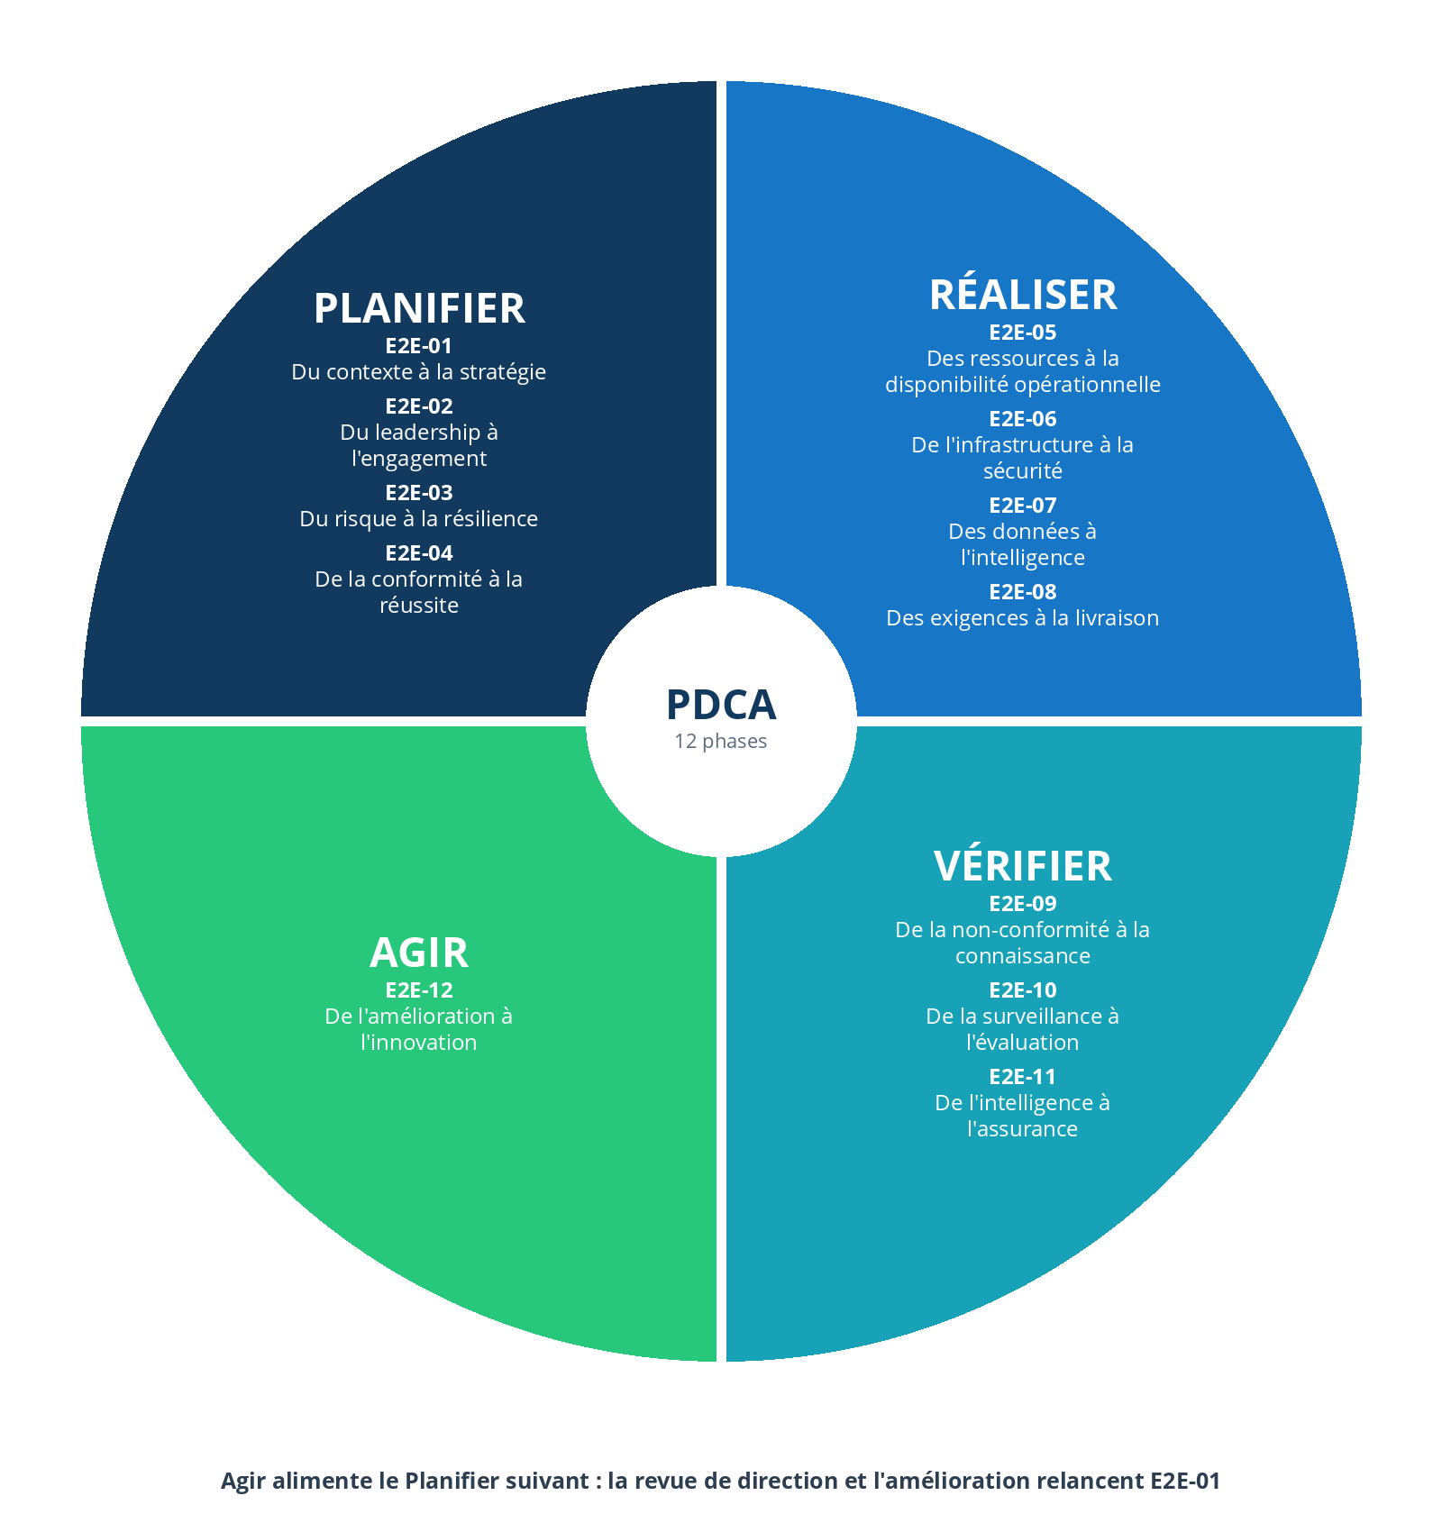
PDCA
Douze phases sur un cycle Planifier-Réaliser-Vérifier-Agir
E2E | Nom | PDCA | MP | Étapes | Jalon
E2E-01 | Du contexte à la stratégie | Planifier | 13 | 136 | Go
E2E-02 | Du leadership à l'engagement | Planifier | 5 | 52 | Go
E2E-03 | Du risque à la résilience | Planifier | 6 | 58 | Go
E2E-04 | De la conformité à la réussite | Planifier | 5 | 50 | Go
E2E-05 | Des ressources à la disponibilité opérationnelle | Réaliser | 4 | 50 | Go
E2E-06 | De l'infrastructure à la sécurité | Réaliser | 11 | 102 | Go
E2E-07 | Des données à l'intelligence | Réaliser | 4 | 34 | Go
E2E-08 | Des exigences à la livraison | Réaliser | 8 | 73 | Go
E2E-09 | De la non-conformité à la connaissance | Vérifier | 12 | 109 | Go
E2E-10 | De la surveillance à l'évaluation | Vérifier | 17 | 163 | Go
E2E-11 | De l'intelligence à l'assurance | Vérifier | 11 | 95 | Go
E2E-12 | De l'amélioration à l'innovation | Agir | 15 | 135 | En cours
POWERACT Consulting · Le déroulement
6

Slide 7
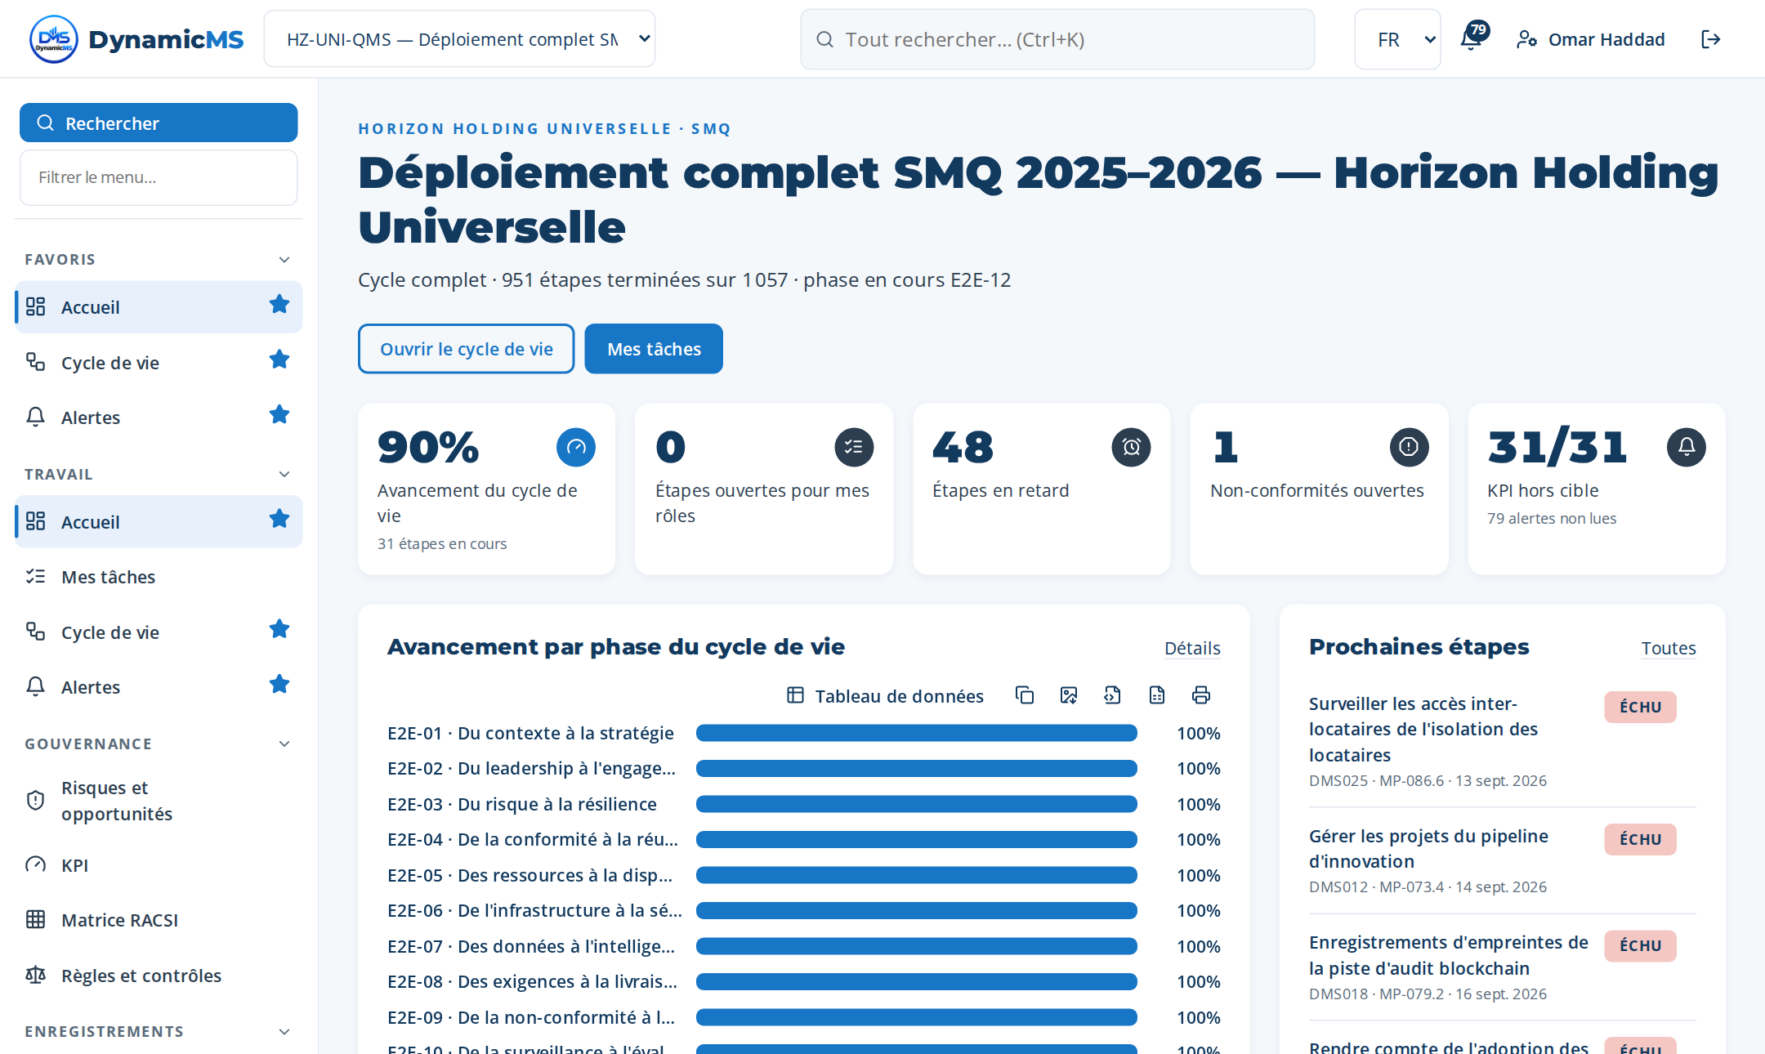
ÉCRANS
L’accueil du projet : avancement, prochaines étapes, KPI
Accueil du projet HZ-UNI-QMS.
POWERACT Consulting · Le déroulement
7

Slide 8
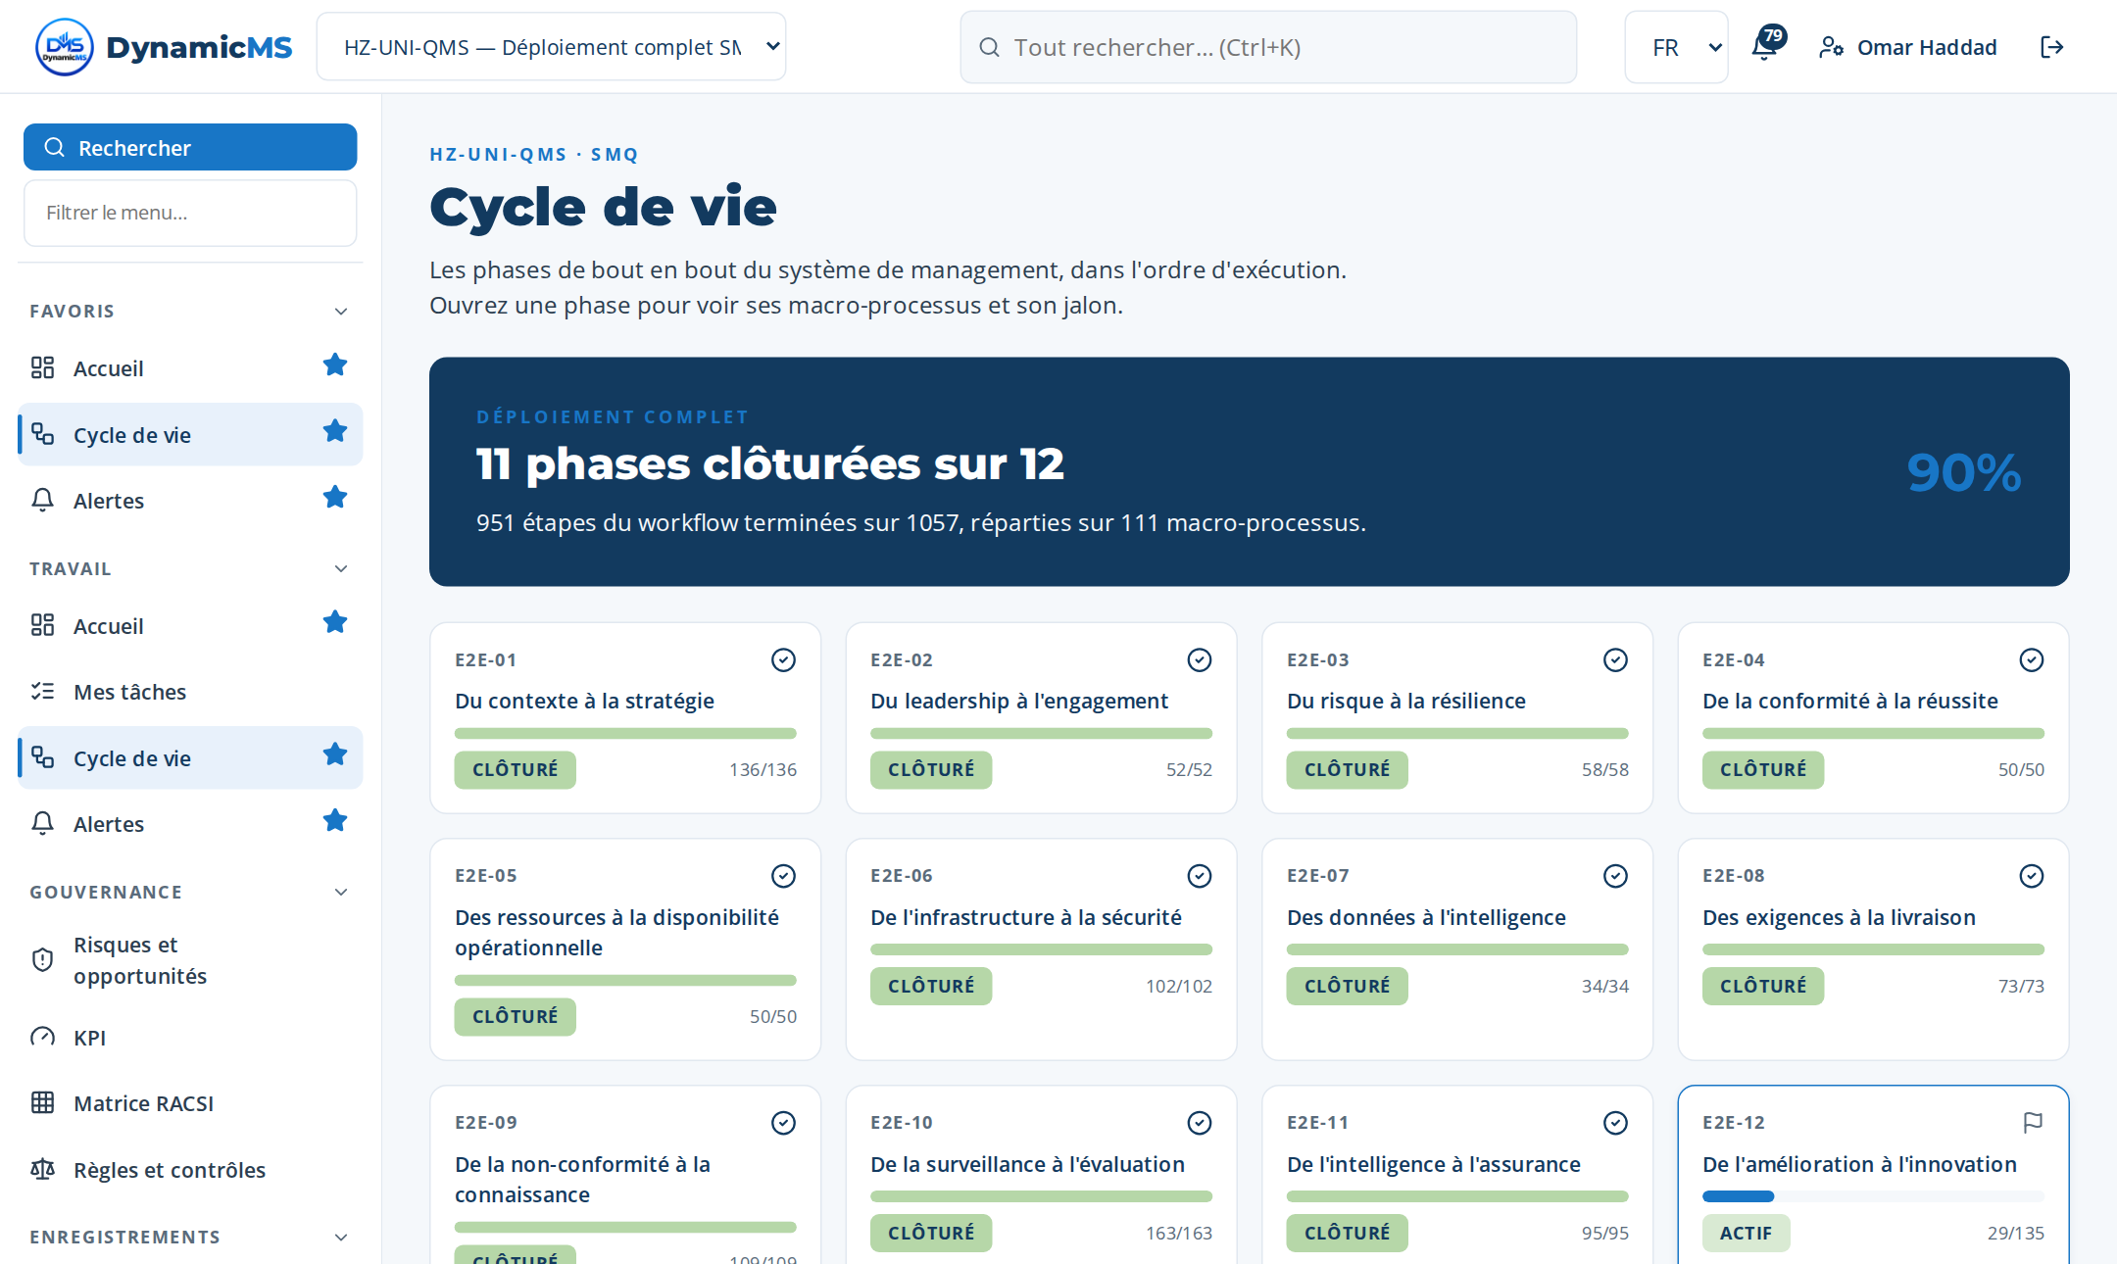
ÉCRANS
Le cycle de vie : douze phases et leurs jalons
Écran Cycle de vie : chaque carte est un processus de bout en bout avec son avancement et son jalon.
POWERACT Consulting · Le déroulement
8

Slide 9
Le déroulement complet, phase par phase
Pour chaque processus de bout en bout : ses macro-processus, un macro-processus jusqu’à ses étapes, et les écrans.
POWERACT Consulting · Le déroulement complet, phase par phase
9

Slide 10
PHASE 01 · PLANIFIER
E2E-01 — Du contexte à la stratégie
Définir le contexte, la politique, la stratégie, les objectifs, la conformité et la gouvernance.
MACRO-PROCESSUS DE CETTE PHASE
MP-001 Analyse du contexte et cartographie des par…
MP-002 Définition de la politique qualité et de l'…
MP-003 Déploiement des objectifs et cibles qualité
MP-004 Cartographie de l'architecture des processus
MP-005 SIPOC et cartographie de la chaîne de valeur
MP-012 Gestion des risques et opportunités opérati…
MP-027 Harmonisation unifiée des exigences
MP-028 Cartographie des obligations réglementaires…
MP-036 Gouvernance des politiques et procédures
MP-037 Univers et évaluation des risques d'entrepr…
MP-038 Planification du traitement et de l'atténua…
MP-095 Gestion des packs de conformité sectoriels
MP-105 Calendrier de conformité et planificateur d…
13
42
136
macro-processus
tâches
étapes
DU DÉCLENCHEUR AU RÉSULTAT
Déclencheur : Cycle de planification stratégique, résultat de revue de direction ou changement significatif de contexte
Résultat : Politique, stratégie, objectifs, registre des risques et cadre de conformité approuvés et en place
Jalon : J1 — Référence stratégique approuvée — Go
POWERACT Consulting · E2E-01 — Du contexte à la stratégie
10

Slide 11
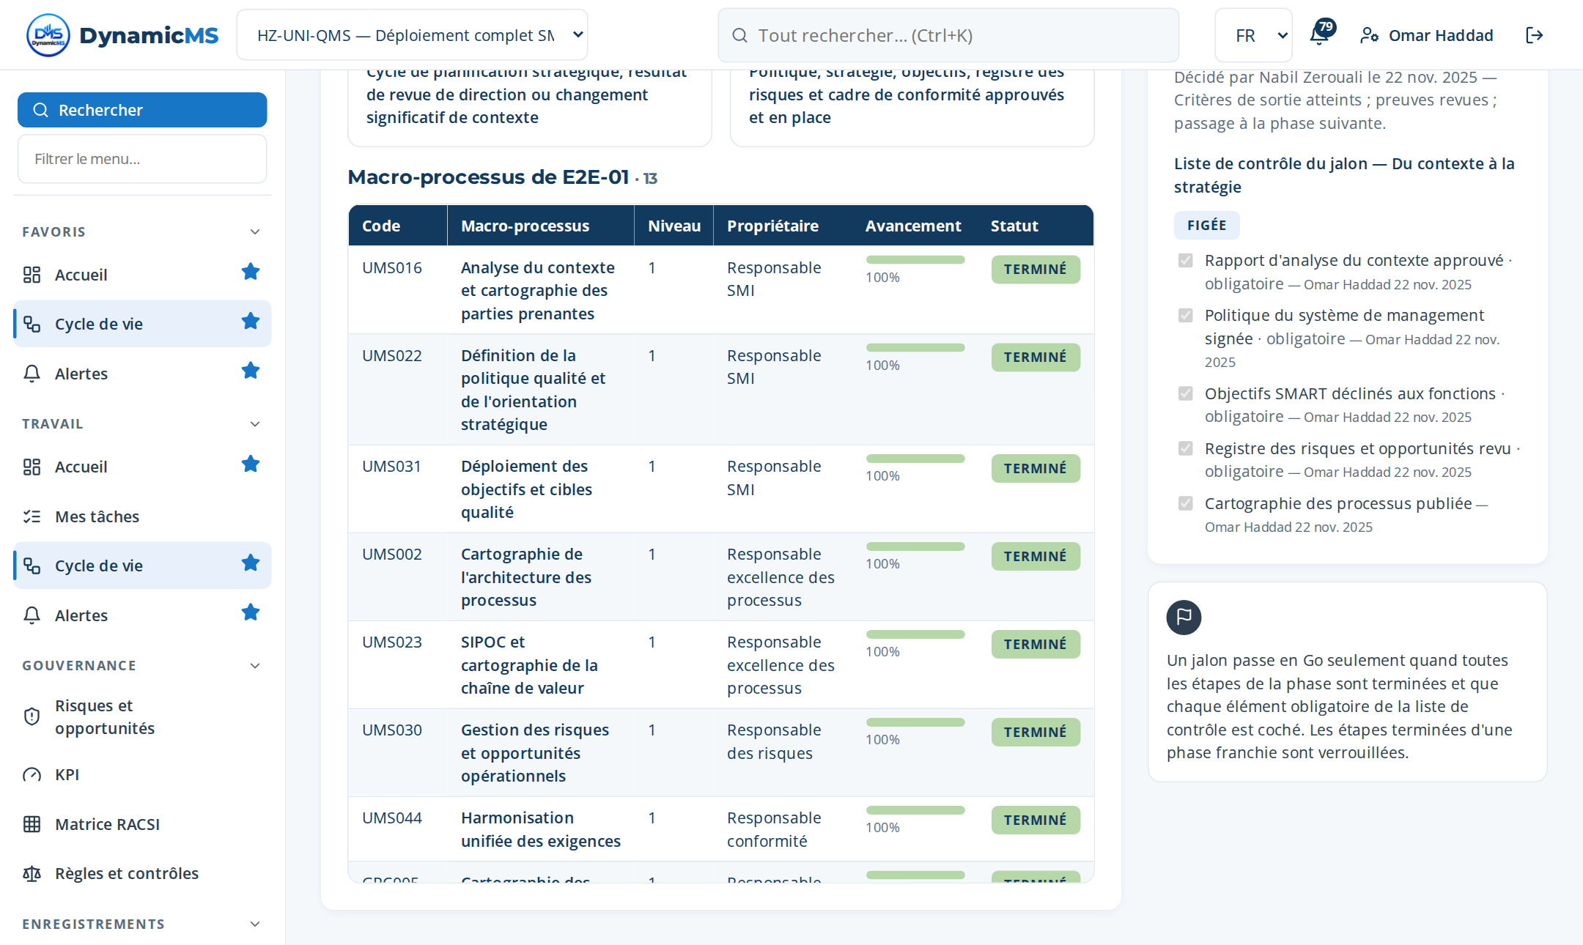
E2E-01 · ÉCRAN
Du contexte à la stratégie : la phase dans l’application
PRODUIT
Contexte, parties intéressées, périmètre, politique, objectifs SMART, cartographie des processus.
ALIMENTE
E2E-02 (engagement), E2E-03 (risques), E2E-10 (KPI des objectifs).
Cycle de vie › E2E-01 : macro-processus de la phase avec leur avancement et leur jalon.
POWERACT Consulting · E2E-01 — Du contexte à la stratégie
11

Slide 12
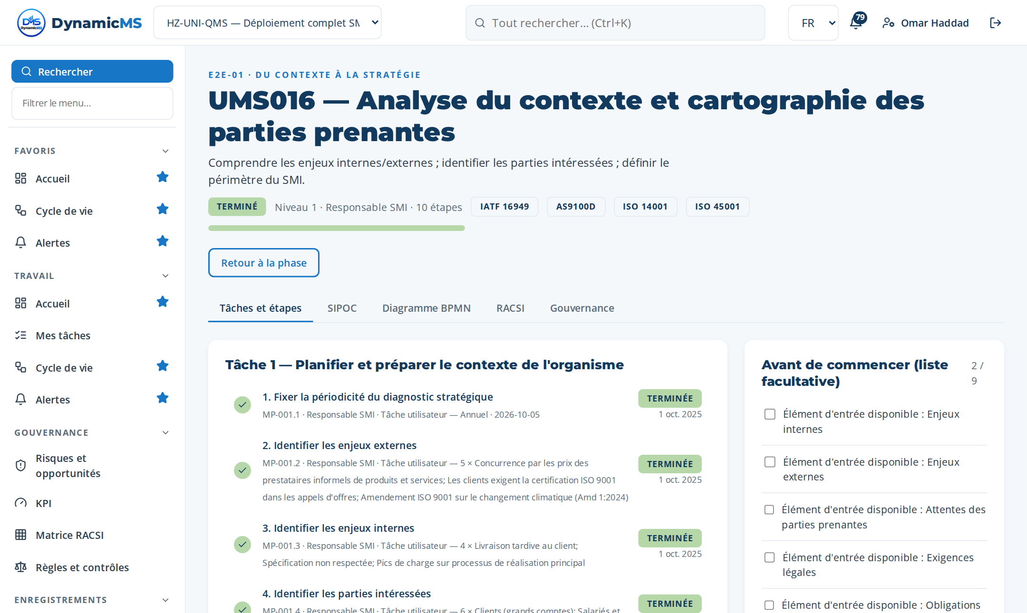
MACRO-PROCESSUS · MP-001 (UMS016)
Analyse du contexte et cartographie des parties prenantes
Comprendre les enjeux internes/externes ; identifier les parties intéressées ; définir le périmètre du SMI. · Pilote: Responsable SMI · ISO 9001 §4.1, §4.2, §4.3
Étape | Nom | Rôle | Ce qui a été saisi
MP-001.1 | Fixer la périodicité du diagnostic stra… | Responsable SMI | Fréquence : Annuel
MP-001.2 | Identifier les enjeux externes | Responsable SMI | 5 lignes dans « Enjeux externes identifiés » — Concurrence par les pr…
MP-001.3 | Identifier les enjeux internes | Responsable SMI | 4 lignes dans « Enjeux internes identifiés » — Livraison tardive au c…
MP-001.4 | Identifier les parties intéressées | Responsable SMI | 6 lignes dans « Parties intéressées identifiées » — Clients (grands c…
MP-001.5 | Déterminer les besoins et attentes des… | Responsable SMI | 8 lignes dans « Besoins et attentes des parties intéressées » — Prest…
MP-001.6 | Valider et décliner les exigences des p… | Responsable SMI | 3 lignes dans « Critères de décision vérifiés » — Enjeux revus avec l…
MP-001.7 | Identifier les interactions entre proce… | Responsable SMI | 5 lignes dans « Interactions entre macro-processus » — Commercial et…
MP-001.8 | Définir ou revoir le périmètre du systè… | Responsable SMI | 4 lignes dans « Ou revoir le périmètre du système de management — élé…
MP-001.9 | Documenter et communiquer l'analyse du… | Responsable SMI | Modèle de document : TPL-SCOPE — Périmètre du système de management
MP-001.10 | Revoir périodiquement le contexte de l'… | Responsable SMI | 3 lignes dans « Éléments d'entrée revus » — Enjeux externes et intern…
3 tâches · 10 étapes
T1 Planifier et préparer le contexte de l'or…
T2 Exécuter les activités du contexte de l'o…
T3 Vérifier, enregistrer et clôturer le cont…
POWERACT Consulting · E2E-01 — Du contexte à la stratégie
12

Slide 13
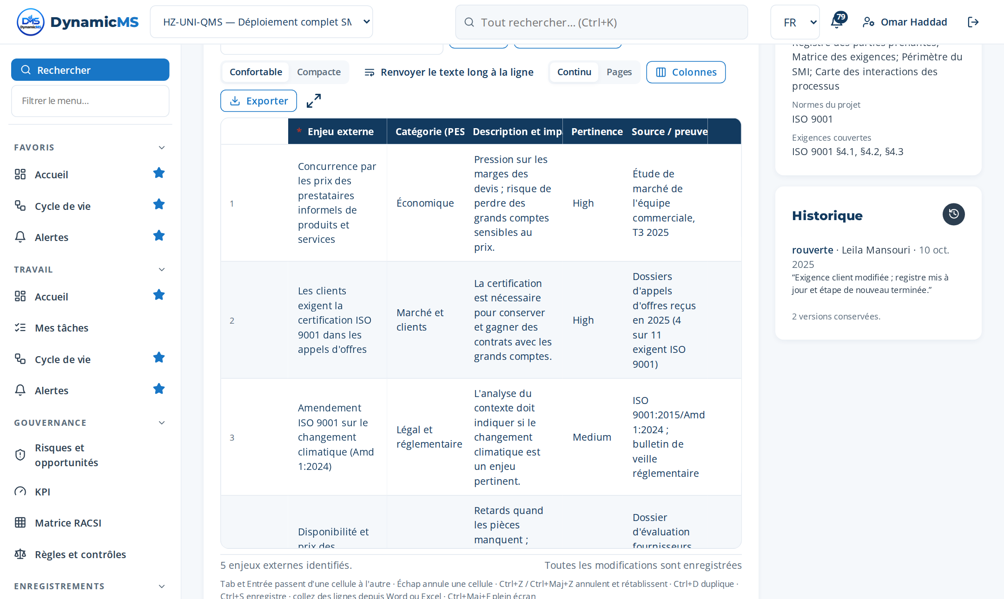
ÉTAPE · MP-001.2 · RESPONSABLE SMI
Identifier les enjeux externes
CE QUI A ÉTÉ SAISI
Enjeux externes identifiés
• Concurrence par les prix des pres… — Économique
• Les clients exigent la certificat… — Marché et clients
• Amendement ISO 9001 sur le change… — Légal et réglementaire
• Disponibilité et prix des fournit… — Approvisionnement
• Les clients envoient leurs demand… — Technologique
Étape MP-001.2 (Éléments du registre) : lignes saisies, collées ou importées, enregistrées au fil de la saisie.
POWERACT Consulting · E2E-01 — Du contexte à la stratégie
13

Slide 14
PHASE 02 · PLANIFIER
E2E-02 — Du leadership à l'engagement
Établir le leadership, les compétences, la communication et la capacité d'audit.
MACRO-PROCESSUS DE CETTE PHASE
MP-013 Orchestration des compétences et de la formation
MP-014 Élaboration du plan de communication du système de management
MP-026 Qualification et certification des auditeurs internes
MP-104 Microlearning et contenus de formation générés par l'IA
MP-138 Gestion des relations d'affaires collaboratives
5
16
52
macro-processus
tâches
étapes
DU DÉCLENCHEUR AU RÉSULTAT
Déclencheur : Achèvement de l'E2E-01 ou changement de direction
Résultat : Personnel compétent, plan de communication et auditeurs qualifiés en place
Jalon : J2 — Personnes et communication prêtes — Go
POWERACT Consulting · E2E-02 — Du leadership à l'engagement
14

Slide 15
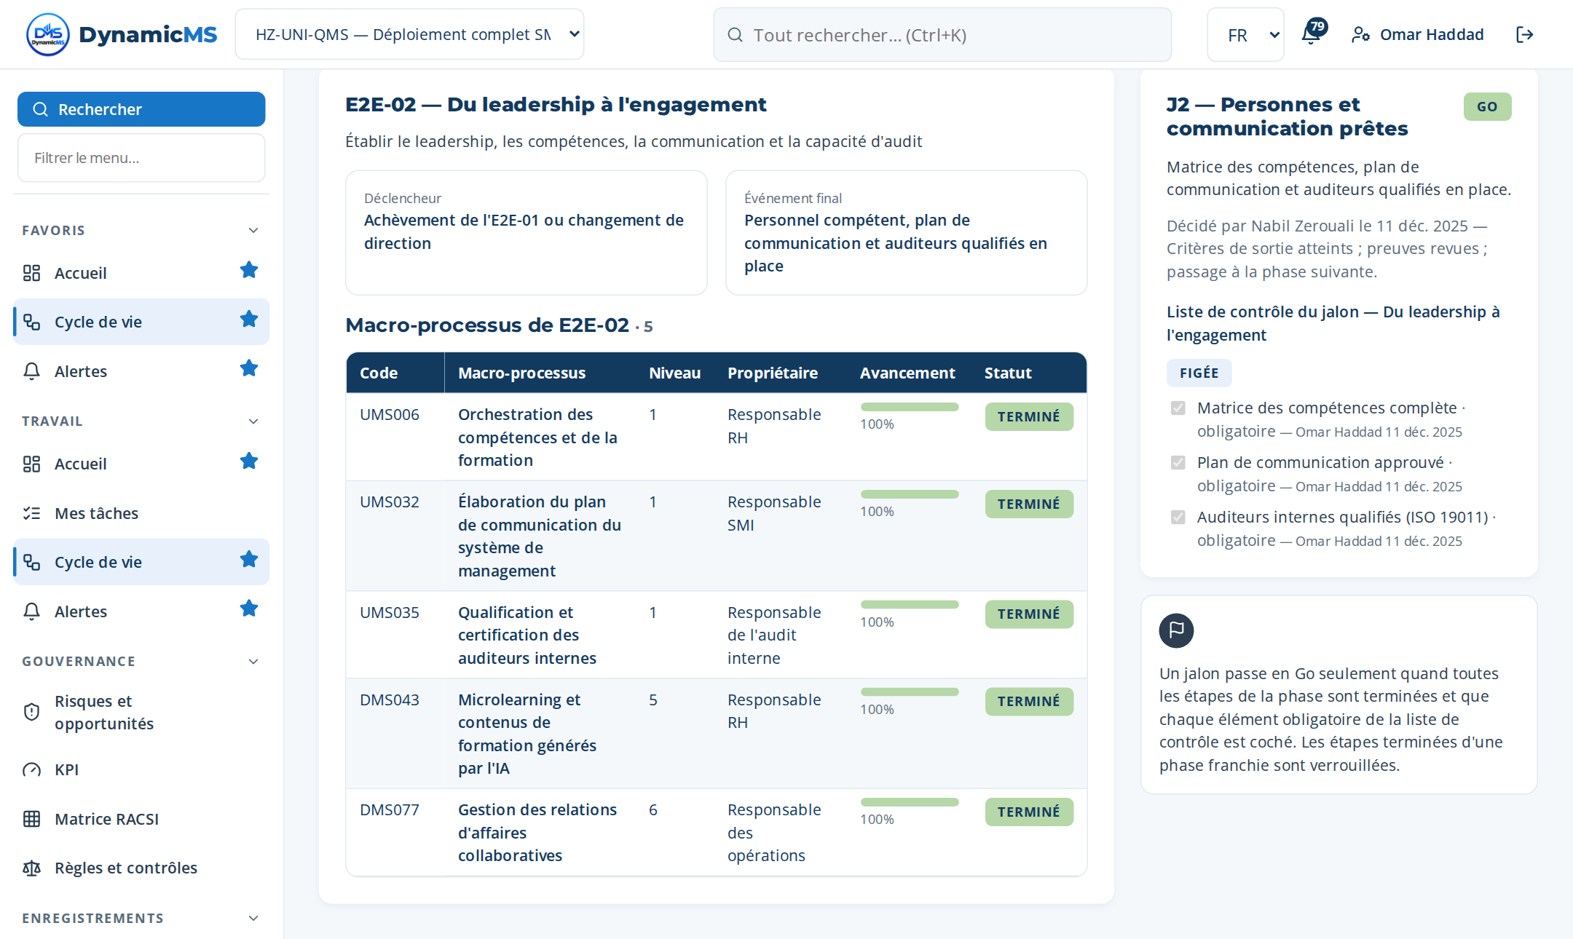
E2E-02 · ÉCRAN
Du leadership à l'engagement : la phase dans l’application
PRODUIT
Rôles, RACSI, instances de gouvernance, engagements de la direction et communication.
ALIMENTE
Toutes les phases (pilotes et approbateurs) ; E2E-10 (revue de direction).
Cycle de vie › E2E-02 : macro-processus de la phase avec leur avancement et leur jalon.
POWERACT Consulting · E2E-02 — Du leadership à l'engagement
15

Slide 16
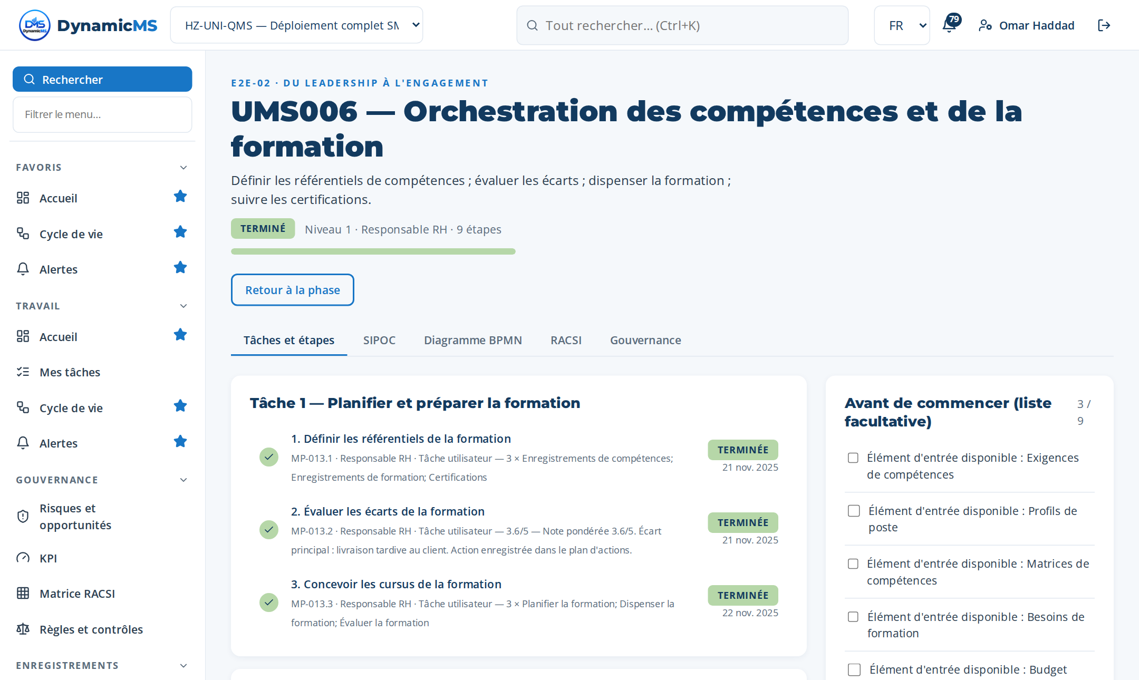
MACRO-PROCESSUS · MP-013 (UMS006)
Orchestration des compétences et de la formation
Définir les référentiels de compétences ; évaluer les écarts ; dispenser la formation ; suivre les certifications. · Pilote: Responsable RH · ISO 9001 §7.2, §7.3
Étape | Nom | Rôle | Ce qui a été saisi
MP-013.1 | Définir les référentiels de la formation | Responsable RH | 3 lignes dans « Référentiels de la formation — éléments identifiés »…
MP-013.2 | Évaluer les écarts de la formation | Responsable RH | 4 lignes dans « Matrice de décision » — Enregistrements de compétence…
MP-013.3 | Concevoir les cursus de la formation | Responsable RH | 3 lignes dans « Activités planifiées (deviennent des actions) » — Pla…
MP-013.4 | Planifier la formation | Responsable RH | 3 lignes dans « Activités planifiées (deviennent des actions) » — Dis…
MP-013.5 | Dispenser la formation | Responsable RH | Session / module : Dispenser la formation — session pratique
MP-013.6 | Évaluer la formation | Responsable RH | 4 lignes dans « Matrice de décision » — Enregistrements de compétence…
MP-013.7 | Suivre les certifications de la formati… | Responsable RH | 1 lignes dans « Indicateurs mesurés » — KPI-04 — Taux de résorption d…
MP-013.8 | Certifier la formation | Responsable RH | 3 lignes dans « Critères de décision vérifiés » — Enregistrements de…
MP-013.9 | Mettre à jour la formation | Responsable RH | Modification apportée : Enregistrements de compétences mis à jour : U…
3 tâches · 9 étapes
T1 Planifier et préparer la formation
T2 Exécuter les activités de la formation
T3 Vérifier, enregistrer et clôturer la form…
POWERACT Consulting · E2E-02 — Du leadership à l'engagement
16

Slide 17
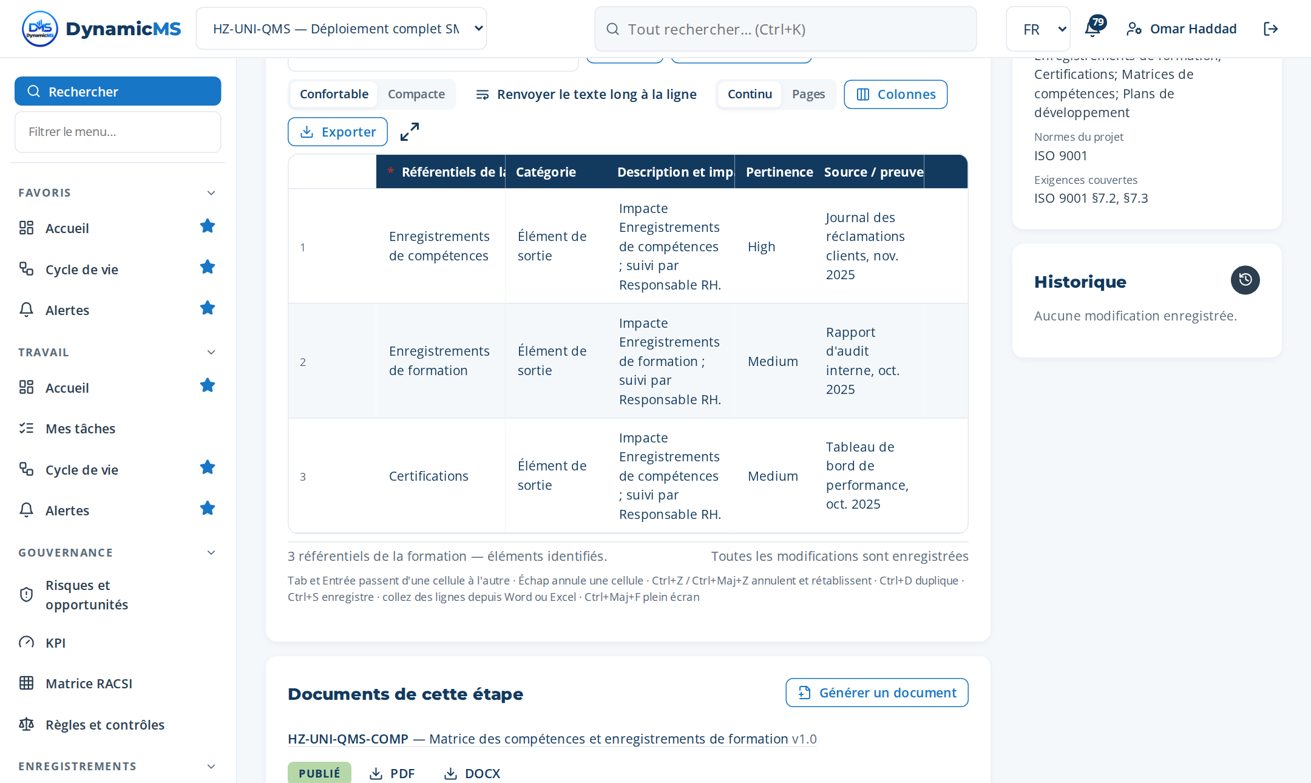
ÉTAPE · MP-013.1 · RESPONSABLE RH
Définir les référentiels de la formation
CE QUI A ÉTÉ SAISI
Référentiels de la formation — éléments identifiés
• Enregistrements de compétences — Élément de sortie
• Enregistrements de formation — Élément de sortie
• Certifications — Élément de sortie
Étape MP-013.1 (Éléments du registre) : lignes saisies, collées ou importées, enregistrées au fil de la saisie.
POWERACT Consulting · E2E-02 — Du leadership à l'engagement
17

Slide 18
PHASE 03 · PLANIFIER
E2E-03 — Du risque à la résilience
Gérer les contrôles, les risques tiers, la continuité, la sécurité fonctionnelle, la sécurité des procédés et les crises.
MACRO-PROCESSUS DE CETTE PHASE
MP-049 Contrôle interne et certification SOX
MP-050 Surveillance des risques tiers et fournisseurs
MP-051 Alertes éthiques et enquêtes sur incidents
MP-052 Continuité d'activité et préparation aux crises
MP-098 Surveillance continue des contrôles et tests automatisés
MP-108 Communication de crise et gestion de la réputation
6
18
58
macro-processus
tâches
étapes
DU DÉCLENCHEUR AU RÉSULTAT
Déclencheur : Cycle d'évaluation des risques, incident, changement réglementaire ou exigence de sécurité fonctionnelle
Résultat : Contrôles en place, risques tiers maîtrisés, continuité testée, sécurité fonctionnelle et des procédés assuré…
Jalon : J3 — Maîtrise des risques efficace — Go
POWERACT Consulting · E2E-03 — Du risque à la résilience
18

Slide 19
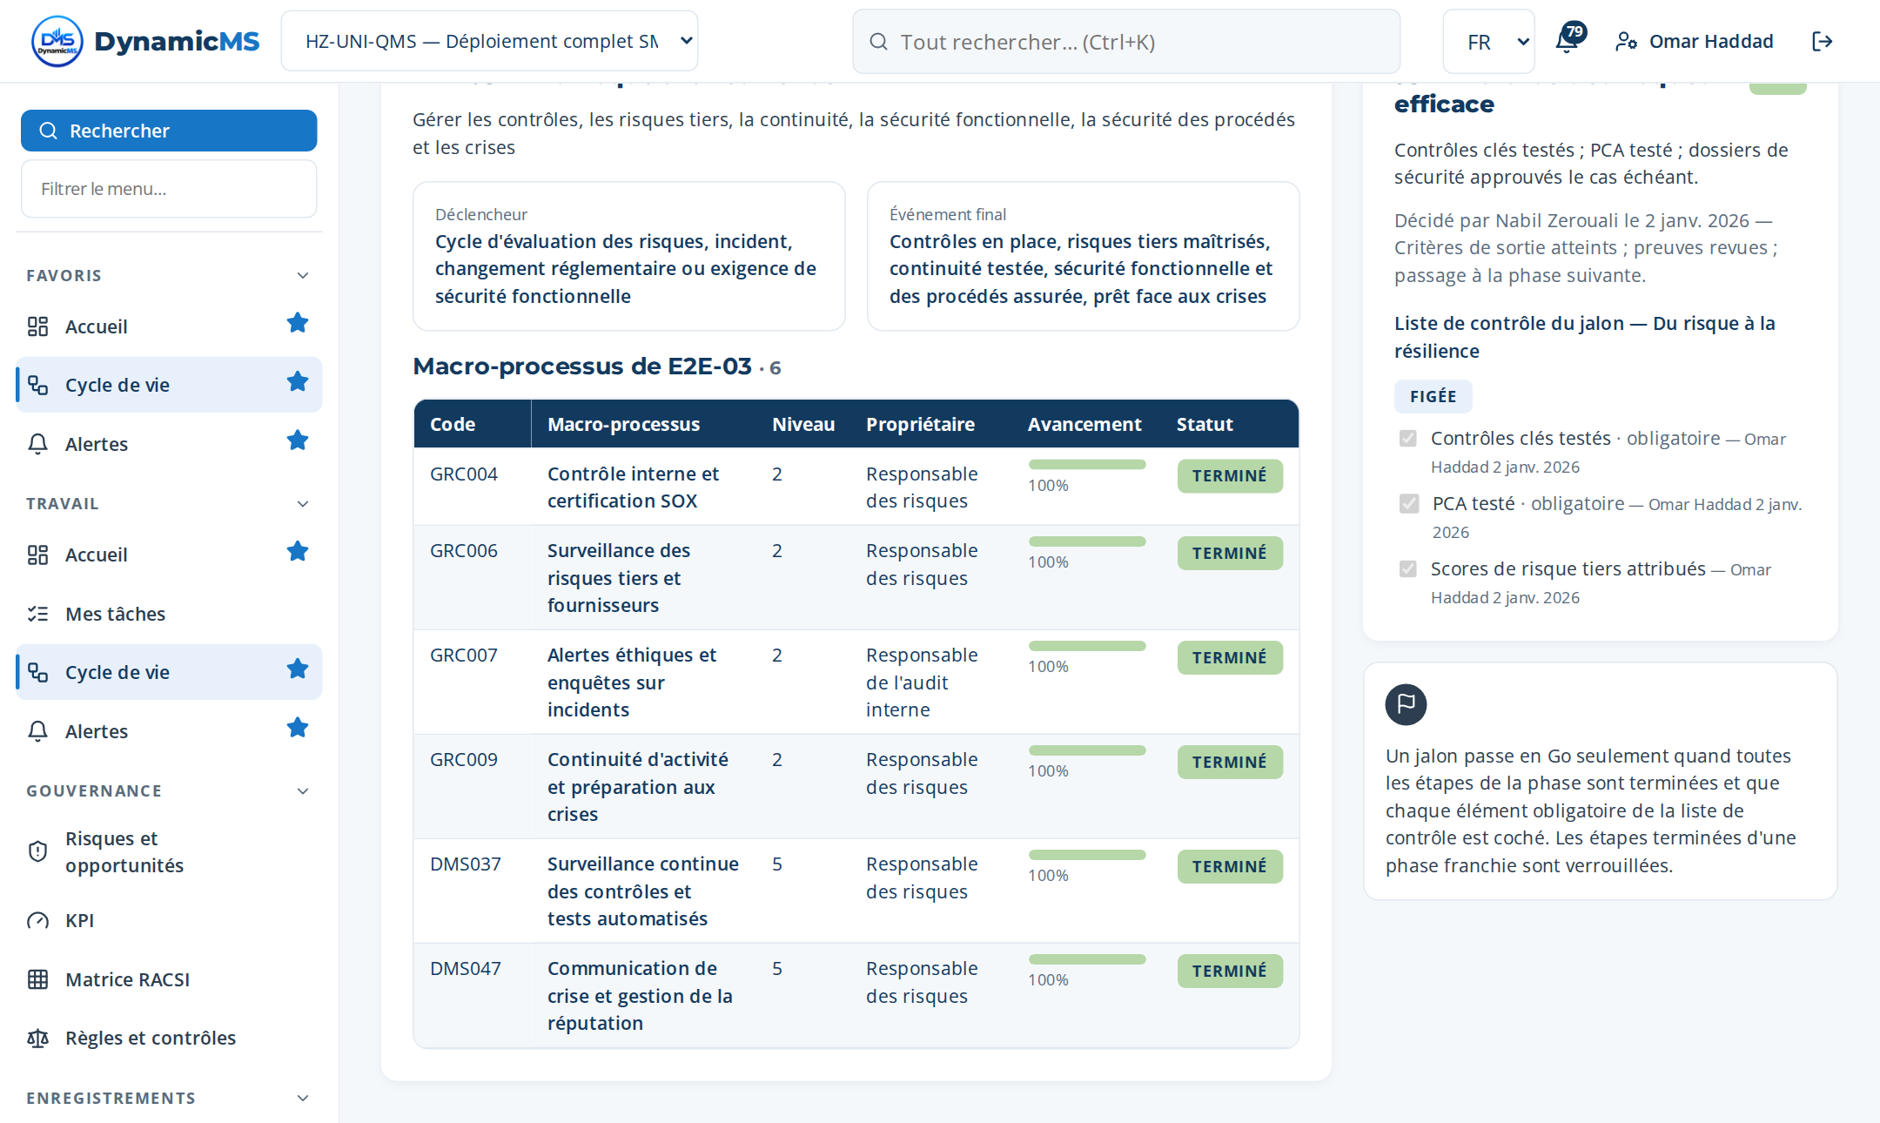
E2E-03 · ÉCRAN
Du risque à la résilience : la phase dans l’application
PRODUIT
Registre des risques et opportunités, traitements, continuité d'activité.
ALIMENTE
E2E-05 à E2E-08 (maîtrises en opération) ; E2E-11 (univers d'audit).
Cycle de vie › E2E-03 : macro-processus de la phase avec leur avancement et leur jalon.
POWERACT Consulting · E2E-03 — Du risque à la résilience
19

Slide 20
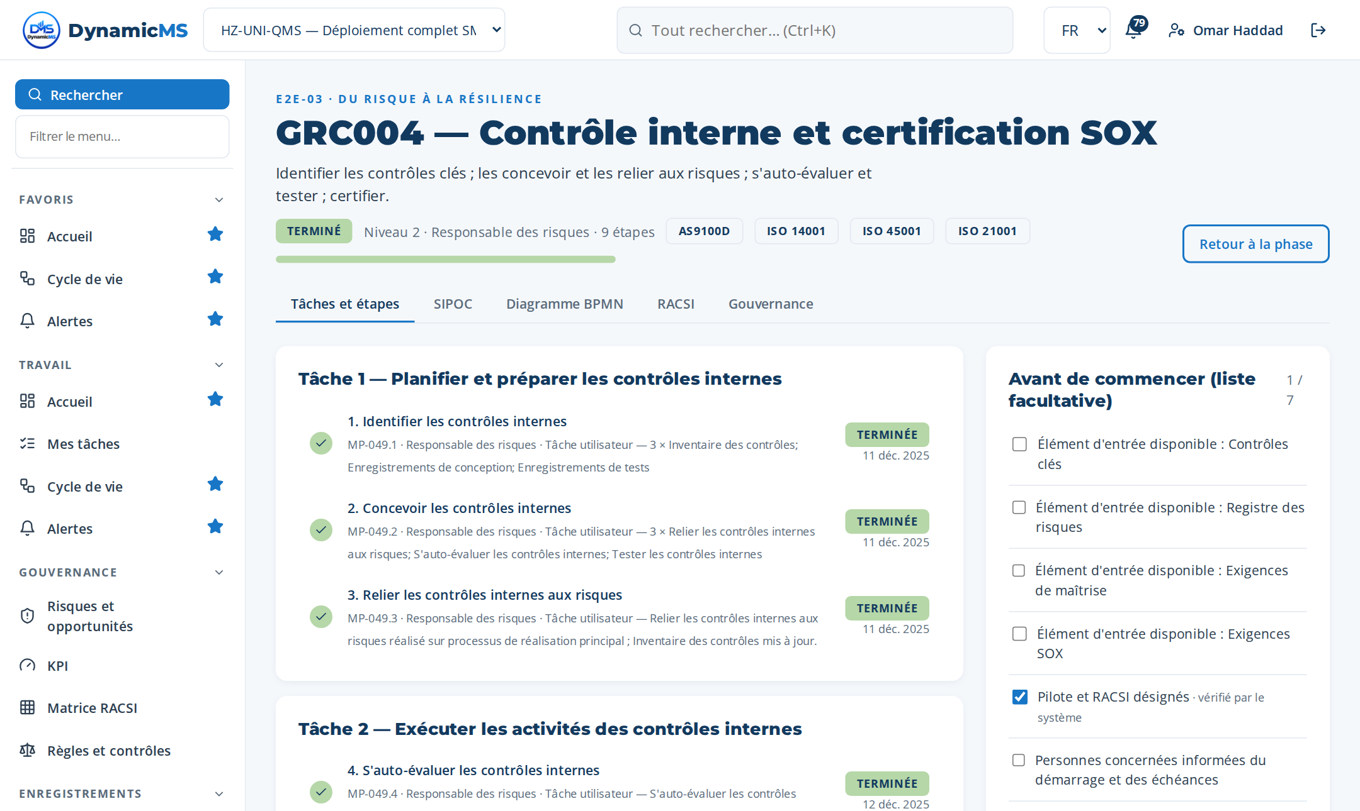
MACRO-PROCESSUS · MP-049 (GRC004)
Contrôle interne et certification SOX
Identifier les contrôles clés ; les concevoir et les relier aux risques ; s'auto-évaluer et tester ; certifier. · Pilote: Responsable des risques
Étape | Nom | Rôle | Ce qui a été saisi
MP-049.1 | Identifier les contrôles internes | Responsable des risqu… | 3 lignes dans « Contrôles internes — éléments identifiés » — Inventai…
MP-049.2 | Concevoir les contrôles internes | Responsable des risqu… | 3 lignes dans « Activités planifiées (deviennent des actions) » — Rel…
MP-049.3 | Relier les contrôles internes aux risqu… | Responsable des risqu… | Ce qui a été réalisé : Relier les contrôles internes aux risques réal…
MP-049.4 | S'auto-évaluer les contrôles internes | Responsable des risqu… | Ce qui a été réalisé : S'auto-évaluer les contrôles internes réalisé…
MP-049.5 | Tester les contrôles internes | Responsable des risqu… | 4 lignes dans « Matrice de décision » — Inventaire des contrôles comp…
MP-049.6 | Documenter les déficiences des contrôle… | Responsable des risqu… | Modèle de document : TPL-PROC — Procédure
MP-049.7 | Remédier les contrôles internes | Responsable des risqu… | Modification apportée : Inventaire des contrôles mis à jour : Utilisa…
MP-049.8 | Certifier les contrôles internes | Responsable des risqu… | 3 lignes dans « Critères de décision vérifiés » — Inventaire des cont…
MP-049.9 | Maintenir le référentiel des contrôles… | Responsable des risqu… | Modèle de document : TPL-PROC — Procédure
3 tâches · 9 étapes
T1 Planifier et préparer les contrôles inter…
T2 Exécuter les activités des contrôles inte…
T3 Vérifier, enregistrer et clôturer les con…
POWERACT Consulting · E2E-03 — Du risque à la résilience
20

Slide 21
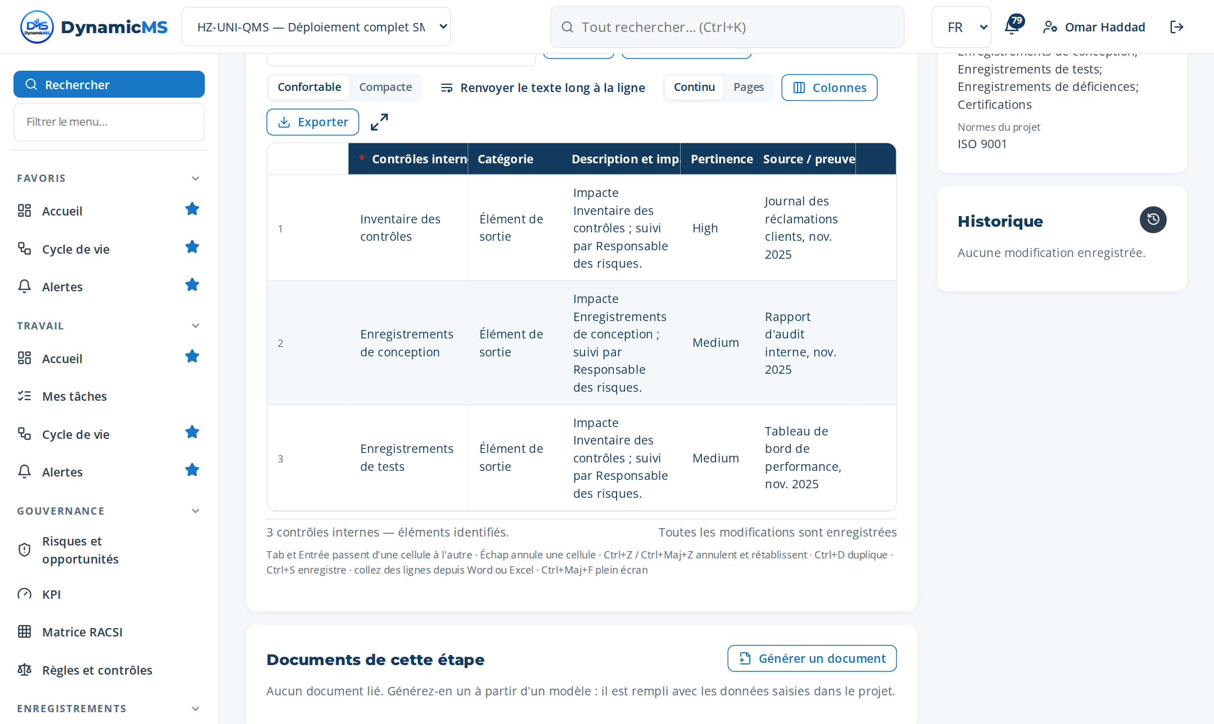
ÉTAPE · MP-049.1 · RESPONSABLE DES RISQUES
Identifier les contrôles internes
CE QUI A ÉTÉ SAISI
Contrôles internes — éléments identifiés
• Inventaire des contrôles — Élément de sortie
• Enregistrements de conception — Élément de sortie
• Enregistrements de tests — Élément de sortie
Étape MP-049.1 (Éléments du registre) : lignes saisies, collées ou importées, enregistrées au fil de la saisie.
POWERACT Consulting · E2E-03 — Du risque à la résilience
21

Slide 22
PHASE 04 · PLANIFIER
E2E-04 — De la conformité à la réussite
Déployer, auditer, certifier et maintenir le système de management.
MACRO-PROCESSUS DE CETTE PHASE
MP-015 Déploiement et mise en œuvre du système de management
MP-016 Audit à blanc, pré-certification et diagnostic des écarts
MP-017 Préparation et coordination de l'audit de certification
MP-096 Gestion du portefeuille de certifications multi-normes
MP-130 Gestion de la lutte contre la corruption
5
15
50
macro-processus
tâches
étapes
DU DÉCLENCHEUR AU RÉSULTAT
Déclencheur : Préparation à la certification, audit de surveillance à venir ou nouvelle obligation de conformité
Résultat : Certification obtenue ou maintenue ; constats clôturés ; obligations de conformité respectées
Jalon : J4 — Prêt pour la certification — Go
POWERACT Consulting · E2E-04 — De la conformité à la réussite
22

Slide 23
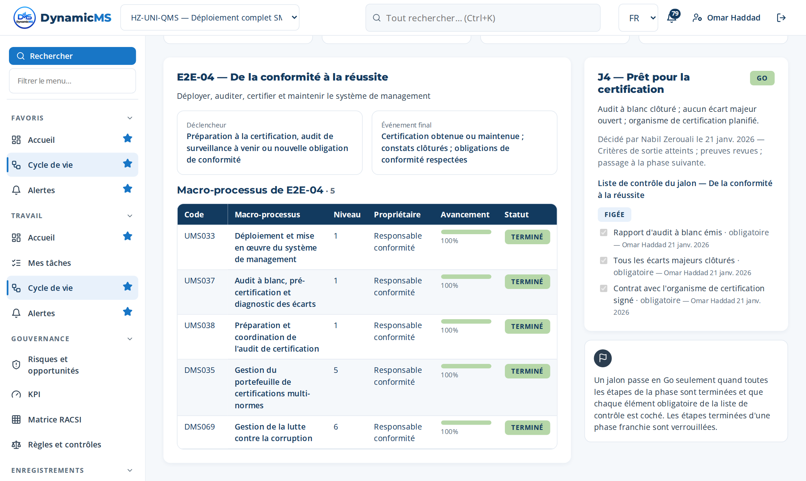
E2E-04 · ÉCRAN
De la conformité à la réussite : la phase dans l’application
PRODUIT
Registre des obligations de conformité, évaluation de la conformité, plan de certification.
ALIMENTE
E2E-08 (exigences), E2E-11 (assurance), E2E-10 (éléments d'entrée de revue).
Cycle de vie › E2E-04 : macro-processus de la phase avec leur avancement et leur jalon.
POWERACT Consulting · E2E-04 — De la conformité à la réussite
23

Slide 24
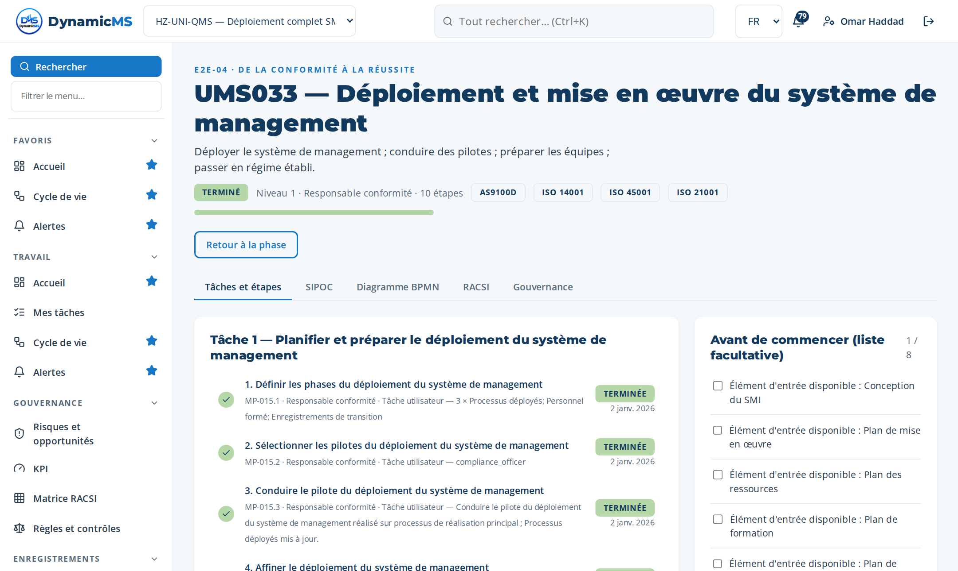
MACRO-PROCESSUS · MP-015 (UMS033)
Déploiement et mise en œuvre du système de management
Déployer le système de management ; conduire des pilotes ; préparer les équipes ; passer en régime établi. · Pilote: Responsable conformité · ISO 9001 §8.1
Étape | Nom | Rôle | Ce qui a été saisi
MP-015.1 | Définir les phases du déploiement du sy… | Responsable conformité | 3 lignes dans « Phases du déploiement du système de management — élém…
MP-015.2 | Sélectionner les pilotes du déploiement… | Responsable conformité | 1 lignes dans « RACSI du macro-processus » — Responsable conformité
MP-015.3 | Conduire le pilote du déploiement du sy… | Responsable conformité | Ce qui a été réalisé : Conduire le pilote du déploiement du système d…
MP-015.4 | Affiner le déploiement du système de ma… | Responsable conformité | Modification apportée : Processus déployés mis à jour : spécification…
MP-015.5 | Préparer les équipes du déploiement du… | Responsable conformité | Modèle de document : TPL-PROC — Procédure
MP-015.6 | Valider le calendrier du déploiement du… | Responsable conformité | 3 lignes dans « Critères de décision vérifiés » — Processus déployés…
MP-015.7 | Vérifier la préparation du déploiement… | Responsable conformité | 4 lignes dans « Matrice de décision » — Processus déployés complet et…
MP-015.8 | Exécuter la transition du déploiement d… | Responsable conformité | Ce qui a été réalisé : Exécuter la transition du déploiement du systè…
MP-015.9 | Accompagner les utilisateurs du déploie… | Responsable conformité | Ce qui a été réalisé : Accompagner les utilisateurs du déploiement du…
MP-015.10 | Passer en régime établi | Responsable conformité | Ce qui a été réalisé : Passer en régime établi réalisé sur processus…
3 tâches · 10 étapes
T1 Planifier et préparer le déploiement du s…
T2 Exécuter les activités du déploiement du…
T3 Vérifier, enregistrer et clôturer le dépl…
POWERACT Consulting · E2E-04 — De la conformité à la réussite
24

Slide 25
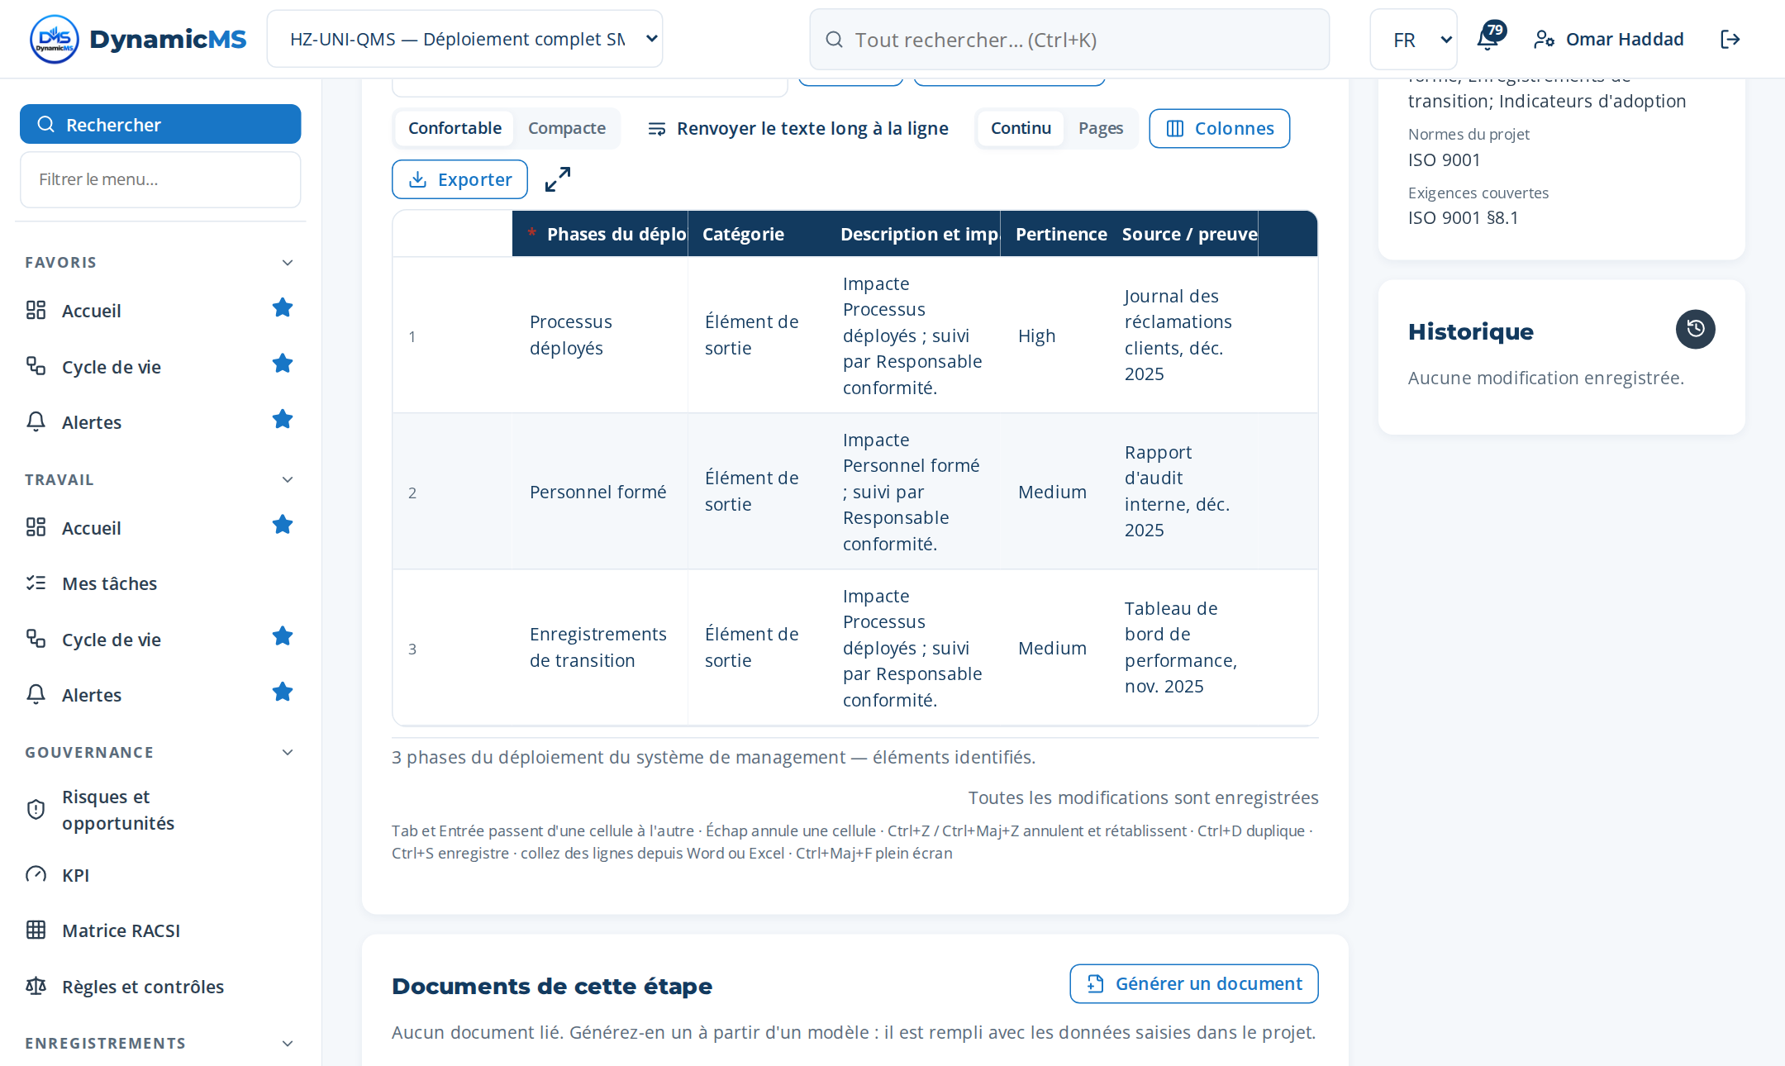
ÉTAPE · MP-015.1 · RESPONSABLE CONFORMITÉ
Définir les phases du déploiement du système de management
CE QUI A ÉTÉ SAISI
Phases du déploiement du système de management — éléments i…
• Processus déployés — Élément de sortie
• Personnel formé — Élément de sortie
• Enregistrements de transition — Élément de sortie
Étape MP-015.1 (Éléments du registre) : lignes saisies, collées ou importées, enregistrées au fil de la saisie.
POWERACT Consulting · E2E-04 — De la conformité à la réussite
25

Slide 26
PHASE 05 · RÉALISER
E2E-05 — Des ressources à la disponibilité opérationnelle
Fournir les personnes, les compétences, la documentation, les enregistrements, la mesure et la santé.
MACRO-PROCESSUS DE CETTE PHASE
MP-006 Élaboration des procédures et instructions de travail
MP-025 Maîtrise des ressources de surveillance et de mesure
MP-029 Maîtrise du cycle de vie documentaire
MP-030 Cycle de vie des enregistrements, conservation et gouvernance des pre…
4
15
50
macro-processus
tâches
étapes
DU DÉCLENCHEUR AU RÉSULTAT
Déclencheur : Déploiement du SMI, nouvelle embauche, changement documentaire ou exigence de surveillance médicale
Résultat : Personnes compétentes, documentation maîtrisée, équipements étalonnés, dossiers de santé
Jalon : J5 — Informations documentées maîtrisées — Go
POWERACT Consulting · E2E-05 — Des ressources à la disponibilité opérationnelle
26

Slide 27
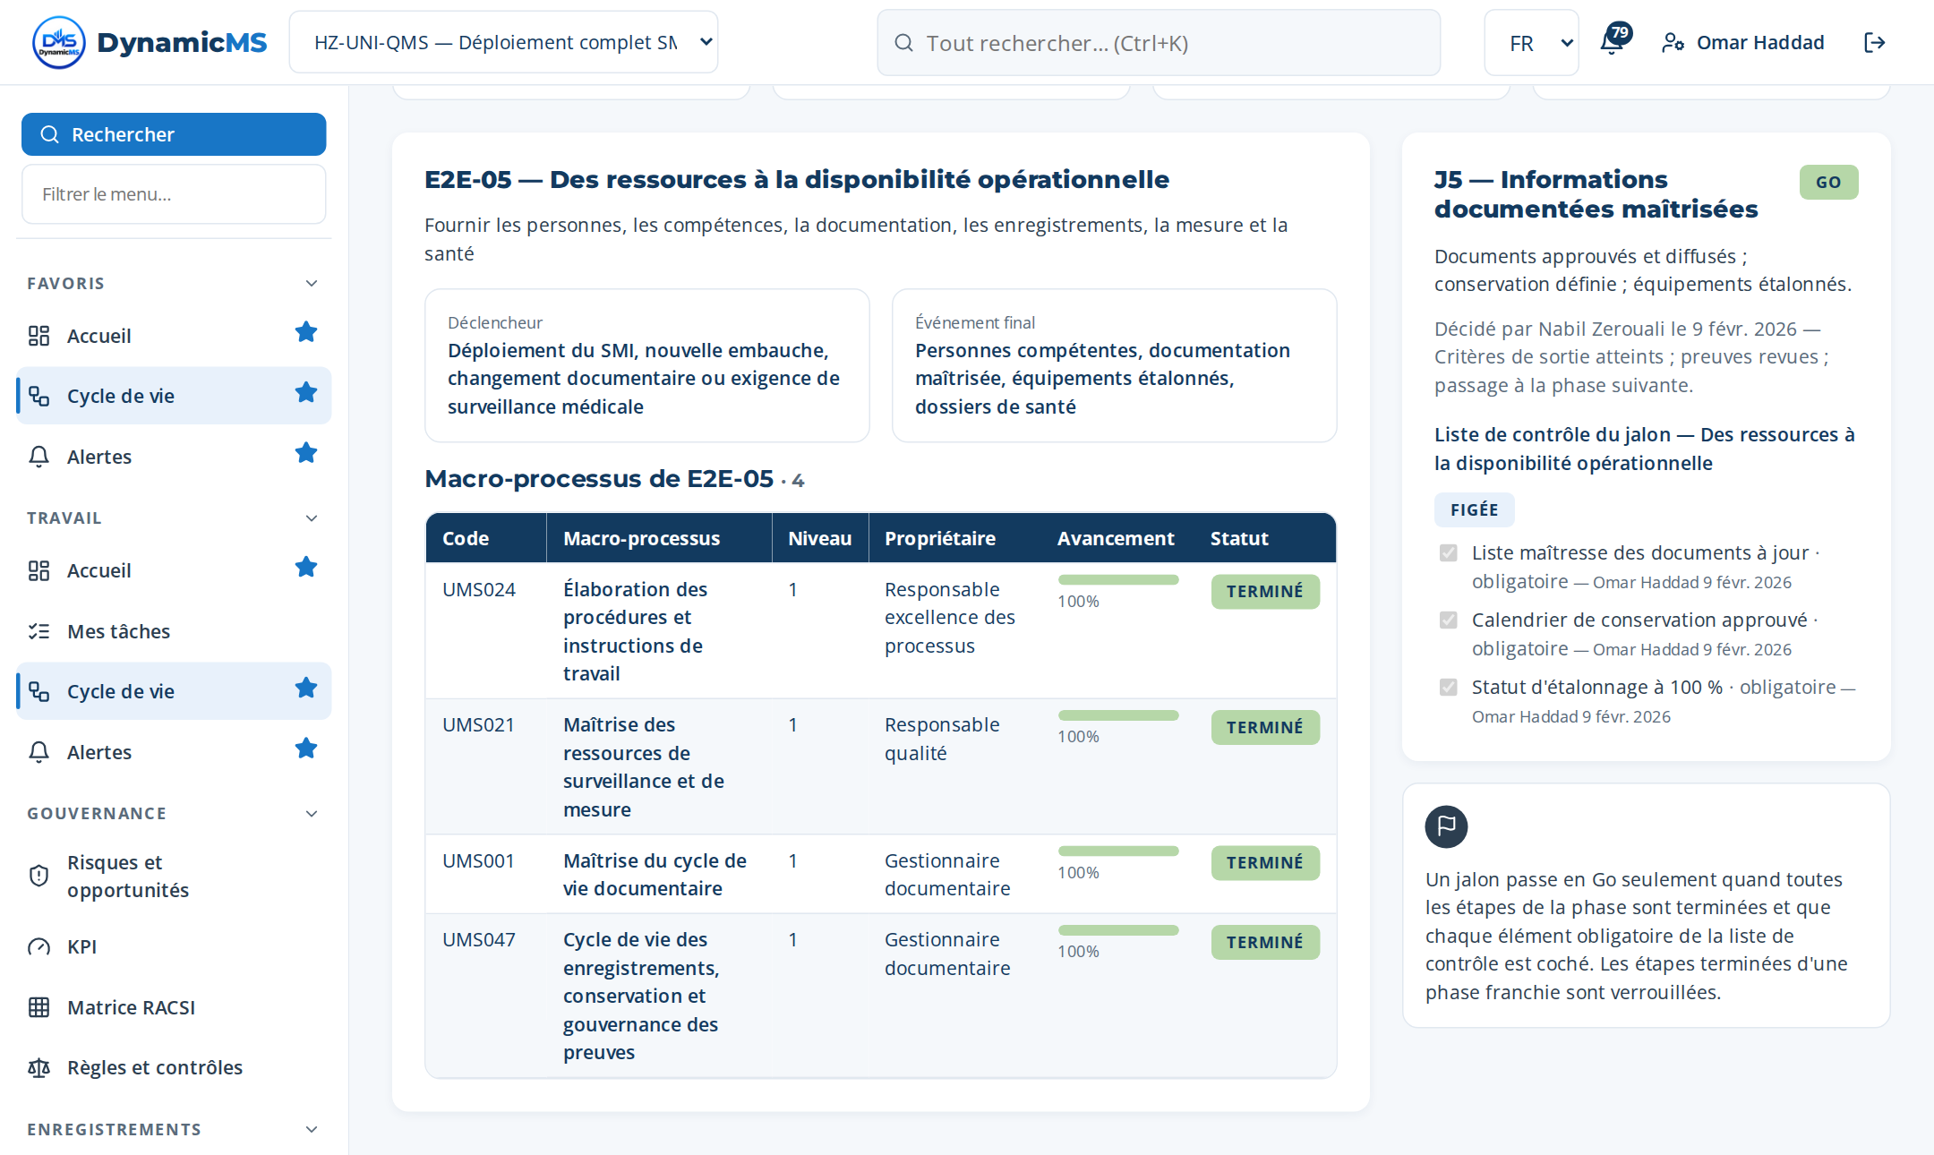
E2E-05 · ÉCRAN
Des ressources à la disponibilité opérationnelle : la phase dans l’application
PRODUIT
Personnes compétentes, informations documentées, ressources de mesure prêtes pour l'opération.
ALIMENTE
E2E-08 (livraison) ; E2E-09 (non-conformités d'étalonnage et de compétence).
Cycle de vie › E2E-05 : macro-processus de la phase avec leur avancement et leur jalon.
POWERACT Consulting · E2E-05 — Des ressources à la disponibilité opérationnelle
27

Slide 28
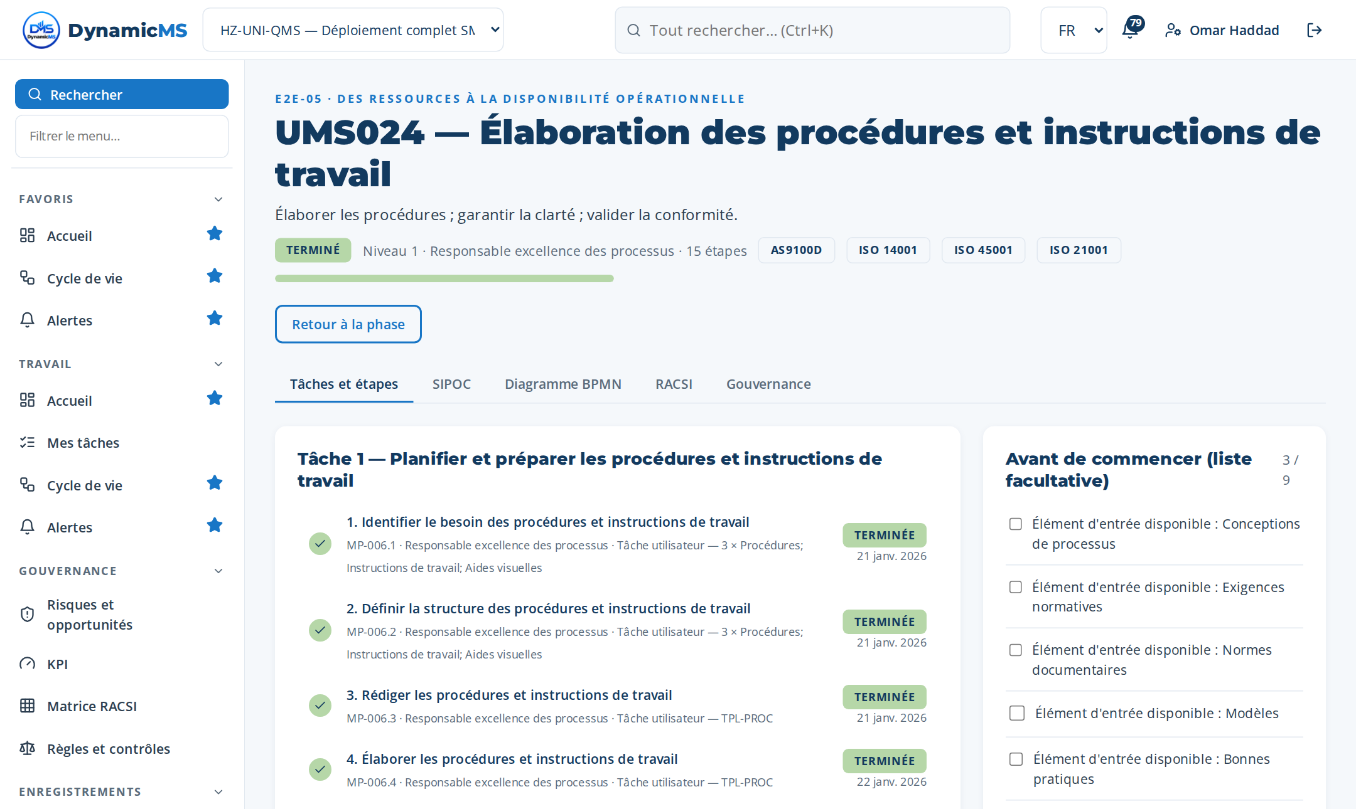
MACRO-PROCESSUS · MP-006 (UMS024)
Élaboration des procédures et instructions de travail
Élaborer les procédures ; garantir la clarté ; valider la conformité. · Pilote: Responsable excellence des processus · ISO 9001 §7.5, §8.1
Étape | Nom | Rôle | Ce qui a été saisi
MP-006.1 | Identifier le besoin des procédures et… | Responsable excellenc… | 3 lignes dans « Besoin des procédures et instructions de travail — él…
MP-006.2 | Définir la structure des procédures et… | Responsable excellenc… | 3 lignes dans « Structure des procédures et instructions de travail —…
MP-006.3 | Rédiger les procédures et instructions… | Responsable excellenc… | Modèle de document : TPL-PROC — Procédure
MP-006.4 | Élaborer les procédures et instructions… | Responsable excellenc… | Modèle de document : TPL-PROC — Procédure
MP-006.5 | Intégrer des supports visuels | Responsable excellenc… | 2 lignes dans « Paramètres » — Intégrer des supports visuels
MP-006.6 | Valider les procédures et instructions… | Responsable excellenc… | 3 lignes dans « Critères de décision vérifiés » — Procédures complet
MP-006.7 | Vérifier la conformité des procédures e… | Responsable excellenc… | 4 lignes dans « Matrice de décision » — Procédures complet et à jour
MP-006.8 | Soumettre les procédures et instruction… | Responsable excellenc… | Ce qui a été réalisé : Soumettre les procédures et instructions de tr…
MP-006.9 | Publier les procédures et instructions… | Responsable excellenc… | Modèle de document : TPL-PROC — Procédure
MP-006.10 | Former le personnel sur les procédures… | Responsable excellenc… | Session / module : Former le personnel sur les procédures et instruct…
MP-006.11 | Planifier les revues des procédures et… | Responsable excellenc… | 3 lignes dans « Éléments d'entrée revus » — Conceptions de processus
MP-006.12 | Créer l'en-tête de la procédure | Responsable excellenc… | Modèle de document : TPL-PROC — Procédure
… | 3 autres étapes
4 tâches · 15 étapes
T1 Planifier et préparer les procédures et i…
T2 Exécuter les activités des procédures et…
T3 Vérifier, enregistrer et clôturer les pro…
T4 Rédiger les procédures des tâches (cas d'…
POWERACT Consulting · E2E-05 — Des ressources à la disponibilité opérationnelle
28

Slide 29
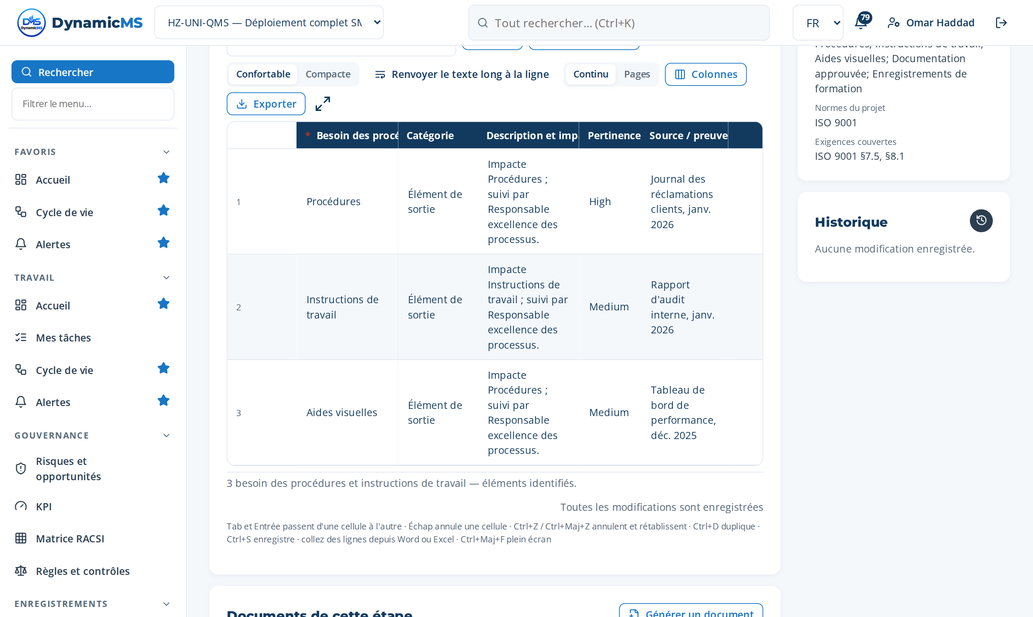
ÉTAPE · MP-006.1 · RESPONSABLE EXCELLENCE DES PROCESSUS
Identifier le besoin des procédures et instructions de travail
CE QUI A ÉTÉ SAISI
Besoin des procédures et instructions de travail — éléments…
• Procédures — Élément de sortie
• Instructions de travail — Élément de sortie
• Aides visuelles — Élément de sortie
Étape MP-006.1 (Éléments du registre) : lignes saisies, collées ou importées, enregistrées au fil de la saisie.
POWERACT Consulting · E2E-05 — Des ressources à la disponibilité opérationnelle
29

Slide 30
PHASE 06 · RÉALISER
E2E-06 — De l'infrastructure à la sécurité
Fournir l'infrastructure informatique, de sécurité, de données, technologique et environnementale.
MACRO-PROCESSUS DE CETTE PHASE
MP-042 GRC cyber et contrôle informatique
MP-043 Gestion de la protection des données person…
MP-045 Gouvernance des accès, de la sécurité et de…
MP-046 Référentiel des applications et interfaces
MP-047 Cycle de vie des technologies et de l'archi…
MP-048 Souveraineté des locataires et gouvernance…
MP-059 Gouvernance de la configuration et des para…
MP-119 Fiabilité des actifs et gestion de la maint…
MP-133 Gestion des installations
MP-134 Gestion des services informatiques
MP-135 Gestion de la sécurité et de la confidentia…
11
35
102
macro-processus
tâches
étapes
DU DÉCLENCHEUR AU RÉSULTAT
Déclencheur : Changement d'infrastructure informatique, menace de sécurité, exigence de protection des données, exigence en…
Résultat : SI sécurisé et conforme ; données protégées ; salles propres surveillées ; installations gérées ; fiabilité d…
Jalon : J6 — Infrastructure sécurisée — Go
POWERACT Consulting · E2E-06 — De l'infrastructure à la sécurité
30

Slide 31
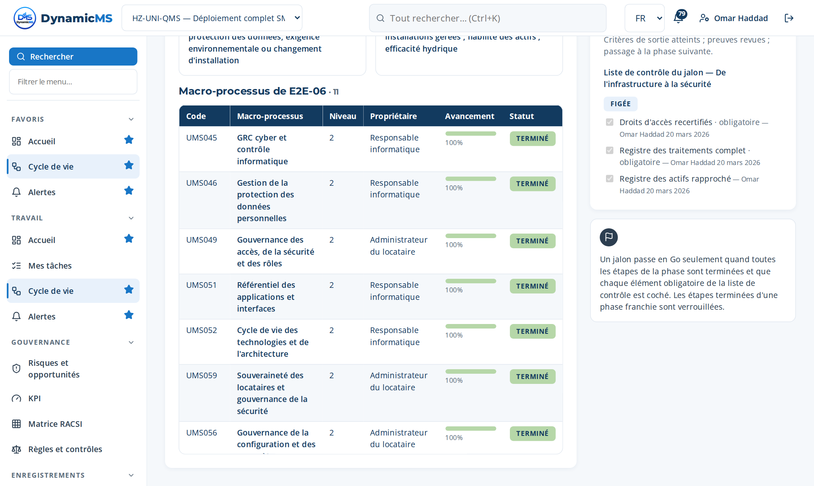
E2E-06 · ÉCRAN
De l'infrastructure à la sécurité : la phase dans l’application
PRODUIT
Installations, services informatiques et sécurité de l'information maîtrisés.
ALIMENTE
E2E-07 (plateforme de données) ; E2E-08 (opérations) ; E2E-09 (incidents).
Cycle de vie › E2E-06 : macro-processus de la phase avec leur avancement et leur jalon.
POWERACT Consulting · E2E-06 — De l'infrastructure à la sécurité
31

Slide 32
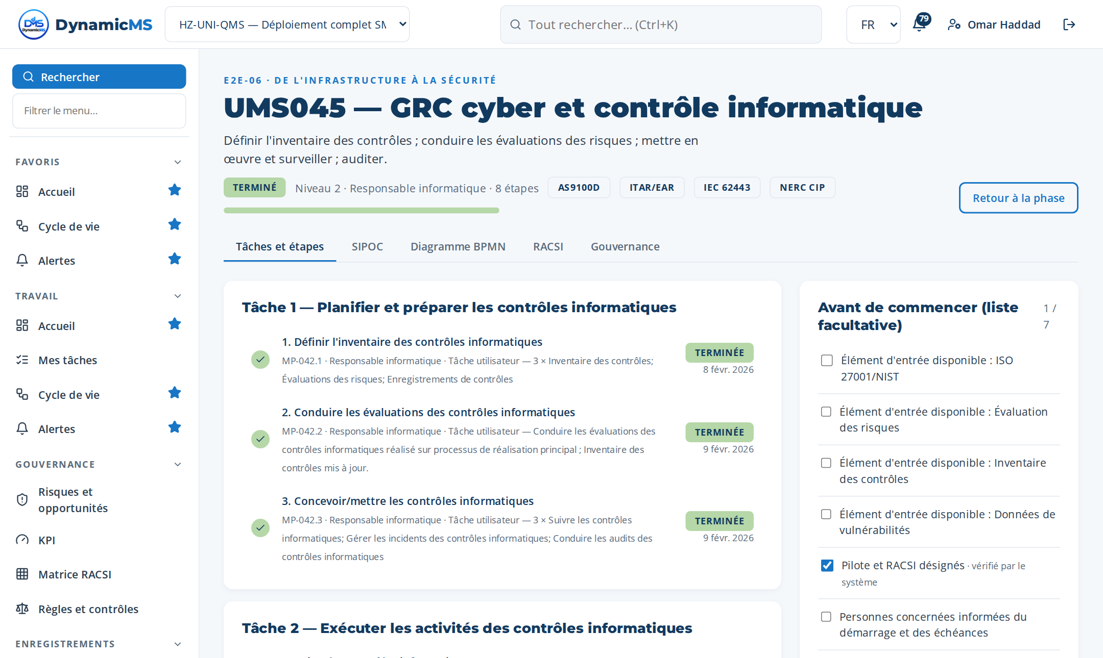
MACRO-PROCESSUS · MP-042 (UMS045)
GRC cyber et contrôle informatique
Définir l'inventaire des contrôles ; conduire les évaluations des risques ; mettre en œuvre et surveiller ; auditer. · Pilote: Responsable informatique
Étape | Nom | Rôle | Ce qui a été saisi
MP-042.1 | Définir l'inventaire des contrôles info… | Responsable informati… | 3 lignes dans « L'inventaire des contrôles informatiques — éléments i…
MP-042.2 | Conduire les évaluations des contrôles… | Responsable informati… | Ce qui a été réalisé : Conduire les évaluations des contrôles informa…
MP-042.3 | Concevoir/mettre les contrôles informat… | Responsable informati… | 3 lignes dans « Activités planifiées (deviennent des actions) » — Sui…
MP-042.4 | Suivre les contrôles informatiques | Responsable informati… | 2 lignes dans « Indicateurs mesurés » — Q-KPI-01 — Indice de satisfac…
MP-042.5 | Gérer les incidents des contrôles infor… | Responsable informati… | Ce qui a été réalisé : Gérer les incidents des contrôles informatique…
MP-042.6 | Conduire les audits des contrôles infor… | Responsable informati… | Ce qui a été réalisé : Conduire les audits des contrôles informatique…
MP-042.7 | Remédier les contrôles informatiques | Responsable informati… | Modification apportée : Inventaire des contrôles mis à jour : spécifi…
MP-042.8 | Rendre compte de l'état des contrôles i… | Responsable informati… | 2 lignes dans « Enregistrements de communication » — Direction
3 tâches · 8 étapes
T1 Planifier et préparer les contrôles infor…
T2 Exécuter les activités des contrôles info…
T3 Vérifier, enregistrer et clôturer les con…
POWERACT Consulting · E2E-06 — De l'infrastructure à la sécurité
32

Slide 33
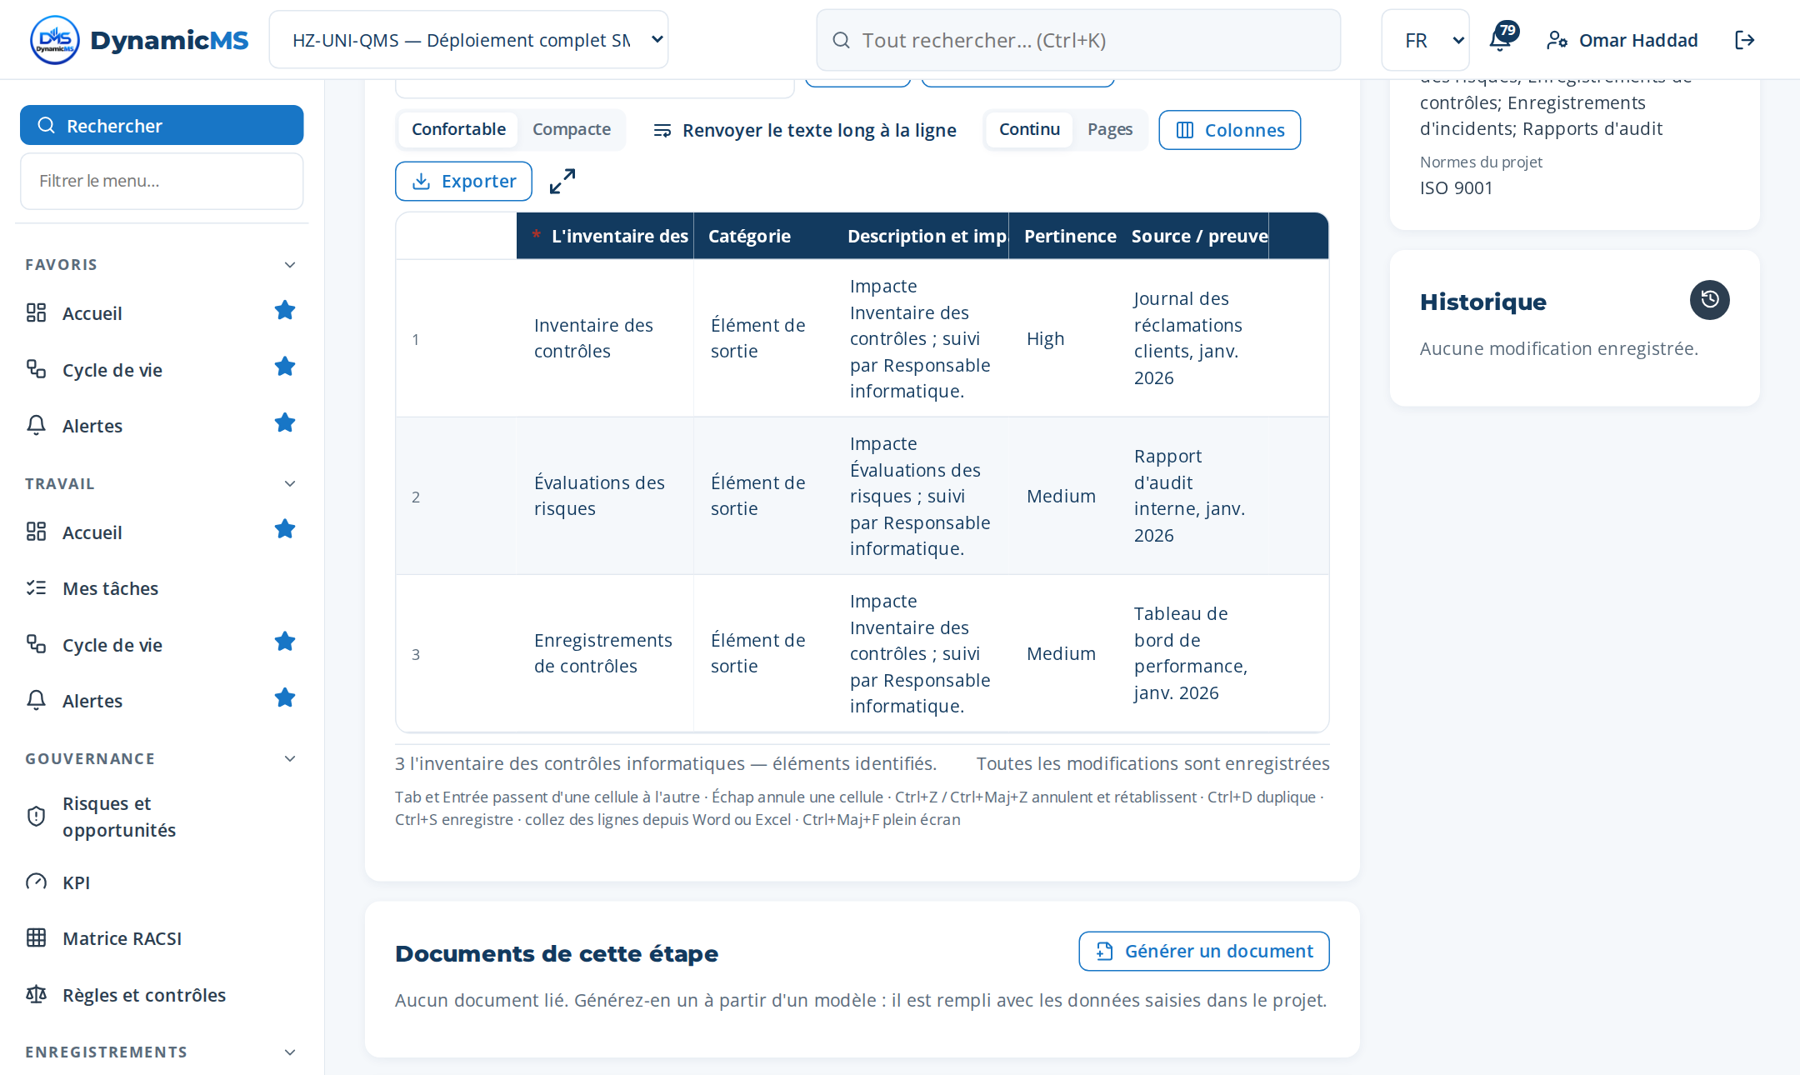
ÉTAPE · MP-042.1 · RESPONSABLE INFORMATIQUE
Définir l'inventaire des contrôles informatiques
CE QUI A ÉTÉ SAISI
L'inventaire des contrôles informatiques — éléments identif…
• Inventaire des contrôles — Élément de sortie
• Évaluations des risques — Élément de sortie
• Enregistrements de contrôles — Élément de sortie
Étape MP-042.1 (Éléments du registre) : lignes saisies, collées ou importées, enregistrées au fil de la saisie.
POWERACT Consulting · E2E-06 — De l'infrastructure à la sécurité
33

Slide 34
PHASE 07 · RÉALISER
E2E-07 — Des données à l'intelligence
Gouverner les données, les formules, les calculs et la connaissance.
MACRO-PROCESSUS DE CETTE PHASE
MP-044 Gouvernance des données et qualité des données de référence
MP-057 Référentiel de formules et gouvernance des variables
MP-058 Orchestration de l'exécution et de la traçabilité des formules
MP-074 Graphe de connaissances et recherche sémantique
4
13
34
macro-processus
tâches
étapes
DU DÉCLENCHEUR AU RÉSULTAT
Déclencheur : Exigence de gouvernance des données, changement de formule ou lacune de connaissance
Résultat : Données, formules, calculs et graphe de connaissances gouvernés
Jalon : J7 — Données et formules gouvernées — Go
POWERACT Consulting · E2E-07 — Des données à l'intelligence
34

Slide 35
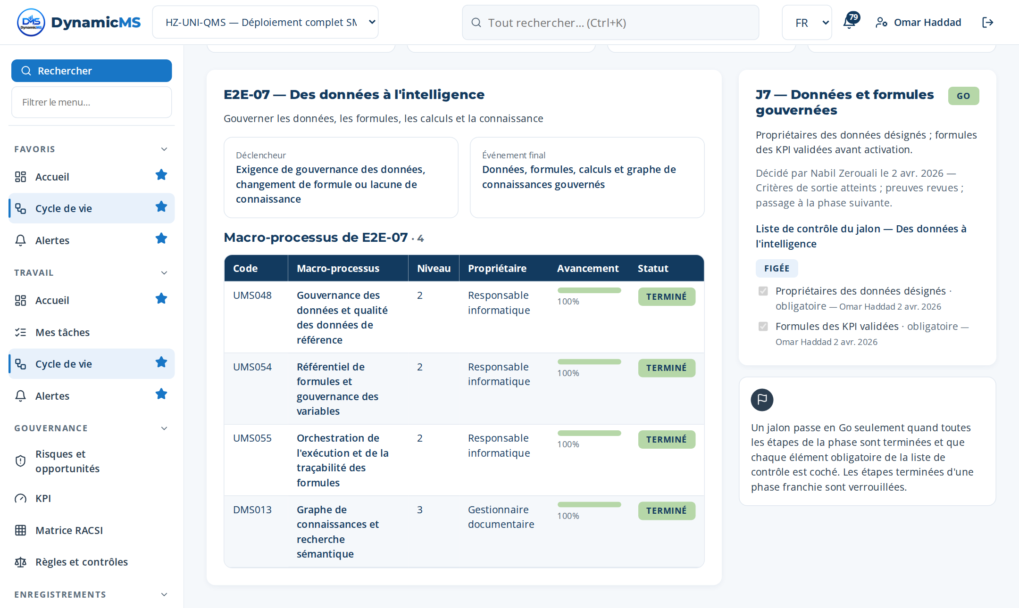
E2E-07 · ÉCRAN
Des données à l'intelligence : la phase dans l’application
PRODUIT
Données, formules et connaissances gouvernées ; chaîne de données des KPI ; sources de données configurées.
ALIMENTE
E2E-10 (mesure et tableaux de bord) ; E2E-11 (intelligence pour l'assurance).
Cycle de vie › E2E-07 : macro-processus de la phase avec leur avancement et leur jalon.
POWERACT Consulting · E2E-07 — Des données à l'intelligence
35

Slide 36
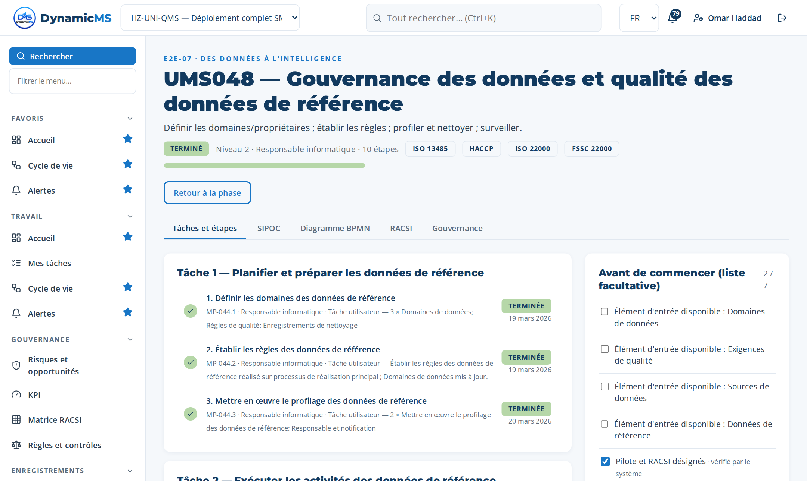
MACRO-PROCESSUS · MP-044 (UMS048)
Gouvernance des données et qualité des données de référence
Définir les domaines/propriétaires ; établir les règles ; profiler et nettoyer ; surveiller. · Pilote: Responsable informatique
Étape | Nom | Rôle | Ce qui a été saisi
MP-044.1 | Définir les domaines des données de réf… | Responsable informati… | 3 lignes dans « Domaines des données de référence — éléments identifi…
MP-044.2 | Établir les règles des données de référ… | Responsable informati… | Ce qui a été réalisé : Établir les règles des données de référence ré…
MP-044.3 | Mettre en œuvre le profilage des donnée… | Responsable informati… | 2 lignes dans « Paramètres » — Mettre en œuvre le profilage des donn…
MP-044.4 | Gérer le lignage des données de référen… | Responsable informati… | Ce qui a été réalisé : Gérer le lignage des données de référence réal…
MP-044.5 | Exploiter le MDM des données de référen… | Responsable informati… | 2 lignes dans « Paramètres » — Exploiter le MDM des données de référ…
MP-044.6 | Surveiller les tableaux de bord des don… | Responsable informati… | 1 lignes dans « Indicateurs mesurés » — KPI-14 — Score de qualité des…
MP-044.7 | Résoudre les incidents des données de r… | Responsable informati… | Ce qui a été réalisé : Résoudre les incidents des données de référenc…
MP-044.8 | Communiquer les scores des données de r… | Responsable informati… | 2 lignes dans « Enregistrements de communication » — Direction
MP-044.9 | Maintenir les listes de valeurs personn… | Responsable informati… | Ce qui a été réalisé : Maintenir les listes de valeurs personnalisabl…
MP-044.10 | Retirer les valeurs personnalisées inut… | Responsable informati… | Preuve de clôture : Domaines de données clôturé ; efficacité vérifiée…
4 tâches · 10 étapes
T1 Planifier et préparer les données de réfé…
T2 Exécuter les activités des données de réf…
T3 Vérifier, enregistrer et clôturer les don…
T4 Gouverner les listes de valeurs personnal…
POWERACT Consulting · E2E-07 — Des données à l'intelligence
36

Slide 37
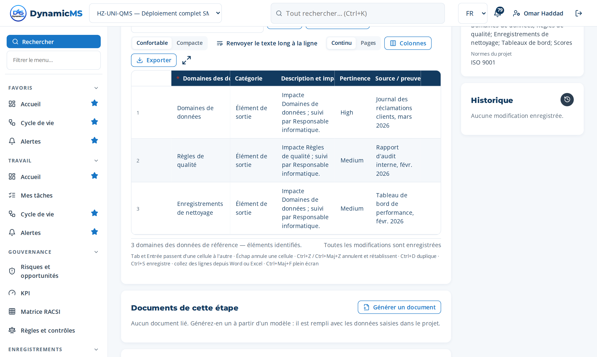
ÉTAPE · MP-044.1 · RESPONSABLE INFORMATIQUE
Définir les domaines des données de référence
CE QUI A ÉTÉ SAISI
Domaines des données de référence — éléments identifiés
• Domaines de données — Élément de sortie
• Règles de qualité — Élément de sortie
• Enregistrements de nettoyage — Élément de sortie
Étape MP-044.1 (Éléments du registre) : lignes saisies, collées ou importées, enregistrées au fil de la saisie.
POWERACT Consulting · E2E-07 — Des données à l'intelligence
37

Slide 38
PHASE 08 · RÉALISER
E2E-08 — Des exigences à la livraison
Transformer les exigences en produits/services livrés.
MACRO-PROCESSUS DE CETTE PHASE
MP-007 Gestion du plan de surveillance des processus
MP-008 Gestion des règles métier et de la logique des processus
MP-024 Performance qualité des fournisseurs
MP-069 Résilience et traçabilité de la chaîne d'approvisionnement
MP-070 Intelligence de l'écosystème fournisseurs
MP-090 Opérations terrain mobiles et saisie hors ligne
MP-102 Portail de collaboration fournisseurs
MP-107 Traçabilité des produits et gestion des rappels
8
24
73
macro-processus
tâches
étapes
DU DÉCLENCHEUR AU RÉSULTAT
Déclencheur : Commande client, plan de production, intégration d'un fournisseur, exigence de soudage, essai de laboratoire…
Résultat : Produits/services livrés ; fournisseurs maîtrisés ; traçabilité assurée ; qualité validée ; ACV réalisée
Jalon : J8 — Opérations maîtrisées — Go
POWERACT Consulting · E2E-08 — Des exigences à la livraison
38

Slide 39
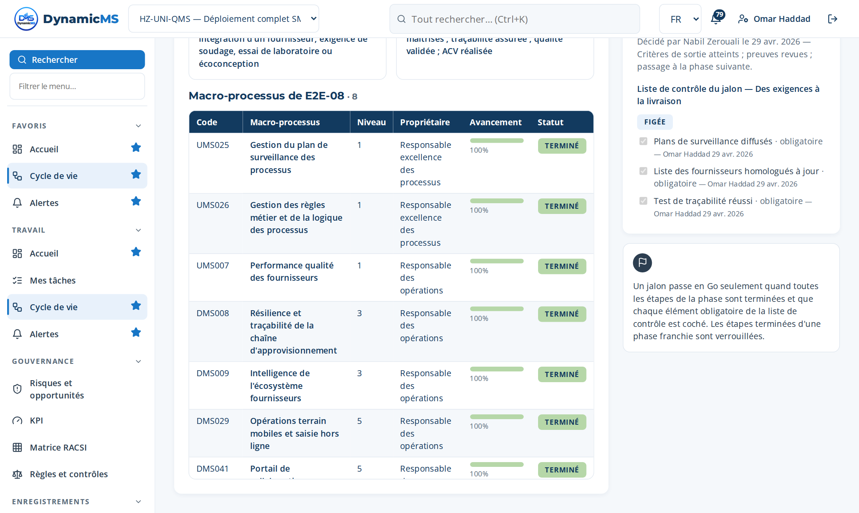
E2E-08 · ÉCRAN
Des exigences à la livraison : la phase dans l’application
PRODUIT
Exigences client revues, produits et services livrés et libérés.
ALIMENTE
E2E-09 (éléments de sortie non conformes) ; E2E-10 (satisfaction client).
Cycle de vie › E2E-08 : macro-processus de la phase avec leur avancement et leur jalon.
POWERACT Consulting · E2E-08 — Des exigences à la livraison
39

Slide 40
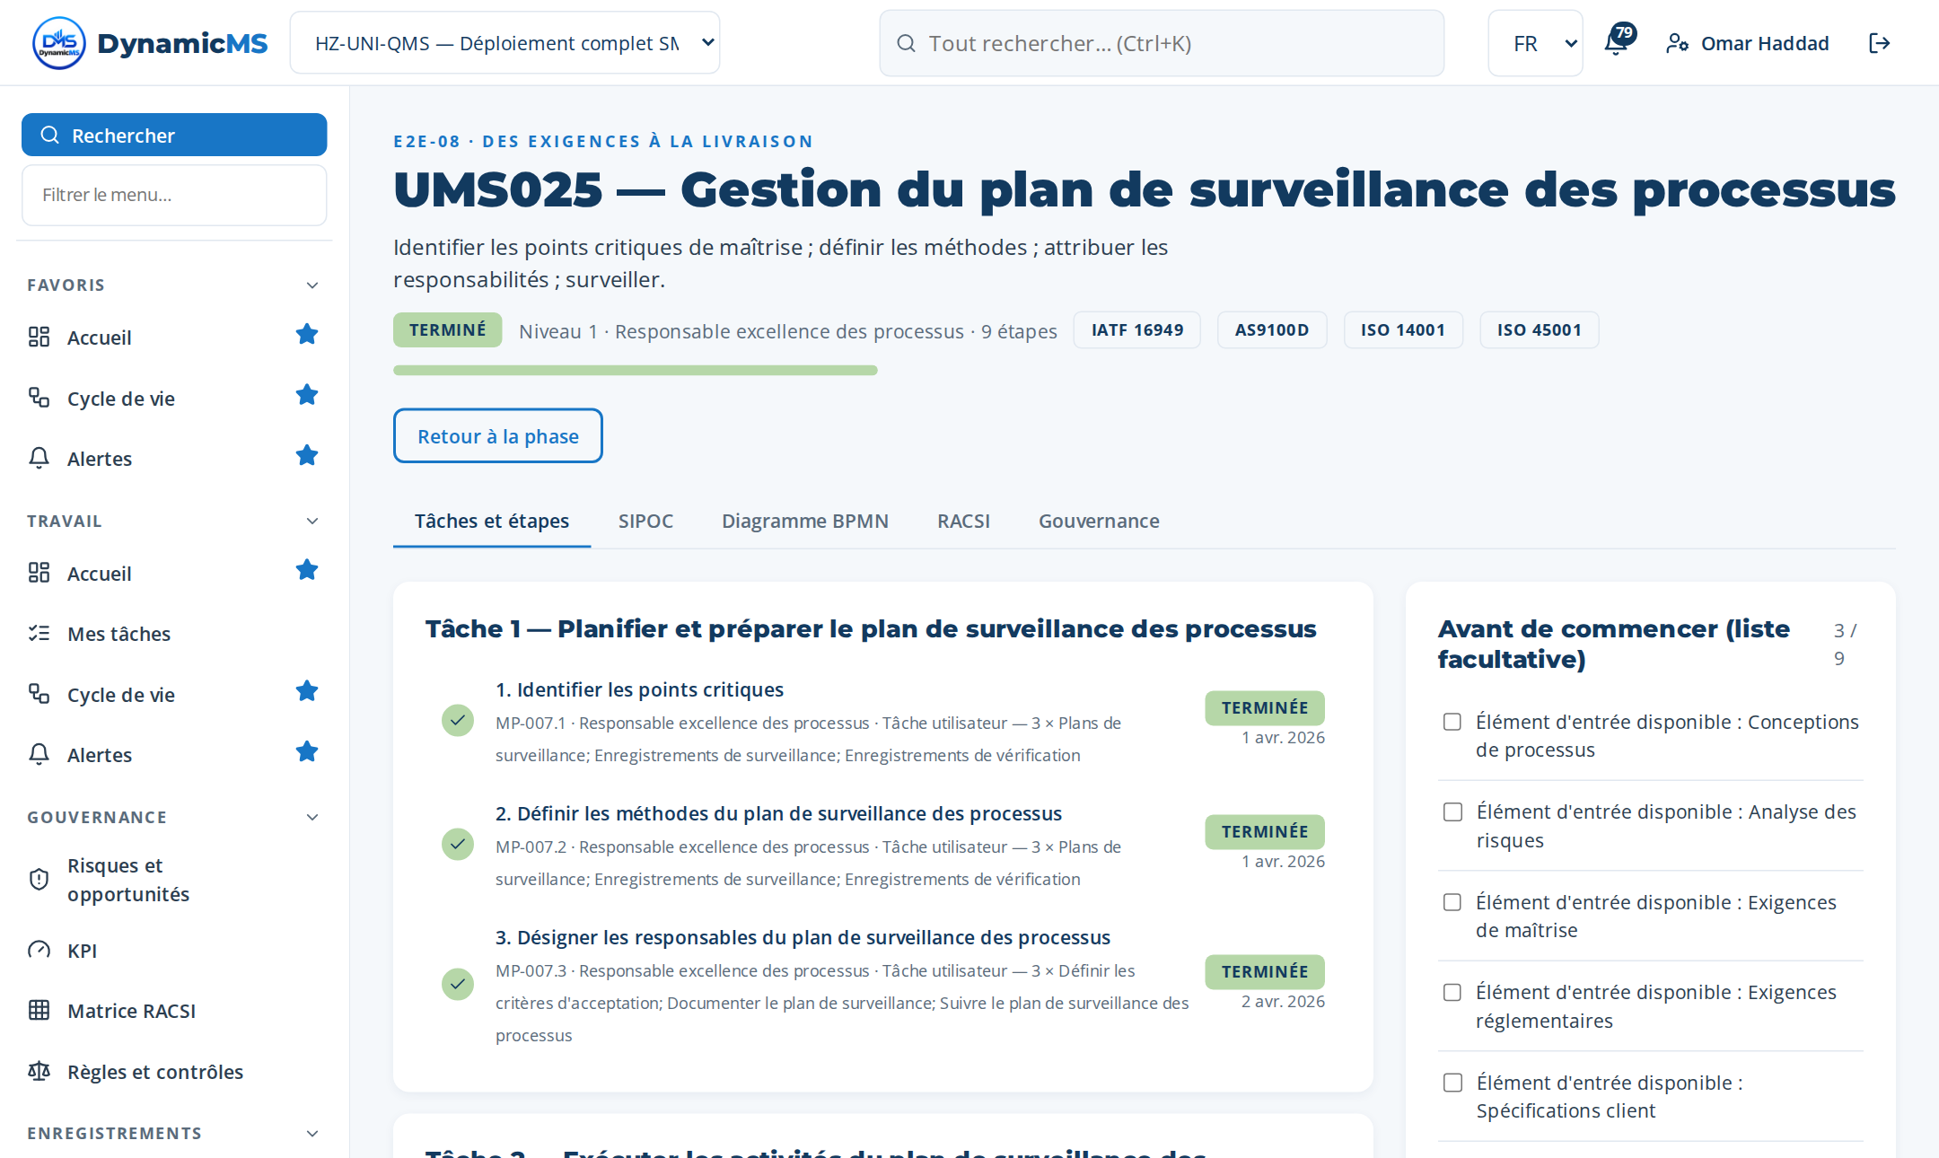
MACRO-PROCESSUS · MP-007 (UMS025)
Gestion du plan de surveillance des processus
Identifier les points critiques de maîtrise ; définir les méthodes ; attribuer les responsabilités ; surveiller. · Pilote: Responsable excellence des processus · ISO 9001 §8.5.1, §9.1.1
Étape | Nom | Rôle | Ce qui a été saisi
MP-007.1 | Identifier les points critiques | Responsable excellenc… | 3 lignes dans « Points critiques — éléments identifiés » — Plans de s…
MP-007.2 | Définir les méthodes du plan de surveil… | Responsable excellenc… | 3 lignes dans « Méthodes du plan de surveillance des processus — élém…
MP-007.3 | Désigner les responsables du plan de su… | Responsable excellenc… | 3 lignes dans « Activités planifiées (deviennent des actions) » — Déf…
MP-007.4 | Définir les critères d'acceptation | Responsable excellenc… | 3 lignes dans « Critères d'acceptation — éléments identifiés » — Plan…
MP-007.5 | Documenter le plan de surveillance | Responsable excellenc… | Modèle de document : TPL-CTRL — Plan de surveillance
MP-007.6 | Suivre le plan de surveillance des proc… | Responsable excellenc… | 1 lignes dans « Indicateurs mesurés » — Q-KPI-03 — Rendement au premi…
MP-007.7 | Vérifier le plan de surveillance des pr… | Responsable excellenc… | 4 lignes dans « Matrice de décision » — Plans de surveillance complet…
MP-007.8 | Ajuster le plan de surveillance des pro… | Responsable excellenc… | Modification apportée : Plans de surveillance mis à jour : spécificat…
MP-007.9 | Archiver le plan de surveillance des pr… | Responsable excellenc… | Preuve de clôture : Plans de surveillance clôturé ; efficacité vérifi…
3 tâches · 9 étapes
T1 Planifier et préparer le plan de surveill…
T2 Exécuter les activités du plan de surveil…
T3 Vérifier, enregistrer et clôturer le plan…
POWERACT Consulting · E2E-08 — Des exigences à la livraison
40

Slide 41
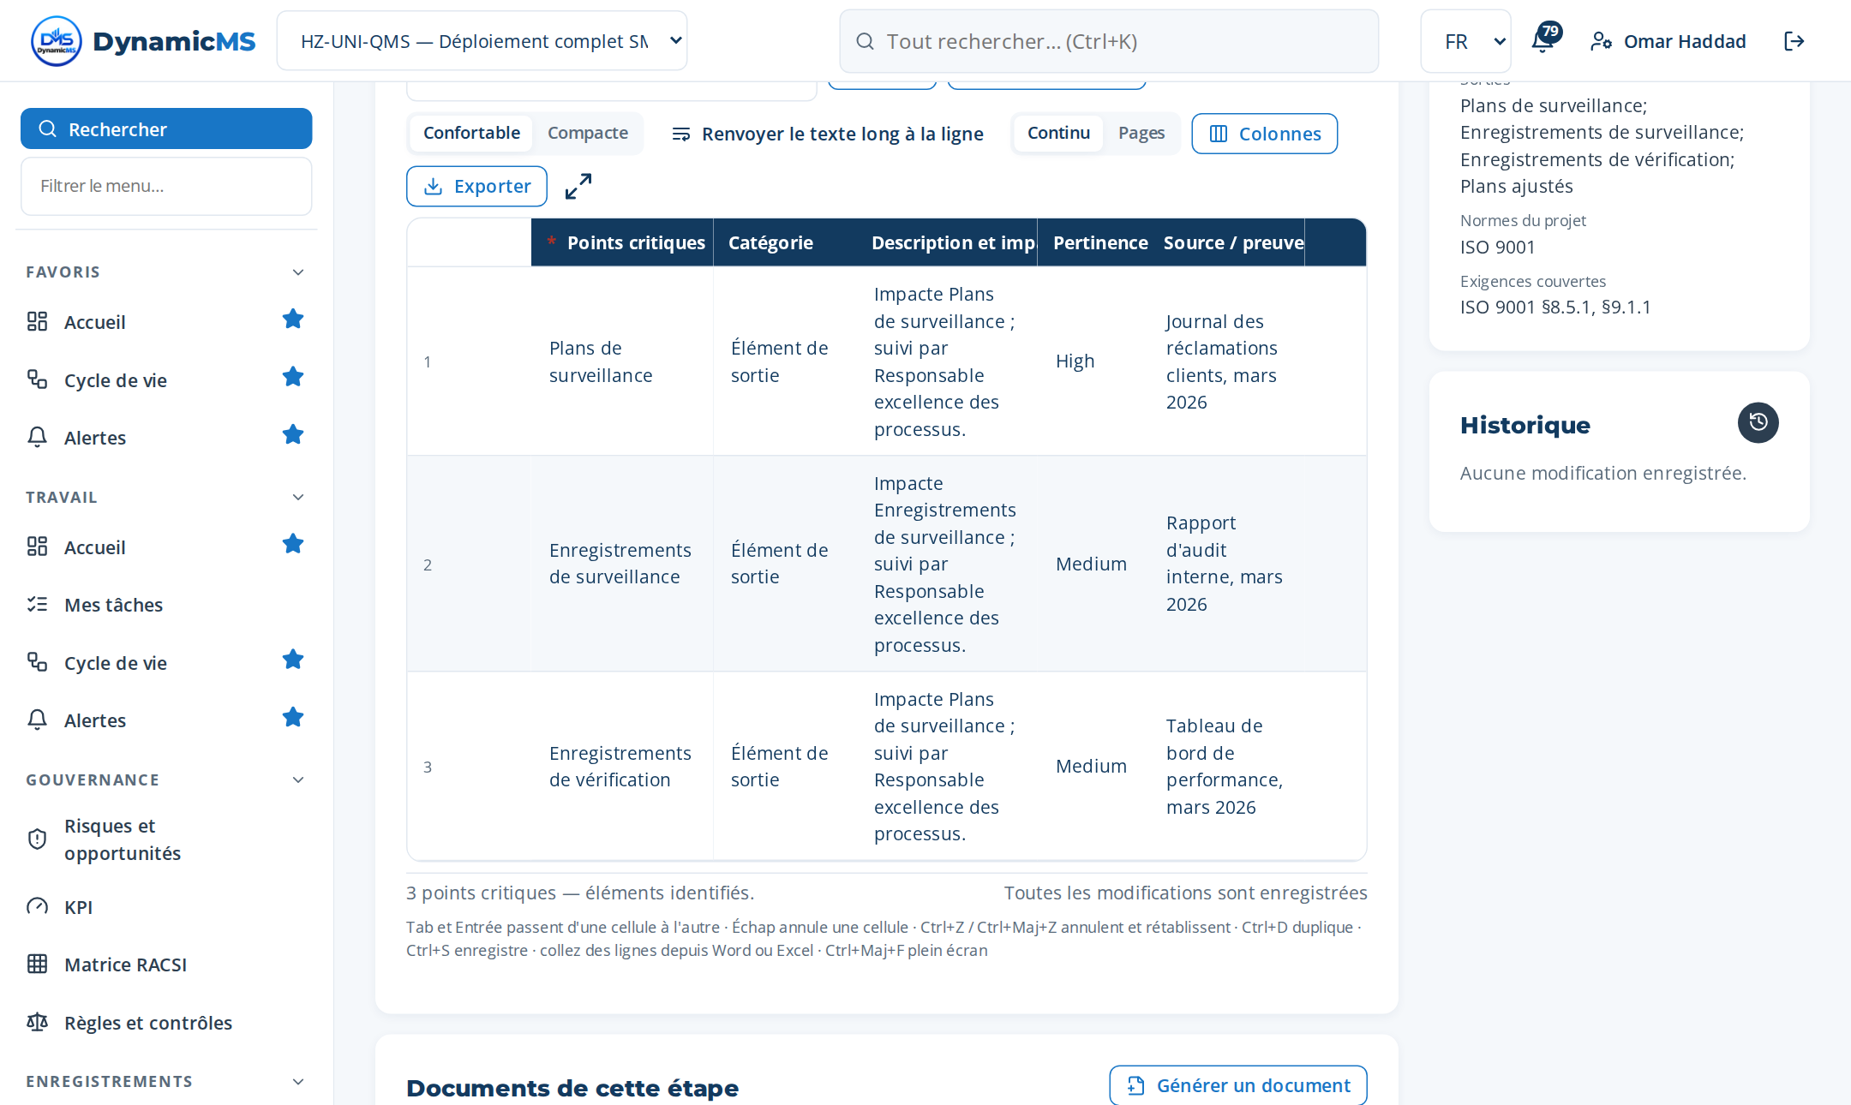
ÉTAPE · MP-007.1 · RESPONSABLE EXCELLENCE DES PROCESSUS
Identifier les points critiques
CE QUI A ÉTÉ SAISI
Points critiques — éléments identifiés
• Plans de surveillance — Élément de sortie
• Enregistrements de surveillance — Élément de sortie
• Enregistrements de vérification — Élément de sortie
Étape MP-007.1 (Éléments du registre) : lignes saisies, collées ou importées, enregistrées au fil de la saisie.
POWERACT Consulting · E2E-08 — Des exigences à la livraison
41

Slide 42
PHASE 09 · VÉRIFIER
E2E-09 — De la non-conformité à la connaissance
Détecter, contenir, résoudre et capitaliser les non-conformités et les problèmes.
MACRO-PROCESSUS DE CETTE PHASE
MP-018 Saisie et définition des problèmes
MP-019 Gestion des actions immédiates
MP-020 Résolution des causes racines
MP-021 Exécution et suivi des actions correctives
MP-022 Capitalisation et clôture des non-conformit…
MP-076 Intelligence automatisée des causes racines
MP-081 Moteur de recommandation automatisée de CAPA
MP-082 Base de connaissances NCP et gestion du RAG
MP-083 Orchestration des agents IA pour la résolut…
MP-084 Moteur intelligent d'alertes et d'escalade
MP-087 Capitalisation et généralisation du REX
MP-091 Signalement vocal des incidents et des audi…
12
36
109
macro-processus
tâches
étapes
DU DÉCLENCHEUR AU RÉSULTAT
Déclencheur : Non-conformité détectée, incident signalé ou problème identifié
Résultat : Problème résolu ; REX capitalisé ; base de connaissances mise à jour
Jalon : J9 — Résolution de problèmes efficace — Go
POWERACT Consulting · E2E-09 — De la non-conformité à la connaissance
42

Slide 43
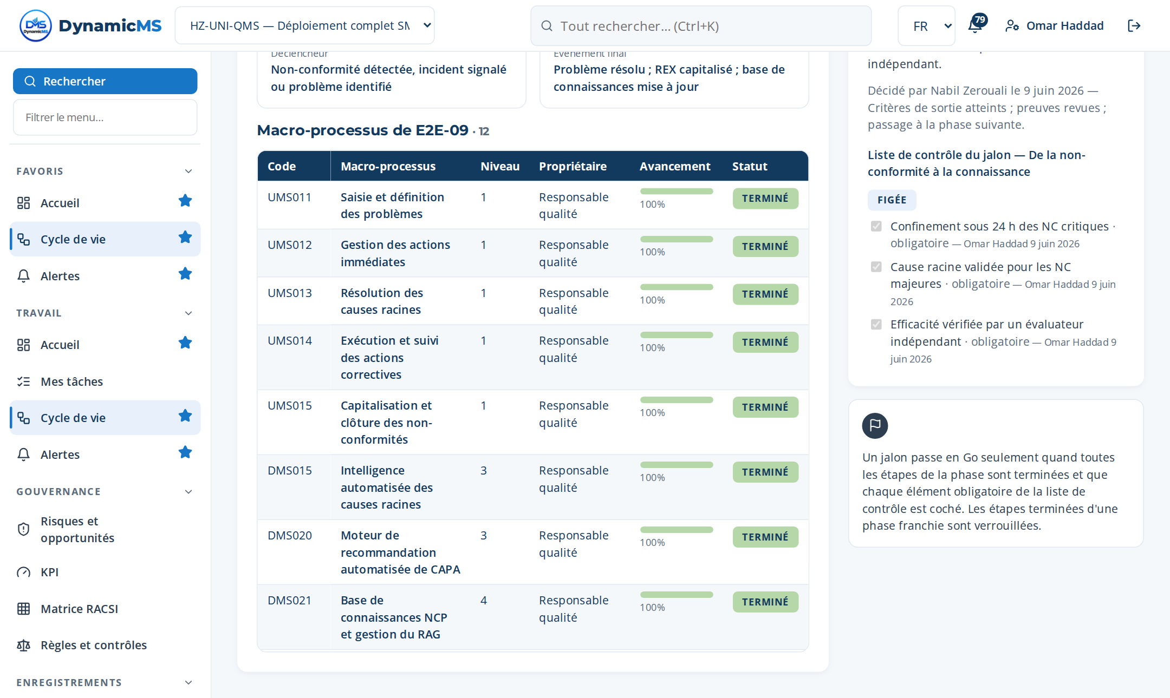
E2E-09 · ÉCRAN
De la non-conformité à la connaissance : la phase dans l’application
PRODUIT
Non-conformités maîtrisées, causes racines analysées, actions correctives, retours d'expérience (REX).
ALIMENTE
E2E-10 (KPI des NC) ; E2E-12 (amélioration) ; E2E-05 (connaissances).
Cycle de vie › E2E-09 : macro-processus de la phase avec leur avancement et leur jalon.
POWERACT Consulting · E2E-09 — De la non-conformité à la connaissance
43

Slide 44
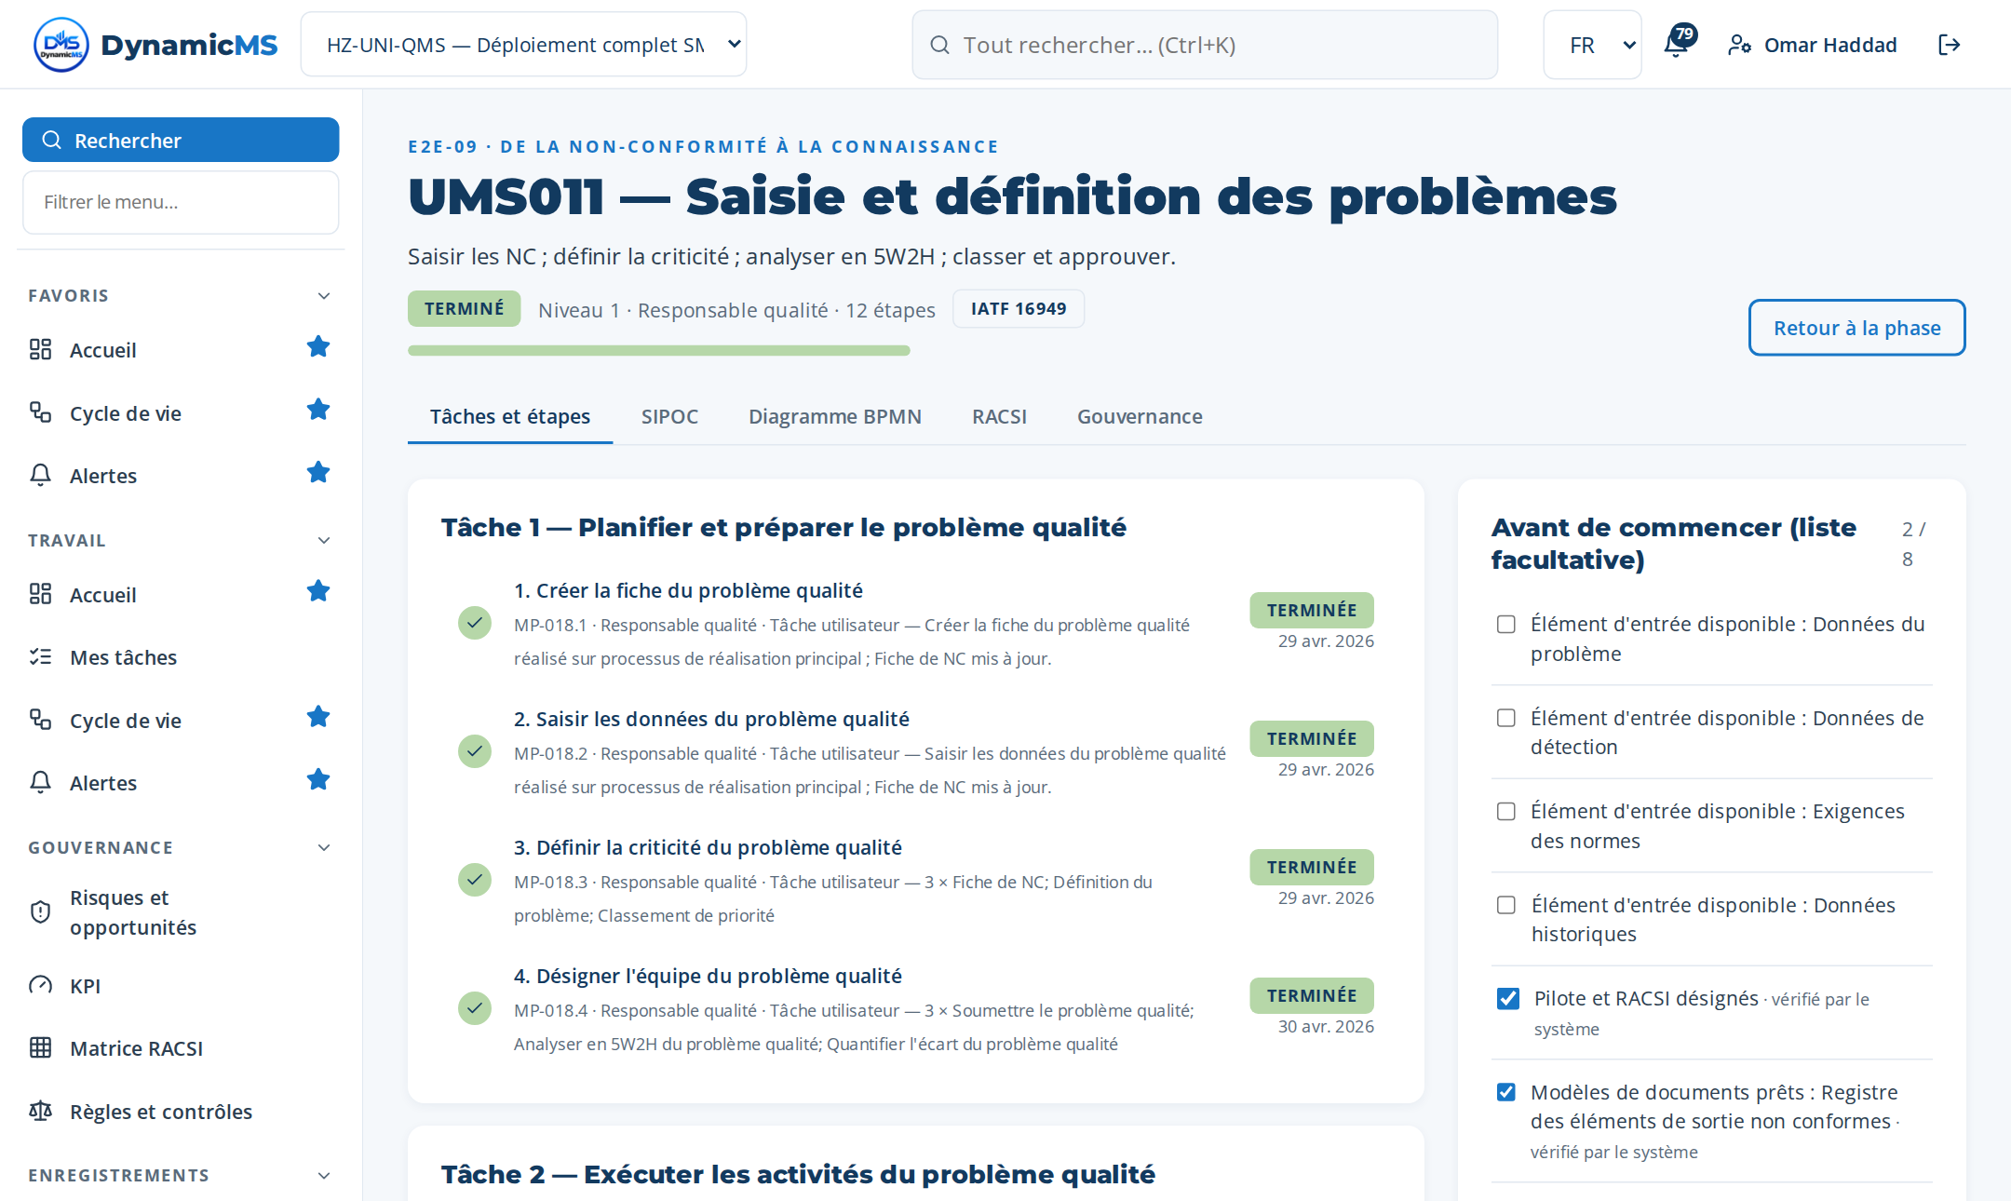
MACRO-PROCESSUS · MP-018 (UMS011)
Saisie et définition des problèmes
Saisir les NC ; définir la criticité ; analyser en 5W2H ; classer et approuver. · Pilote: Responsable qualité · ISO 9001 §10.2.1
Étape | Nom | Rôle | Ce qui a été saisi
MP-018.1 | Créer la fiche du problème qualité | Responsable qualité | Ce qui a été réalisé : Créer la fiche du problème qualité réalisé sur…
MP-018.2 | Saisir les données du problème qualité | Responsable qualité | Ce qui a été réalisé : Saisir les données du problème qualité réalisé…
MP-018.3 | Définir la criticité du problème qualité | Responsable qualité | 3 lignes dans « Criticité du problème qualité — éléments identifiés »…
MP-018.4 | Désigner l'équipe du problème qualité | Responsable qualité | 3 lignes dans « Activités planifiées (deviennent des actions) » — Sou…
MP-018.5 | Soumettre le problème qualité | Responsable qualité | Ce qui a été réalisé : Soumettre le problème qualité réalisé sur proc…
MP-018.6 | Analyser en 5W2H du problème qualité | Responsable qualité | 4 lignes dans « Matrice de décision » — Fiche de NC complet et à jour
MP-018.7 | Quantifier l'écart du problème qualité | Responsable qualité | 4 lignes dans « Matrice de décision » — Fiche de NC complet et à jour
MP-018.8 | Identifier les normes du problème quali… | Responsable qualité | 1 lignes dans « Normes du problème qualité — éléments identifiés » —…
MP-018.9 | Classer la polarité du problème qualité | Responsable qualité | 4 lignes dans « Matrice de décision » — Fiche de NC complet et à jour
MP-018.10 | Revoir le problème qualité | Responsable qualité | 3 lignes dans « Éléments d'entrée revus » — Données du problème
MP-018.11 | Approuver le problème qualité | Responsable qualité | 3 lignes dans « Critères de décision vérifiés » — Fiche de NC complet
MP-018.12 | Transmettre le problème qualité | Responsable qualité | 2 lignes dans « Enregistrements de communication » — Équipe qualité
3 tâches · 12 étapes
T1 Planifier et préparer le problème qualité
T2 Exécuter les activités du problème qualité
T3 Vérifier, enregistrer et clôturer le prob…
POWERACT Consulting · E2E-09 — De la non-conformité à la connaissance
44

Slide 45
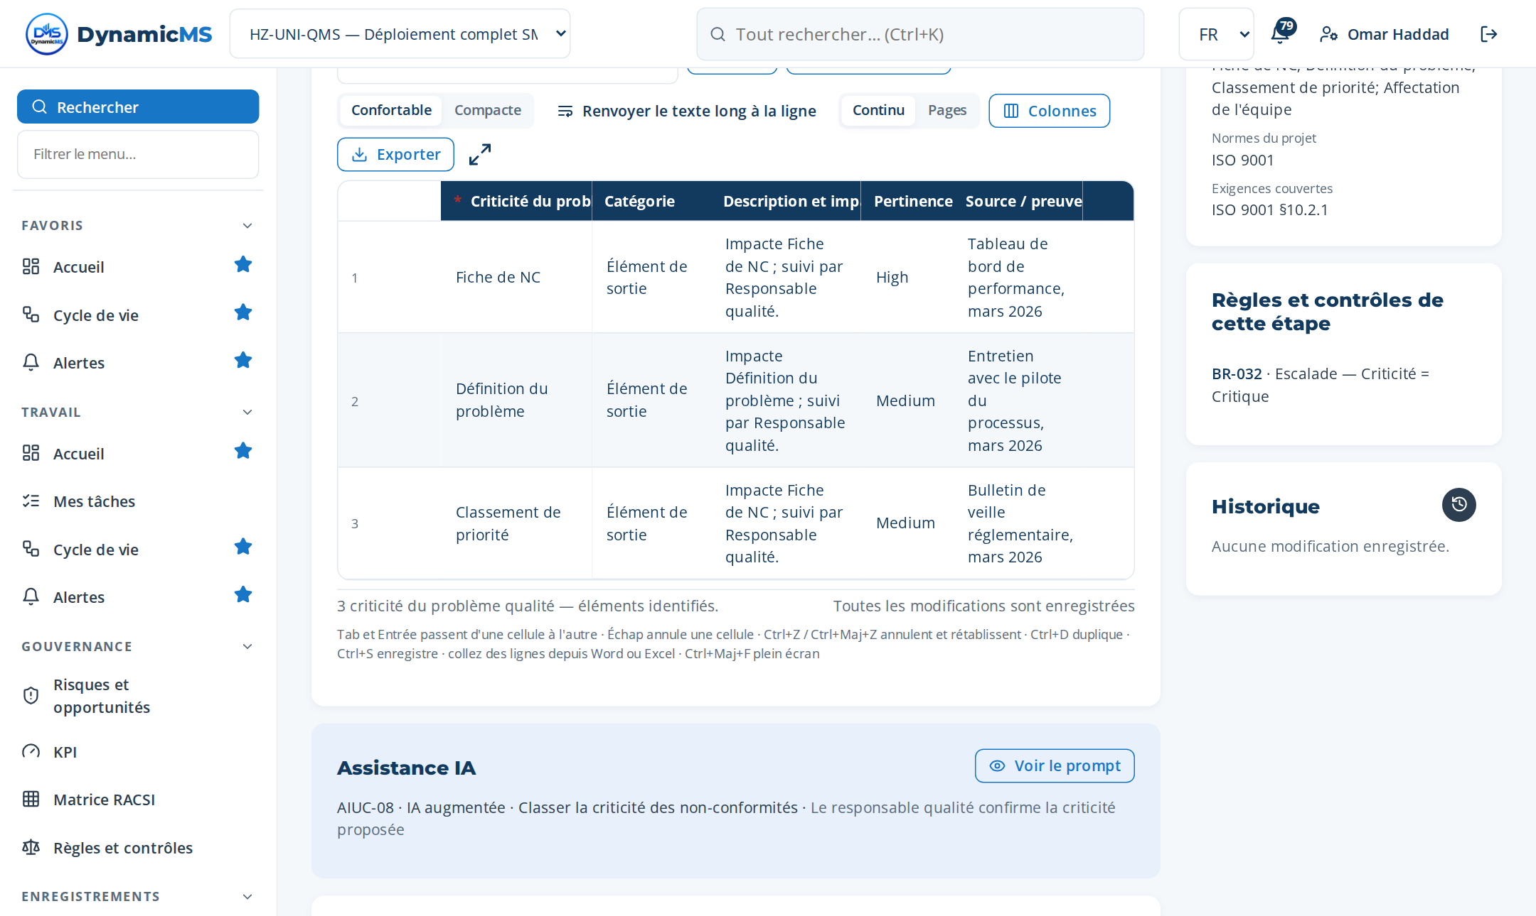
ÉTAPE · MP-018.3 · RESPONSABLE QUALITÉ
Définir la criticité du problème qualité
CE QUI A ÉTÉ SAISI
Criticité du problème qualité — éléments identifiés
• Fiche de NC — Élément de sortie
• Définition du problème — Élément de sortie
• Classement de priorité — Élément de sortie
Étape MP-018.3 (Éléments du registre) : lignes saisies, collées ou importées, enregistrées au fil de la saisie.
POWERACT Consulting · E2E-09 — De la non-conformité à la connaissance
45

Slide 46
PHASE 10 · VÉRIFIER
E2E-10 — De la surveillance à l'évaluation
Surveiller la performance, évaluer les résultats, piloter l'organisation.
MACRO-PROCESSUS DE CETTE PHASE
MP-009 Gestion des indicateurs de processus et des…
MP-010 Seuils d'alerte et d'escalade des processus
MP-011 Tableau de bord temps réel et pilotage des…
MP-023 Pilotage du pipeline d'amélioration continue
MP-031 Consolidation des indicateurs de performanc…
MP-032 Surveillance de la performance du système d…
MP-033 Revue de performance des processus opératio…
MP-034 Orchestration des instances et revues de go…
MP-035 Gestion du baromètre de satisfaction client
MP-039 Cycle d'audit interne et d'assurance
MP-040 Reporting GRC de direction et tableaux de b…
MP-071 Intelligence de l'expérience client
MP-072 Analyse de la voix du client
MP-077 Benchmarking inter-sites
MP-093 Audits et inspections guidés en réalité aug…
MP-097 Capacité d'audit à distance et virtuel
MP-103 Portail des réclamations et retours clients
17
53
163
macro-processus
tâches
étapes
DU DÉCLENCHEUR AU RÉSULTAT
Déclencheur : Périodicité de surveillance, écart de performance ou revue de gouvernance
Résultat : Performance évaluée ; décisions de gouvernance prises ; améliorations identifiées
Jalon : J10 — Performance revue — Go
POWERACT Consulting · E2E-10 — De la surveillance à l'évaluation
46

Slide 47
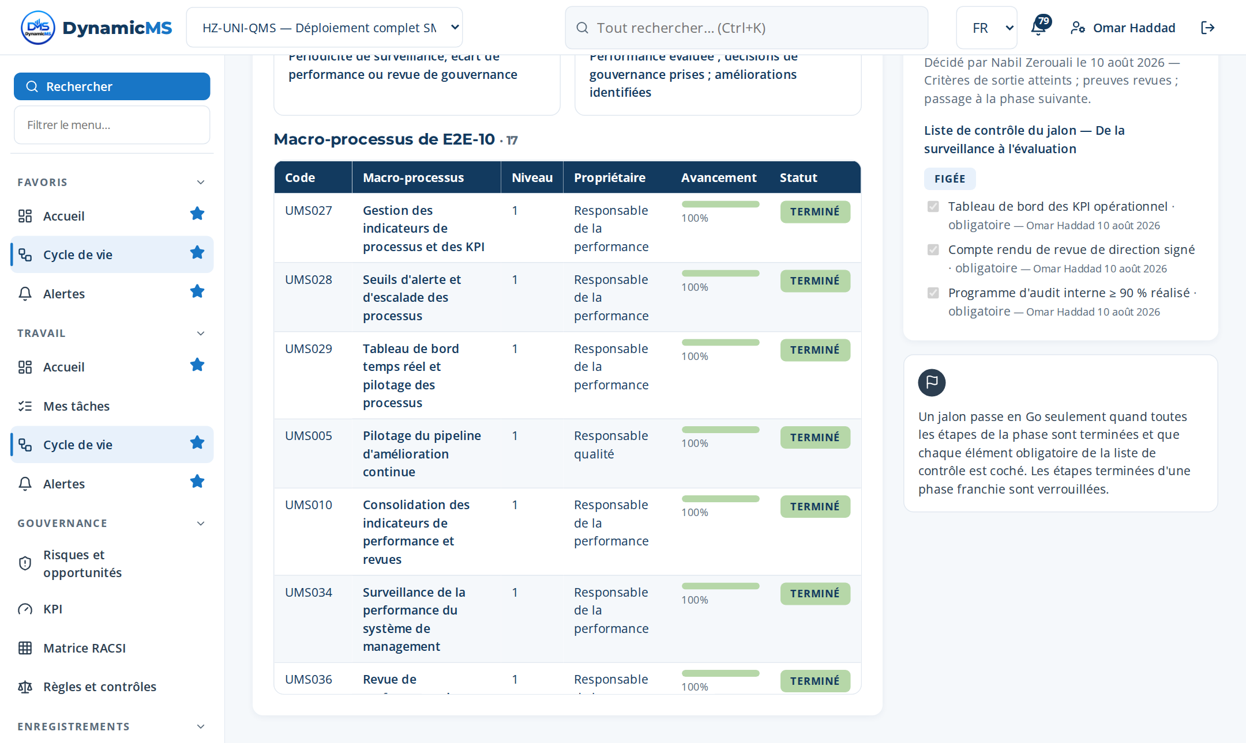
E2E-10 · ÉCRAN
De la surveillance à l'évaluation : la phase dans l’application
PRODUIT
Résultats des KPI, revues de processus, décisions et actions de la revue de direction.
ALIMENTE
E2E-11 (orientation des audits) ; E2E-12 (amélioration) ; E2E-01 (cycle suivant).
Cycle de vie › E2E-10 : macro-processus de la phase avec leur avancement et leur jalon.
POWERACT Consulting · E2E-10 — De la surveillance à l'évaluation
47

Slide 48
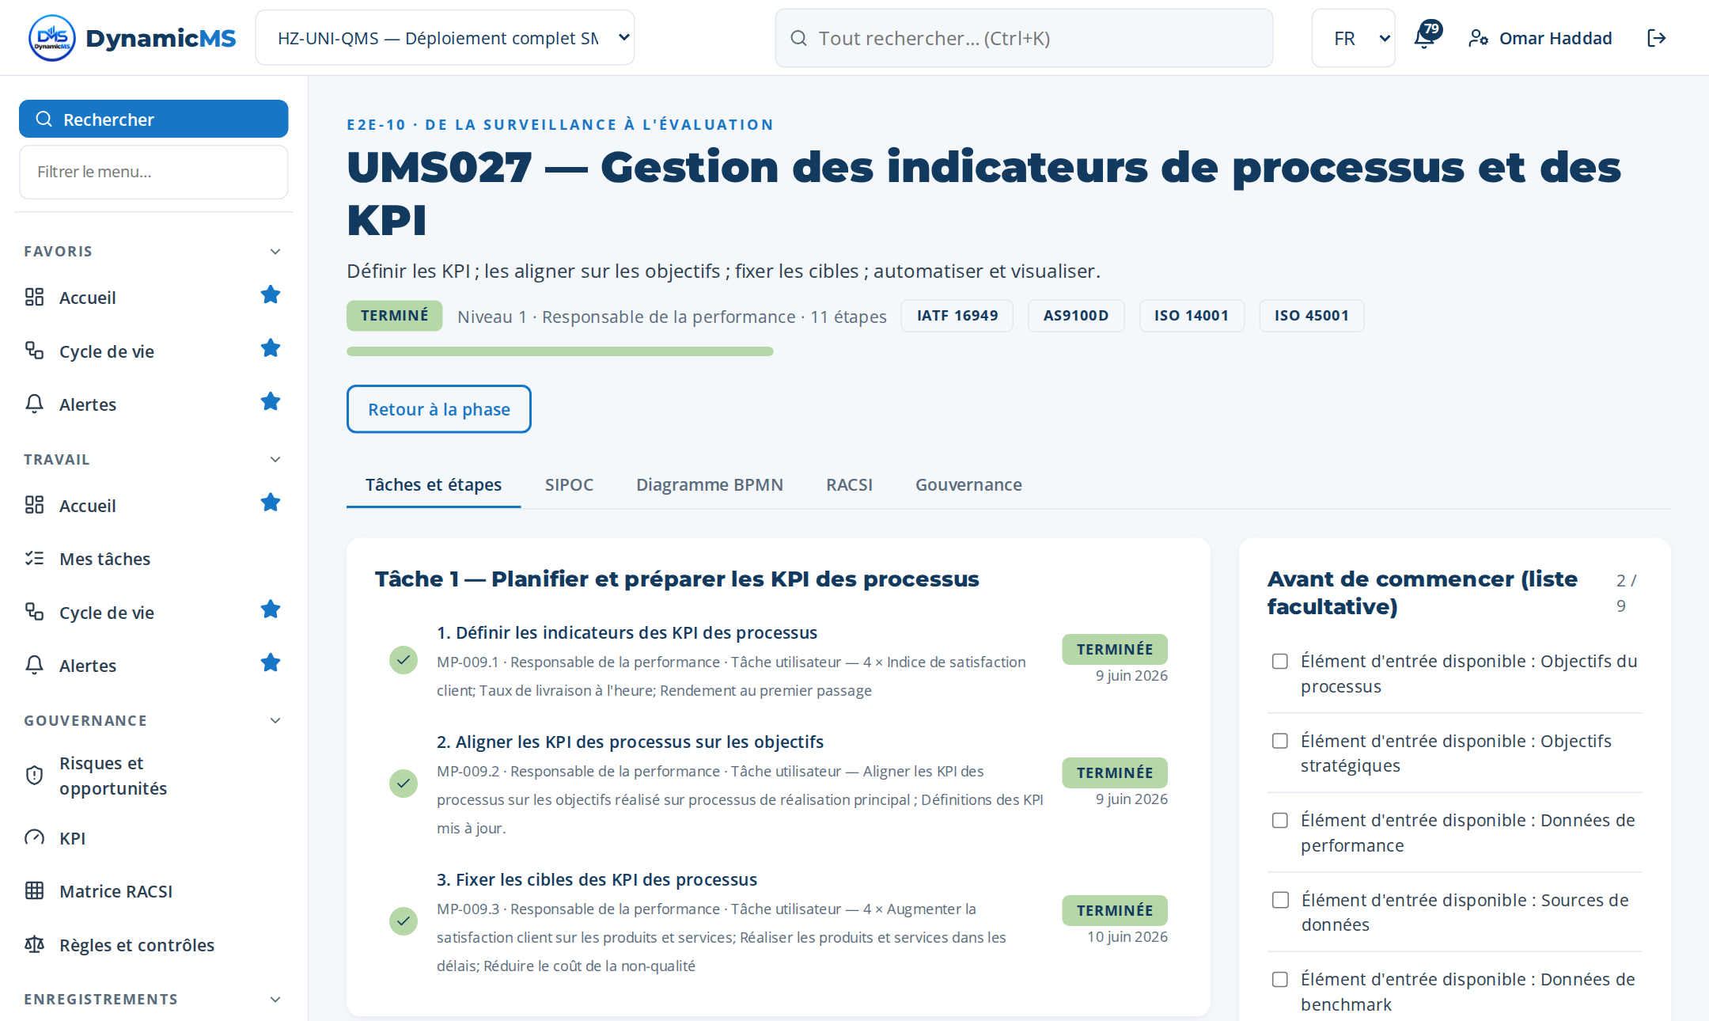
MACRO-PROCESSUS · MP-009 (UMS027)
Gestion des indicateurs de processus et des KPI
Définir les KPI ; les aligner sur les objectifs ; fixer les cibles ; automatiser et visualiser. · Pilote: Responsable de la performance · ISO 9001 §9.1.1
Étape | Nom | Rôle | Ce qui a été saisi
MP-009.1 | Définir les indicateurs des KPI des pro… | Responsable de la per… | 4 lignes dans « Indicateurs des KPI des processus — éléments identifi…
MP-009.2 | Aligner les KPI des processus sur les o… | Responsable de la per… | Ce qui a été réalisé : Aligner les KPI des processus sur les objectif…
MP-009.3 | Fixer les cibles des KPI des processus | Responsable de la per… | 4 lignes dans « Objectifs (deviennent des entrées du registre des obj…
MP-009.4 | Définir les sources de données des KPI… | Responsable de la per… | 3 lignes dans « Sources de données des KPI des processus — éléments i…
MP-009.5 | Établir la fréquence des KPI des proces… | Responsable de la per… | Fréquence : Mensuel
MP-009.6 | Désigner les responsables des KPI des p… | Responsable de la per… | 3 lignes dans « Activités planifiées (deviennent des actions) » — Rev…
MP-009.7 | Revoir la pertinence des KPI des proces… | Responsable de la per… | 3 lignes dans « Éléments d'entrée revus » — Objectifs du processus
MP-009.8 | Automatiser les KPI des processus | Moteur DynamicMS | Résultat système confirmé : Automatiser les KPI des processus : réali…
MP-009.9 | Visualiser les KPI des processus | Responsable de la per… | Ce qui a été réalisé : Visualiser les KPI des processus réalisé sur p…
MP-009.10 | Définir les fréquences de mesure et d'a… | Responsable de la per… | Ce qui a été réalisé : Définir les fréquences de mesure et d'analyse…
MP-009.11 | Attribuer le RACSI des KPI | Responsable de la per… | 1 lignes dans « RACSI du macro-processus » — Responsable de la perfor…
4 tâches · 11 étapes
T1 Planifier et préparer les KPI des process…
T2 Exécuter les activités des KPI des proces…
T3 Vérifier, enregistrer et clôturer les KPI…
T4 Gouverner les fréquences et le RACSI des…
POWERACT Consulting · E2E-10 — De la surveillance à l'évaluation
48

Slide 49

ÉTAPE · MP-009.1 · RESPONSABLE DE LA PERFORMANCE
Définir les indicateurs des KPI des processus
CE QUI A ÉTÉ SAISI
Indicateurs des KPI des processus — éléments identifiés
• Indice de satisfaction client — Indicateur
• Taux de livraison à l'heure — Indicateur
• Rendement au premier passage — Indicateur
• Coût de la non-qualité — Indicateur
Étape MP-009.1 (Éléments du registre) : lignes saisies, collées ou importées, enregistrées au fil de la saisie.
POWERACT Consulting · E2E-10 — De la surveillance à l'évaluation
49

Slide 50
PHASE 11 · VÉRIFIER
E2E-11 — De l'intelligence à l'assurance
Apporter de l'assurance grâce à l'IA, la prospective, l'IoT, l'ESG et l'analytique.
MACRO-PROCESSUS DE CETTE PHASE
MP-062 Intelligence prédictive des risques par l'IA
MP-063 Veille réglementaire automatisée
MP-064 Correspondance automatisée multi-normes
MP-065 Génération intelligente de documents
MP-066 Simulation des processus par jumeau numériq…
MP-075 Process mining en langage naturel
MP-078 Intelligence prédictive de conformité
MP-080 Impact en temps réel des changements réglem…
MP-088 Explicabilité de l'IA et indice de confiance
MP-092 Intégration des données IoT et capteurs
MP-099 Task mining et découverte automatisée des p…
11
33
95
macro-processus
tâches
étapes
DU DÉCLENCHEUR AU RÉSULTAT
Déclencheur : Alerte d'analyse prédictive, changement réglementaire ou exigence d'assurance
Résultat : Risques anticipés ; conformité assurée ; ESG et carbone déclarés
Jalon : J11 — Assurance en place — Go
POWERACT Consulting · E2E-11 — De l'intelligence à l'assurance
50

Slide 51
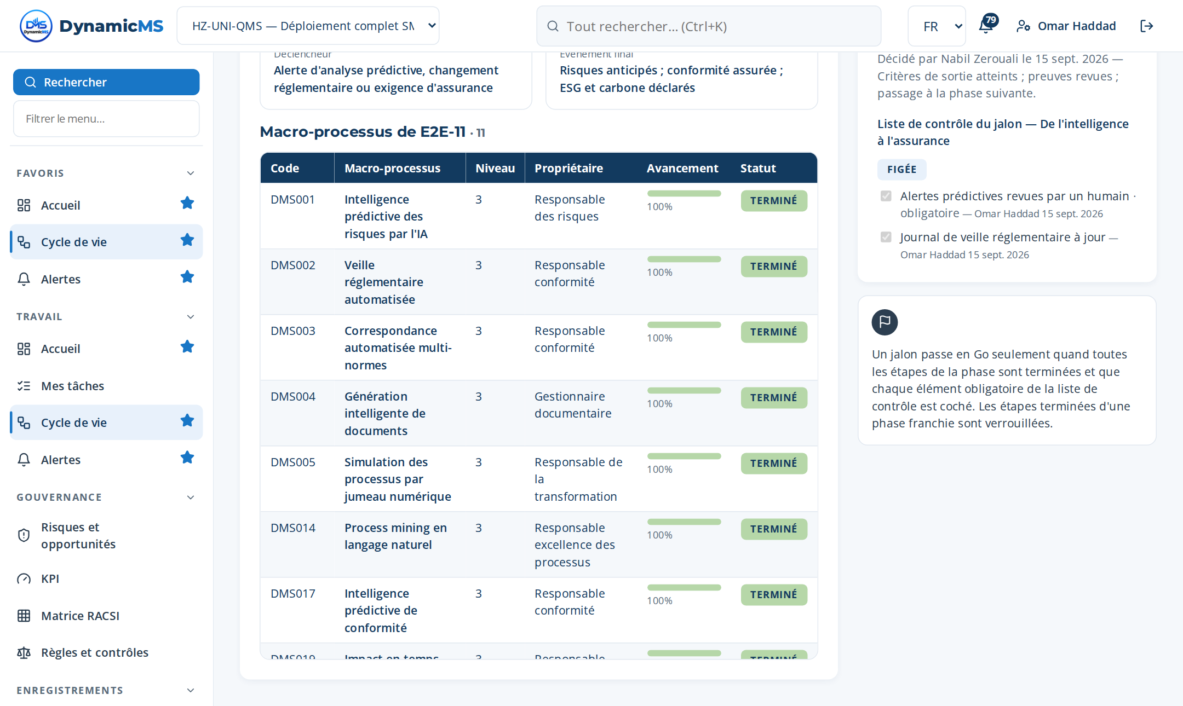
E2E-11 · ÉCRAN
De l'intelligence à l'assurance : la phase dans l’application
PRODUIT
Programme d'audit, rapports d'audit, constats et opinion d'assurance.
ALIMENTE
E2E-09 (constats traités comme non-conformités) ; E2E-10 (éléments d'entrée de revue).
Cycle de vie › E2E-11 : macro-processus de la phase avec leur avancement et leur jalon.
POWERACT Consulting · E2E-11 — De l'intelligence à l'assurance
51

Slide 52
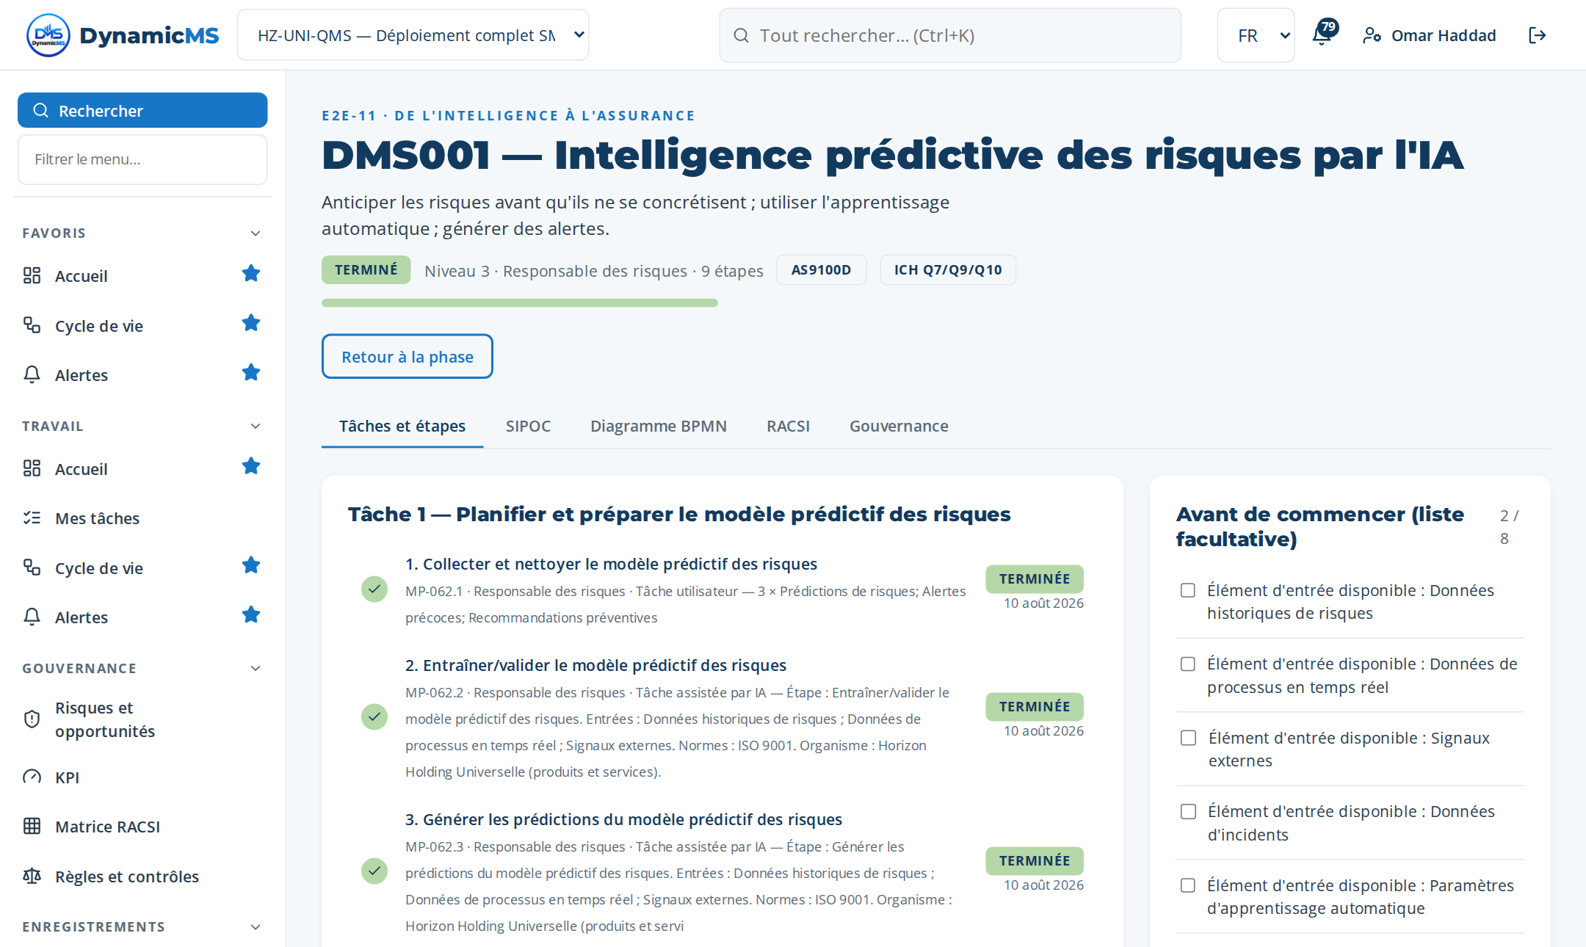
MACRO-PROCESSUS · MP-062 (DMS001)
Intelligence prédictive des risques par l'IA
Anticiper les risques avant qu'ils ne se concrétisent ; utiliser l'apprentissage automatique ; générer des alertes. · Pilote: Responsable des risques
Étape | Nom | Rôle | Ce qui a été saisi
MP-062.1 | Collecter et nettoyer le modèle prédict… | Responsable des risqu… | 3 lignes dans « Et nettoyer le modèle prédictif des risques — élément…
MP-062.2 | Entraîner/valider le modèle prédictif d… | Responsable des risqu… | Contexte fourni à l'assistant : Étape : Entraîner/valider le modèle p…
MP-062.3 | Générer les prédictions du modèle prédi… | Responsable des risqu… | Contexte fourni à l'assistant : Étape : Générer les prédictions du mo…
MP-062.4 | Identifier les tendances du modèle préd… | Responsable des risqu… | 3 lignes dans « Tendances du modèle prédictif des risques — éléments…
MP-062.5 | Déclencher les alertes du modèle prédic… | Responsable des risqu… | Ce qui a été réalisé : Déclencher les alertes du modèle prédictif des…
MP-062.6 | Recommander des actions du modèle prédi… | Responsable des risqu… | Ce qui a été réalisé : Recommander des actions du modèle prédictif de…
MP-062.7 | Suivre la précision du modèle prédictif… | Responsable des risqu… | 1 lignes dans « Indicateurs mesurés » — KPI-23 — Précision des alerte…
MP-062.8 | Réentraîner le modèle prédictif des ris… | Responsable des risqu… | Modification apportée : Prédictions de risques mis à jour : Utilisati…
MP-062.9 | Rendre compte de l'état du modèle prédi… | Responsable des risqu… | 2 lignes dans « Enregistrements de communication » — Direction
3 tâches · 9 étapes
T1 Planifier et préparer le modèle prédictif…
T2 Exécuter les activités du modèle prédicti…
T3 Vérifier, enregistrer et clôturer le modè…
POWERACT Consulting · E2E-11 — De l'intelligence à l'assurance
52

Slide 53
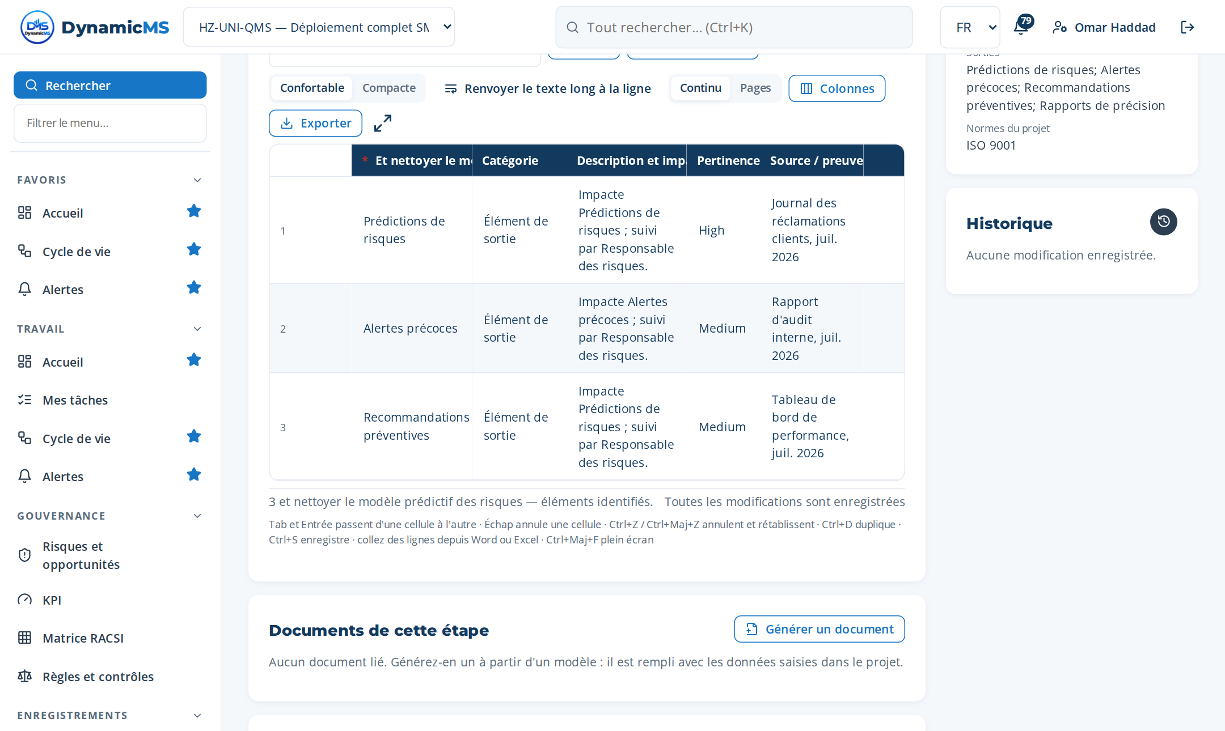
ÉTAPE · MP-062.1 · RESPONSABLE DES RISQUES
Collecter et nettoyer le modèle prédictif des risques
CE QUI A ÉTÉ SAISI
Et nettoyer le modèle prédictif des risques — éléments iden…
• Prédictions de risques — Élément de sortie
• Alertes précoces — Élément de sortie
• Recommandations préventives — Élément de sortie
Étape MP-062.1 (Éléments du registre) : lignes saisies, collées ou importées, enregistrées au fil de la saisie.
POWERACT Consulting · E2E-11 — De l'intelligence à l'assurance
53

Slide 54
PHASE 12 · AGIR
E2E-12 — De l'amélioration à l'innovation
Piloter l'amélioration continue, l'innovation, l'automatisation et l'écosystème.
MACRO-PROCESSUS DE CETTE PHASE
MP-041 Supervision du système de management de l'IA
MP-053 Gestion des projets d'optimisation et d'aut…
MP-054 Découverte et priorisation des macro-proces…
MP-055 Simulation d'entreprise et jumeau numérique
MP-056 Scoring d'automatisation des éléments de pr…
MP-060 Gestion du cycle de vie du ROI
MP-061 Gestion du cycle de vie de la VOI
MP-073 Gestion du pipeline d'innovation
MP-079 Piste d'audit blockchain
MP-085 Gouvernance des modules composables
MP-086 Isolation et gouvernance multi-locataires
MP-089 Édition collaborative et co-rédaction en te…
MP-094 Workflow de signature numérique et électron…
MP-100 Concepteur de processus low-code et de work…
MP-101 Place de marché de modèles, connecteurs et…
15
46
135
macro-processus
tâches
étapes
DU DÉCLENCHEUR AU RÉSULTAT
Déclencheur : Opportunité d'amélioration, idée d'innovation ou candidat à l'automatisation
Résultat : Améliorations mises en œuvre ; innovations déployées ; écosystème élargi
Jalon : J12 — Cycle d'amélioration bouclé — en cours
POWERACT Consulting · E2E-12 — De l'amélioration à l'innovation
54

Slide 55
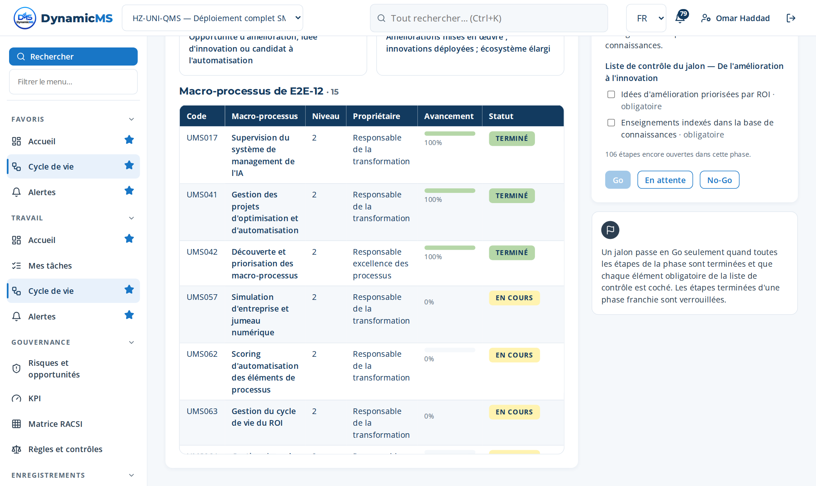
E2E-12 · ÉCRAN
De l'amélioration à l'innovation : la phase dans l’application
PRODUIT
Portefeuille d'amélioration, innovations, retour sur investissement, objectifs mis à jour.
ALIMENTE
E2E-01 du cycle suivant (contexte, politique et objectifs sont revus à nouveau).
Cycle de vie › E2E-12 : macro-processus de la phase avec leur avancement et leur jalon.
POWERACT Consulting · E2E-12 — De l'amélioration à l'innovation
55

Slide 56
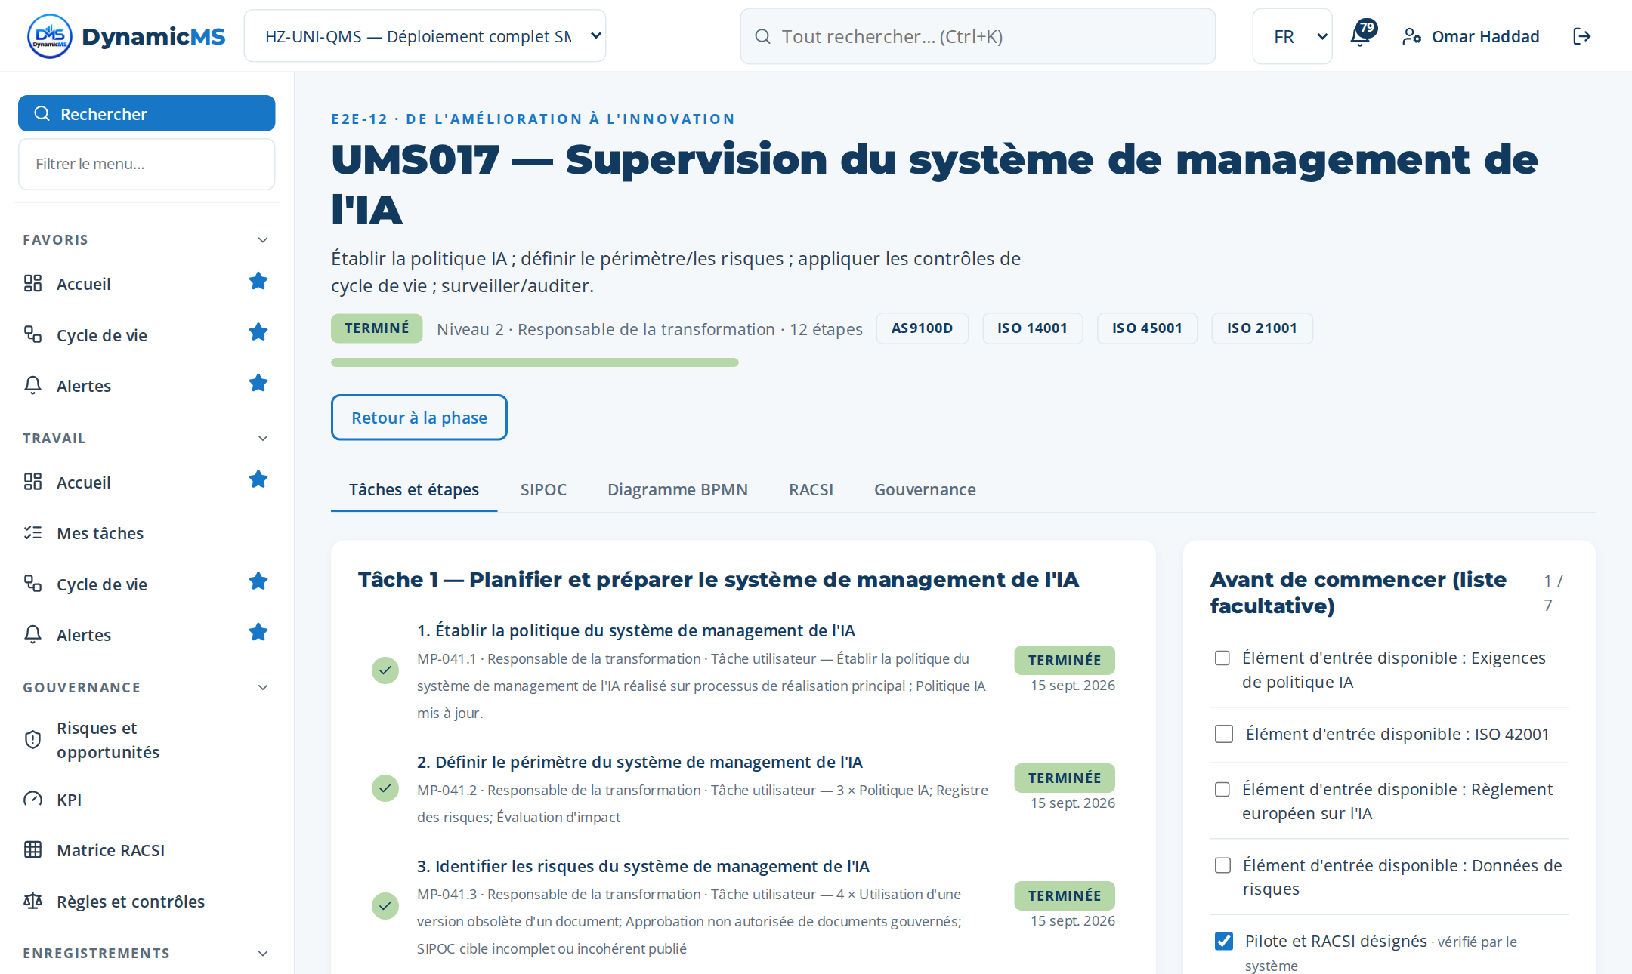
MACRO-PROCESSUS · MP-041 (UMS017)
Supervision du système de management de l'IA
Établir la politique IA ; définir le périmètre/les risques ; appliquer les contrôles de cycle de vie ; surveiller/auditer. · Pilote: Responsable de la transformation
Étape | Nom | Rôle | Ce qui a été saisi
MP-041.1 | Établir la politique du système de mana… | Responsable de la tra… | Ce qui a été réalisé : Établir la politique du système de management…
MP-041.2 | Définir le périmètre du système de mana… | Responsable de la tra… | 3 lignes dans « Périmètre du système de management de l'IA — éléments…
MP-041.3 | Identifier les risques du système de ma… | Responsable de la tra… | 4 lignes dans « Risques du système de management de l'IA — éléments i…
MP-041.4 | Évaluer les impacts du système de manag… | Responsable de la tra… | 4 lignes dans « Matrice de décision » — Politique IA complet et à jour
MP-041.5 | Définir les rôles du système de managem… | Responsable de la tra… | 3 lignes dans « Rôles du système de management de l'IA — éléments ide…
MP-041.6 | Appliquer les contrôles du système de m… | Responsable de la tra… | 2 lignes dans « Paramètres » — Appliquer les contrôles du système de…
MP-041.7 | Suivre le système de management de l'IA | Responsable de la tra… | 2 lignes dans « Indicateurs mesurés » — Q-KPI-01 — Indice de satisfac…
MP-041.8 | Audit le système de management de l'IA | Responsable de la tra… | 2 lignes dans « Indicateurs mesurés » — Q-KPI-01 — Indice de satisfac…
MP-041.9 | Corriger le système de management de l'… | Responsable de la tra… | Modification apportée : Politique IA mis à jour : spécification non r…
MP-041.10 | Mettre à jour le système de management… | Responsable de la tra… | Modification apportée : Politique IA mis à jour : Utilisation d'une v…
MP-041.11 | Activer les cas d'usage de l'IA par pér… | Responsable de la tra… | 2 lignes dans « Paramètres » — Activer les cas d'usage de l'IA par p…
MP-041.12 | Approuver les cas d'usage de l'IA perso… | Responsable de la tra… | 3 lignes dans « Critères de décision vérifiés » — Politique IA complet
4 tâches · 12 étapes
T1 Planifier et préparer le système de manag…
T2 Exécuter les activités du système de mana…
T3 Vérifier, enregistrer et clôturer le syst…
T4 Administrer les cas d'usage de l'IA
POWERACT Consulting · E2E-12 — De l'amélioration à l'innovation
56

Slide 57
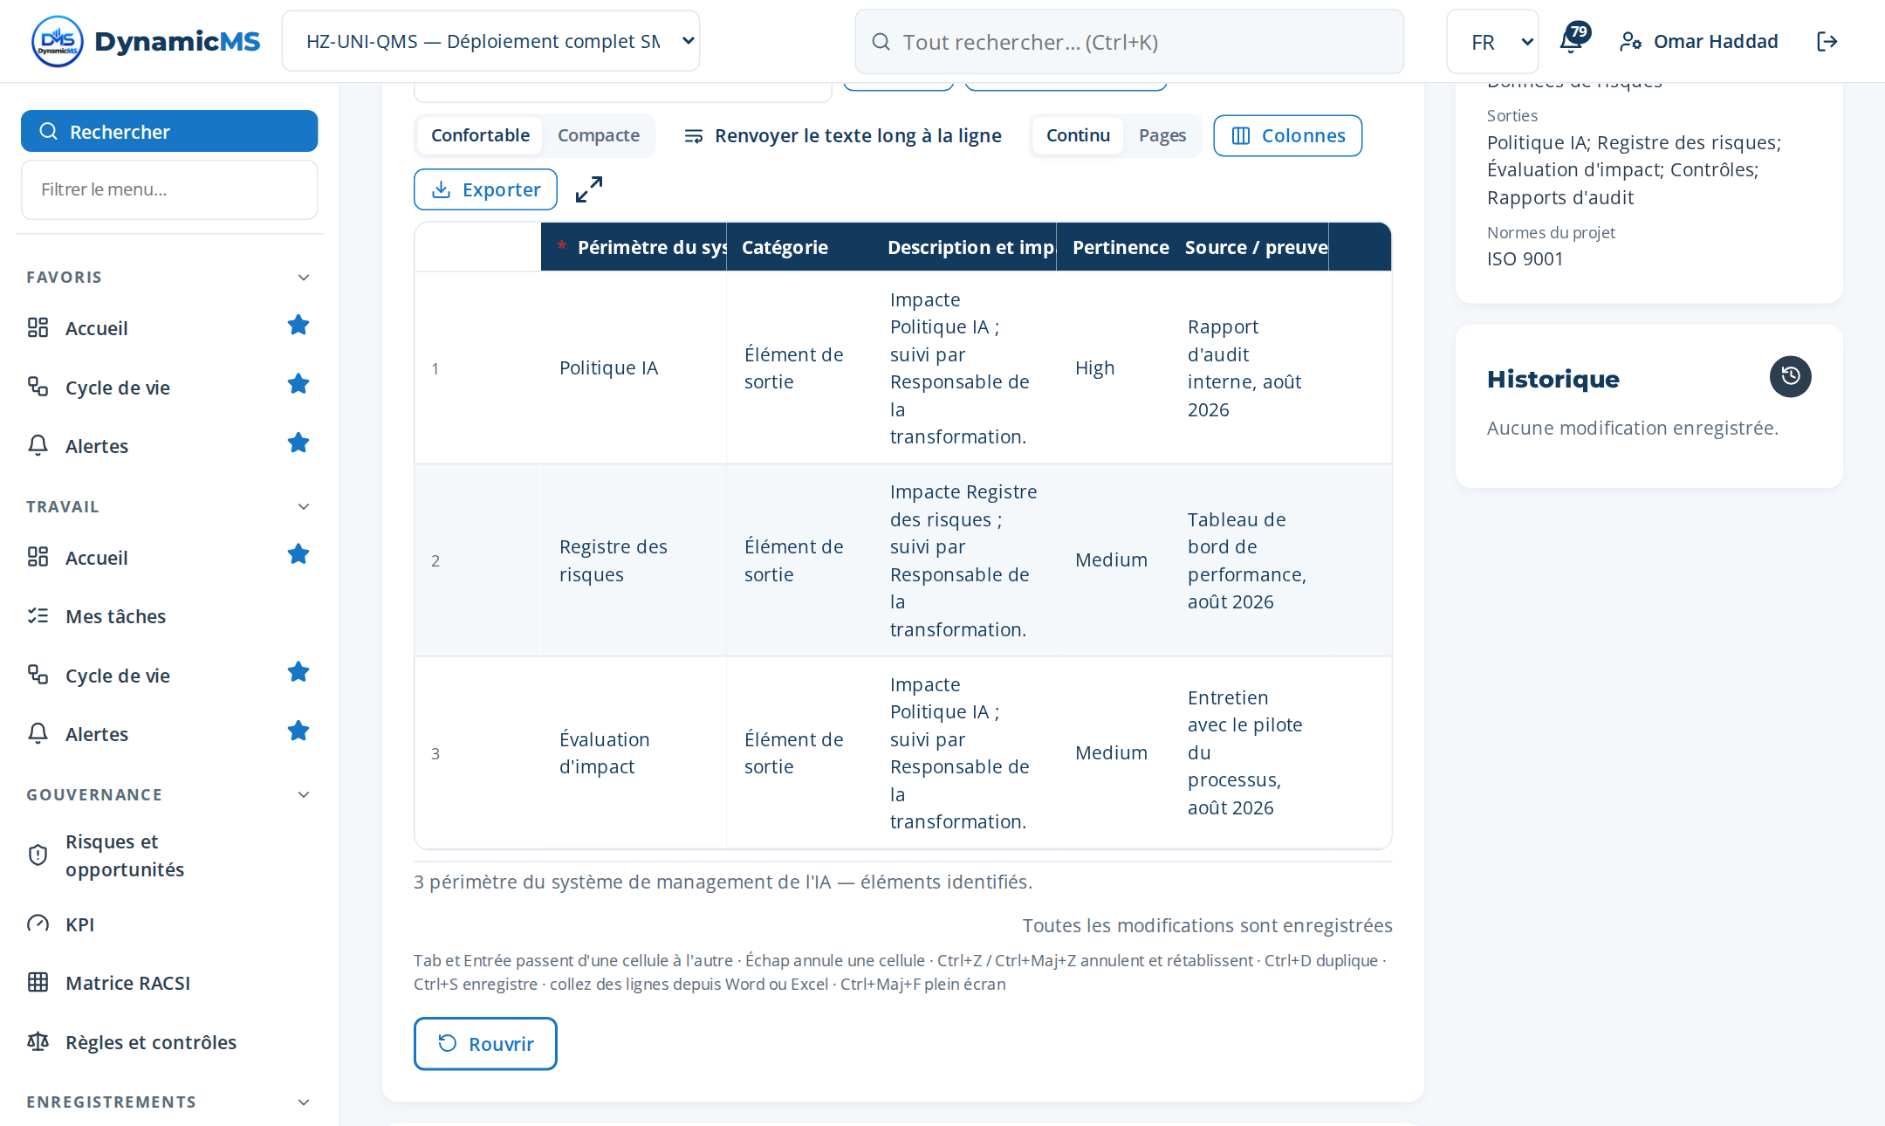
ÉTAPE · MP-041.2 · RESPONSABLE DE LA TRANSFORMATION
Définir le périmètre du système de management de l'IA
CE QUI A ÉTÉ SAISI
Périmètre du système de management de l'IA — éléments ident…
• Politique IA — Élément de sortie
• Registre des risques — Élément de sortie
• Évaluation d'impact — Élément de sortie
Étape MP-041.2 (Éléments du registre) : lignes saisies, collées ou importées, enregistrées au fil de la saisie.
POWERACT Consulting · E2E-12 — De l'amélioration à l'innovation
57

Slide 58
Preuves, mesure et IA
Ce que le déroulement produit pour les audits, les revues et l’accréditation.
POWERACT Consulting · Preuves, mesure et IA
58

Slide 59
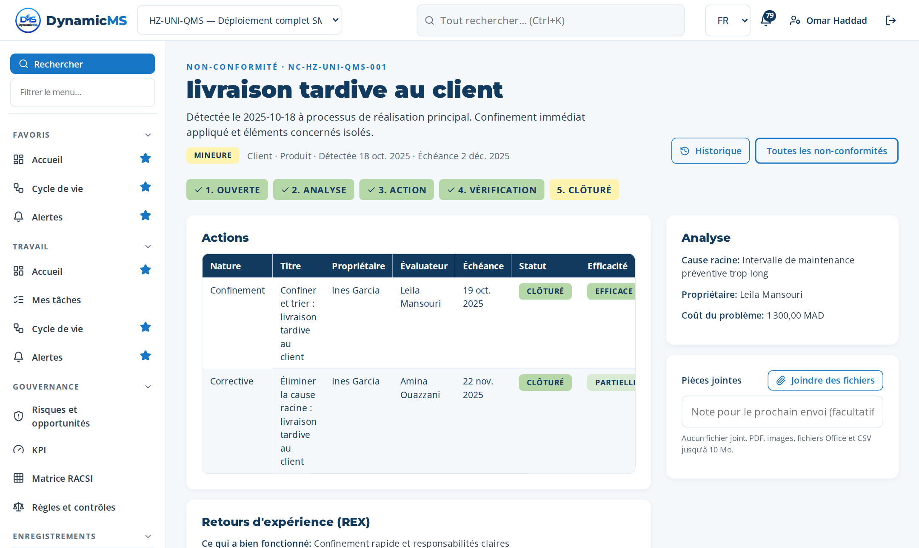
NON-CONFORMITÉ
De la détection au retour d’expérience
Confinement, cause racine, actions correctives
Efficacité vérifiée par une autre personne
Coût enregistré avec sa devise
POWERACT Consulting · Preuves
59

Slide 60
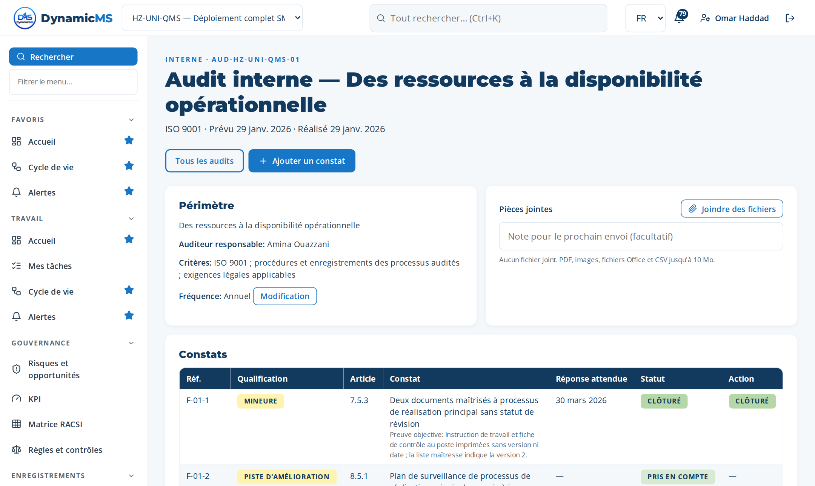
AUDIT
Audits avec constats et conclusions
Programme, liste de contrôle, constats
Les constats deviennent des non-conformités
Prêt pour les visites JCI et ISO
POWERACT Consulting · Preuves
60

Slide 61
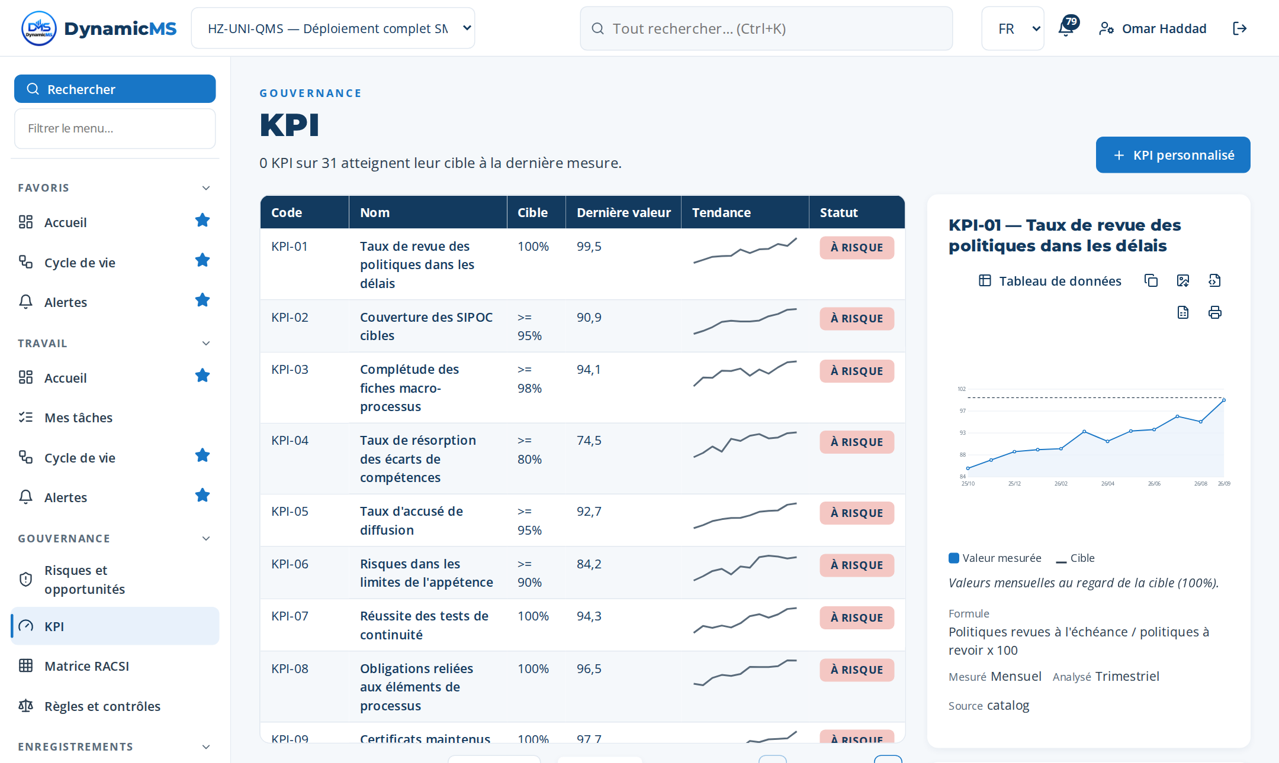
KPI
Indicateurs face à leurs cibles
Valeurs mensuelles et tendance
Tableau de données, export CSV et image
Alimentent la revue de direction
POWERACT Consulting · Preuves
61

Slide 62
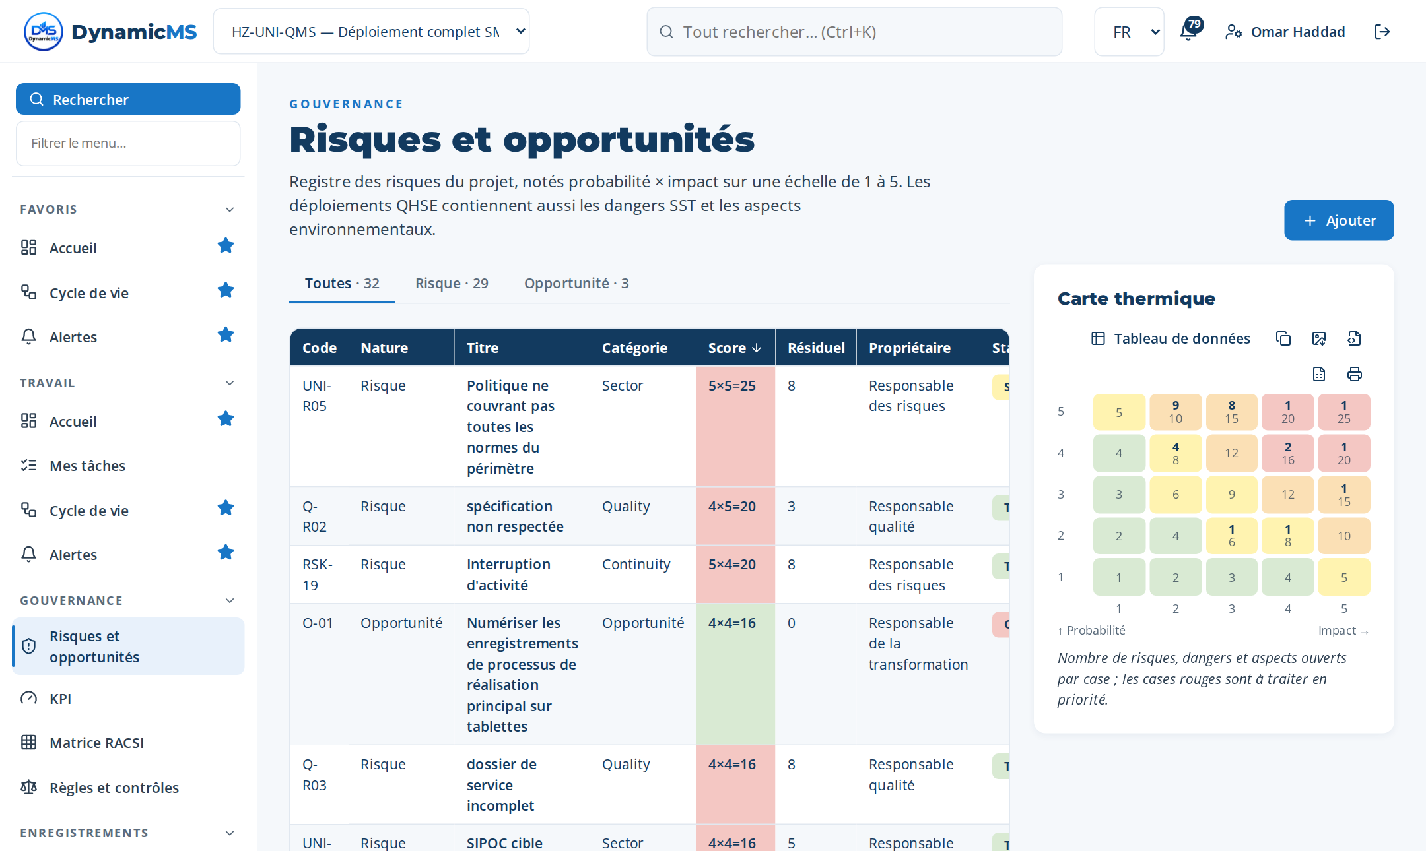
RISQUES
Risques et opportunités par cotation
Carte de chaleur probabilité × impact
Traitement et responsable
Liés aux étapes qu’ils encadrent
POWERACT Consulting · Preuves
62

Slide 63
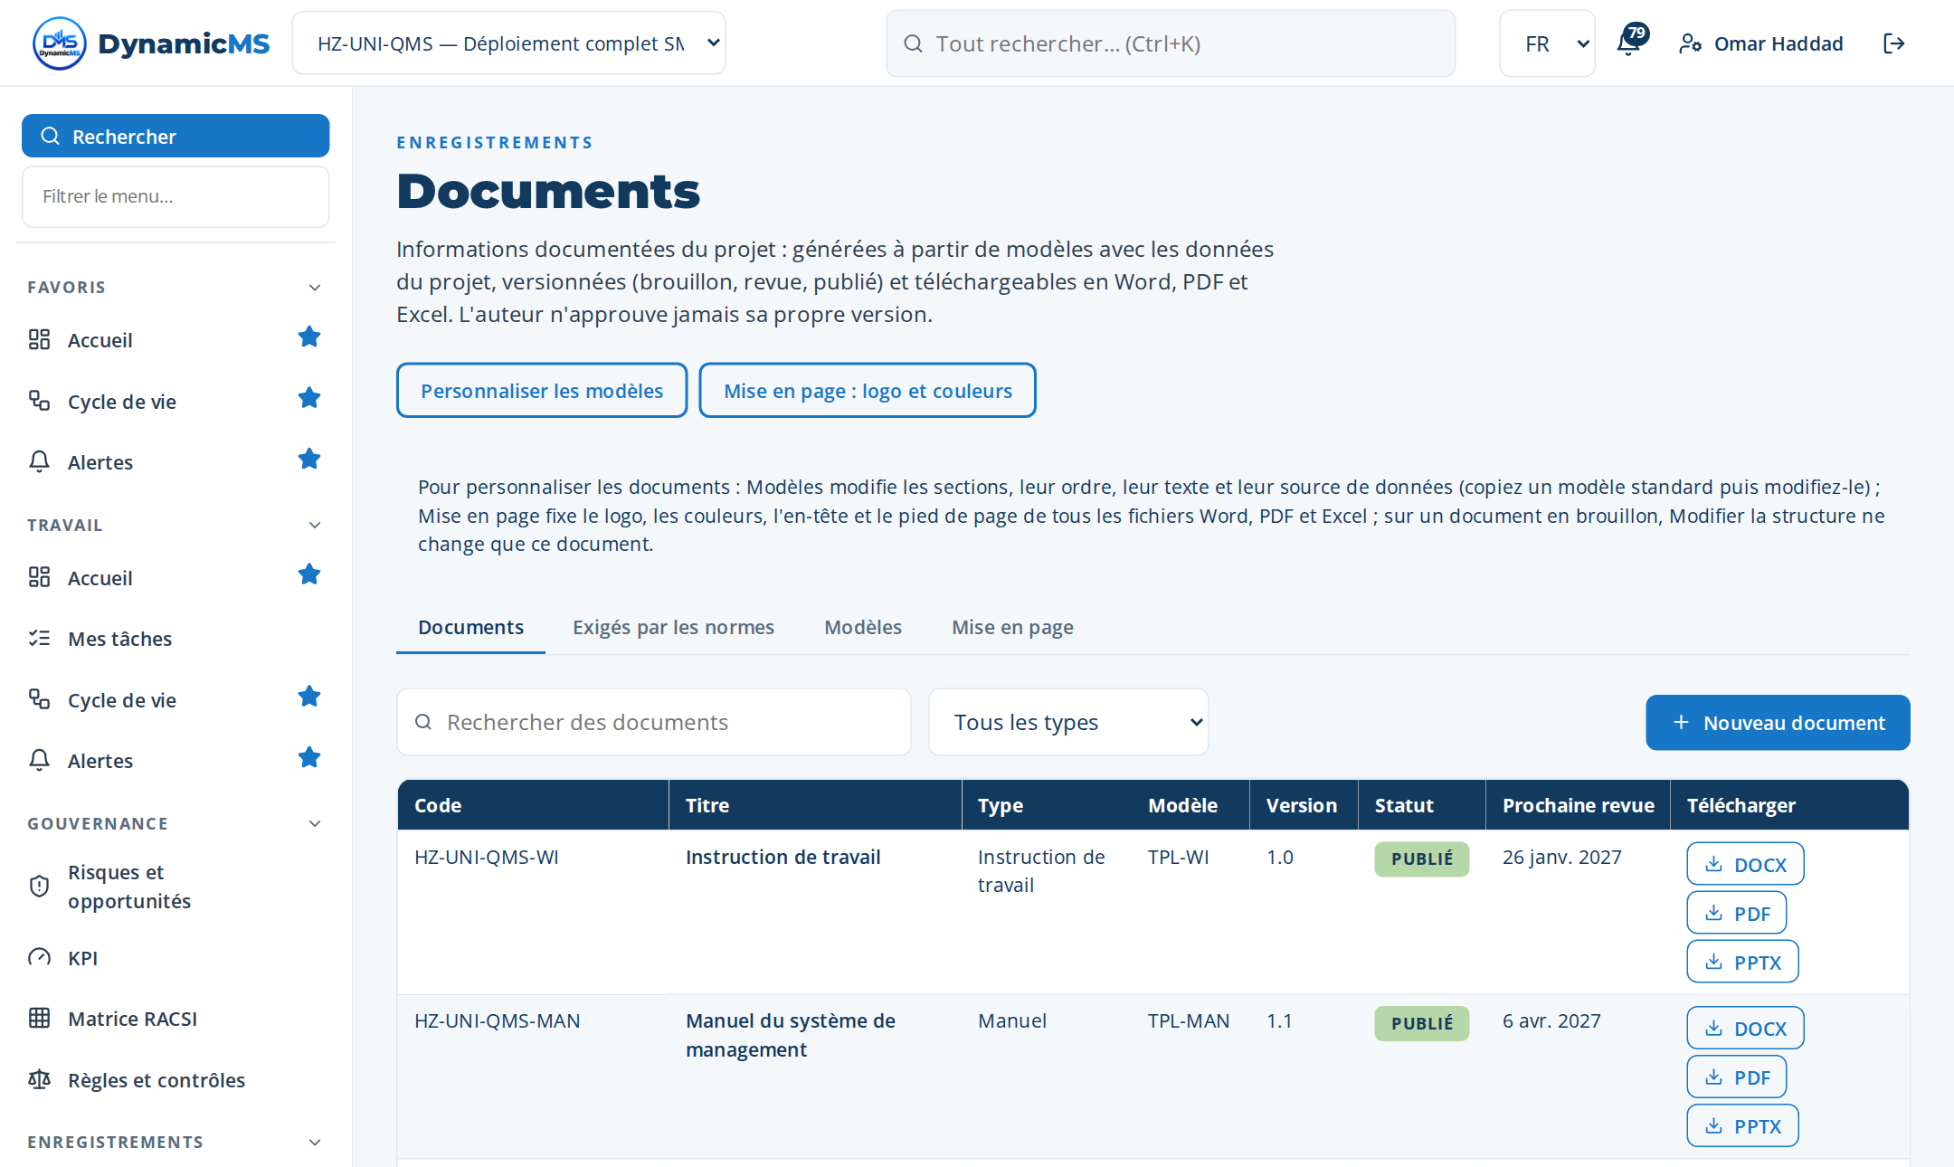
DOCUMENTS
Documents maîtrisés générés à partir des données
37 modèles SMI
Versions, revue et approbation
PDF, Word, Excel, PowerPoint
POWERACT Consulting · Preuves
63

Slide 64
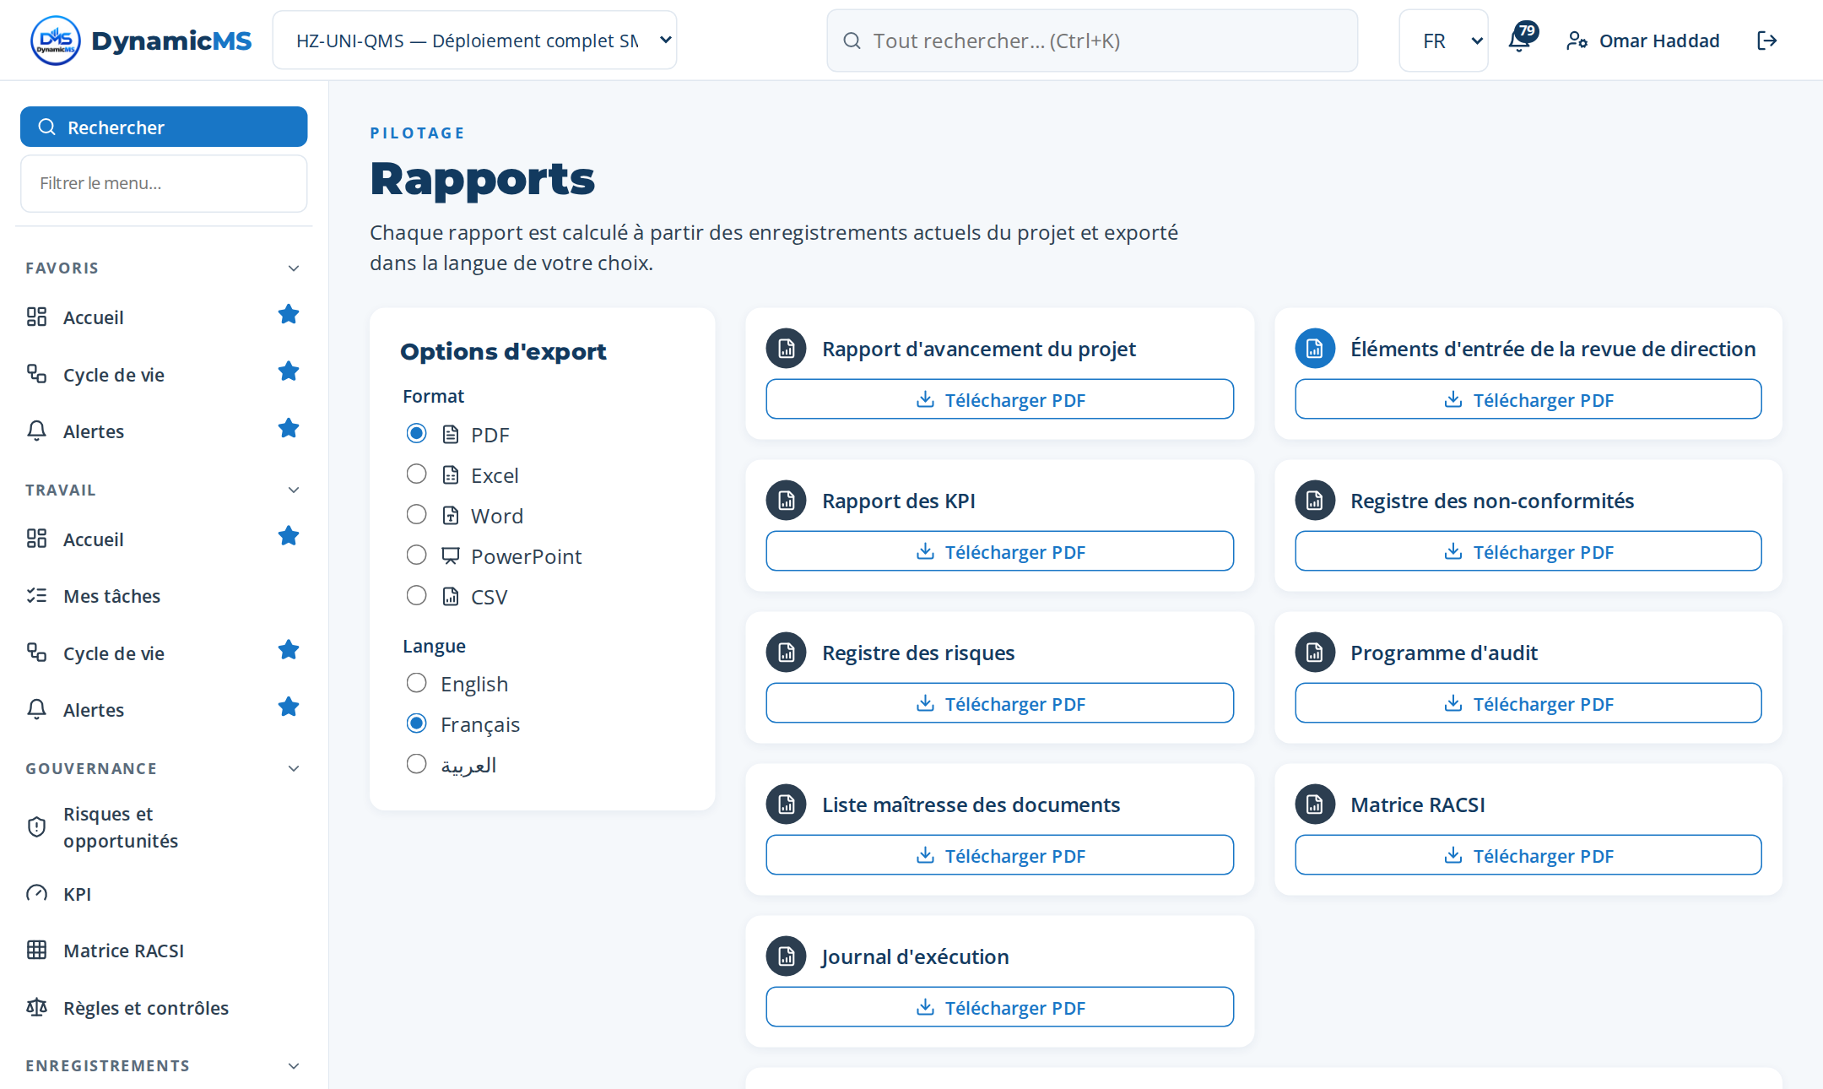
RAPPORTS
Des rapports pour chaque revue
Éléments d’entrée de la revue de direction (ISO 9001 §9.3.2)
Anglais, français, arabe
PDF, Excel, Word, PowerPoint, CSV
POWERACT Consulting · Preuves
64

Slide 65
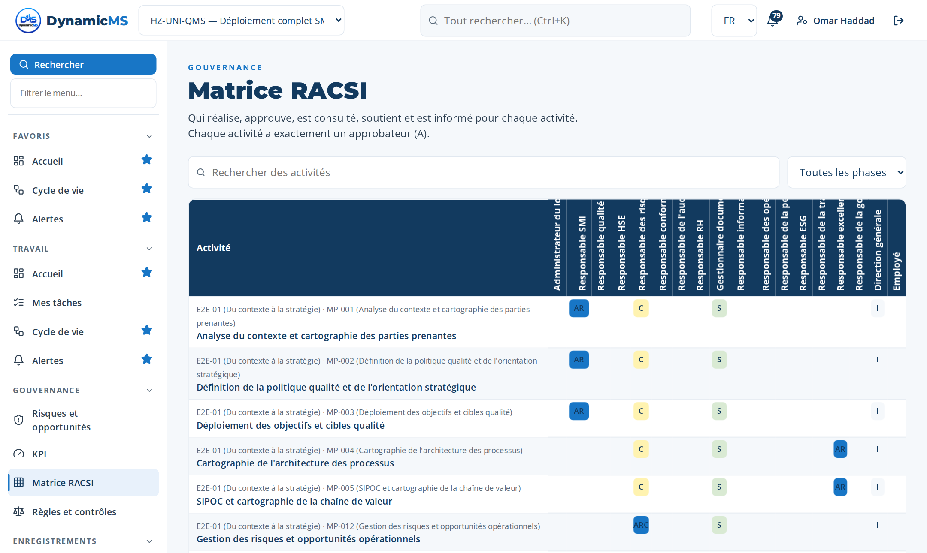
RACSI
Qui est responsable de chaque étape
Responsable, Autorité, Soutien, Consulté, Informé
Lié à l’organigramme
Exportée pour les audits
POWERACT Consulting · Preuves
65

Slide 66
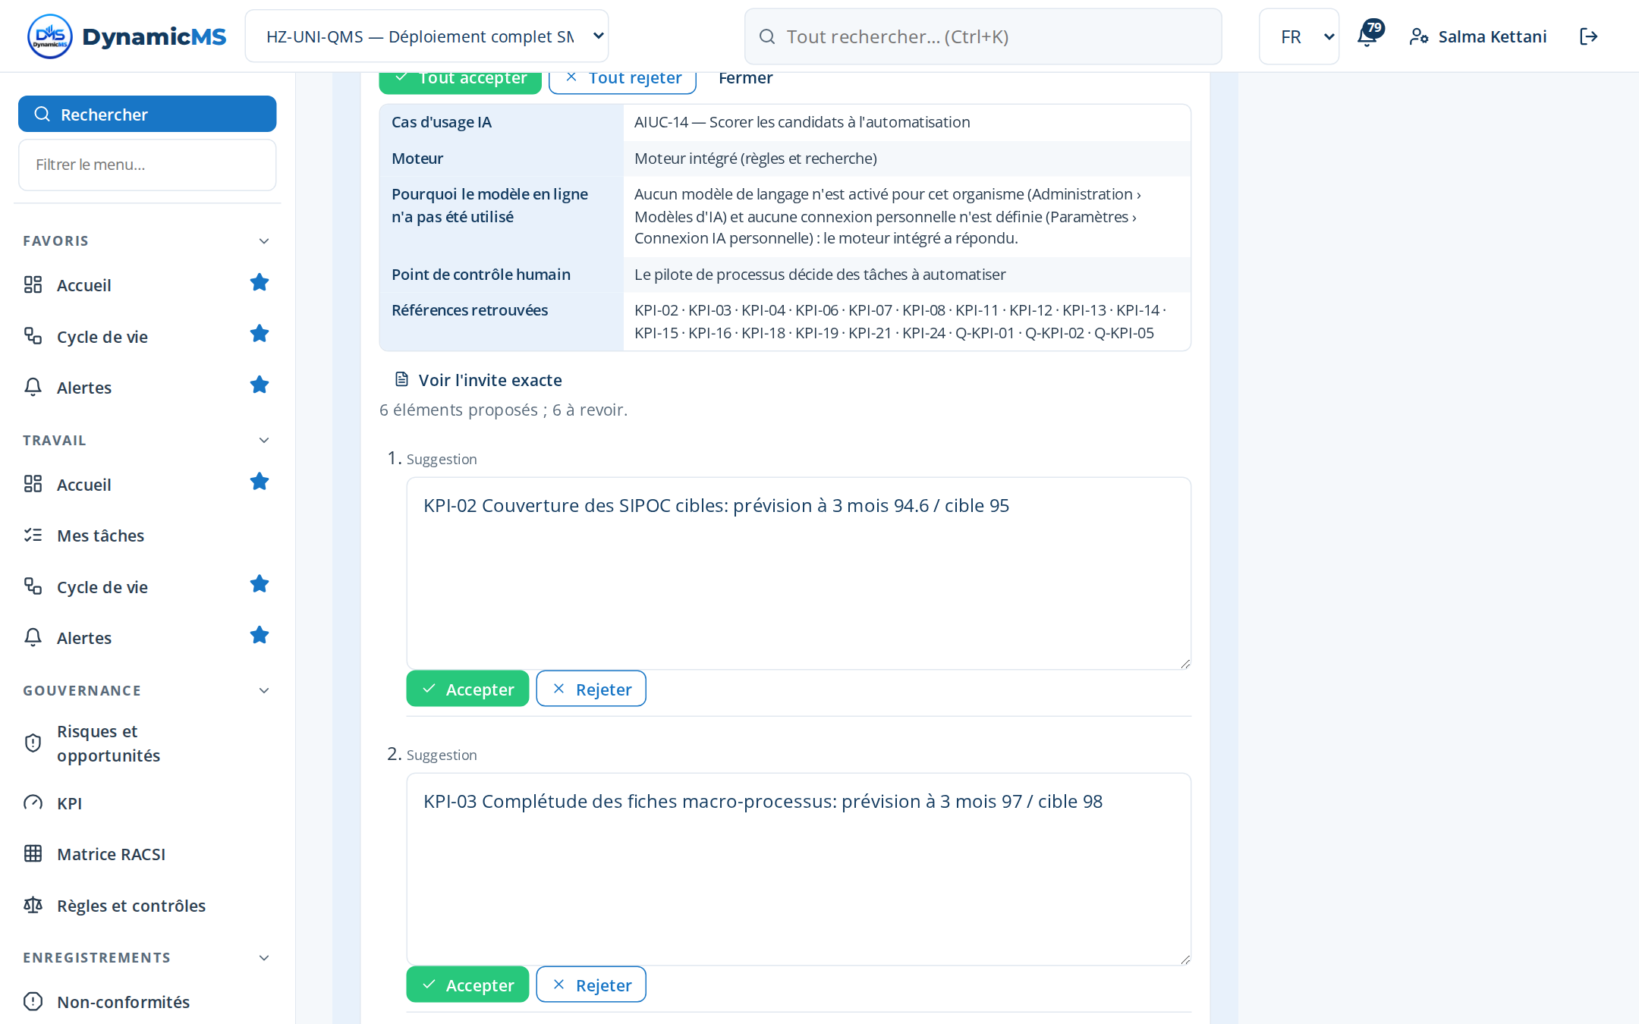
IA GOUVERNÉE
L’IA propose, une personne décide
Chaque suggestion provient d’un cas d’usage IA approuvé
Chaque élément accepté, modifié ou rejeté
Chaque décision conservée dans un journal non modifiable
POWERACT Consulting · Preuves
66

Slide 67
PROCHAINES ÉTAPES
De ce cas à votre établissement
01
Atelier de cadrage : vos sites, services, normes (JCI, ISO 9001, ISO 15189 pour le laboratoire) et priorités.
02
Configuration : segment santé V-29, licence, organigramme, rôles et utilisateurs.
03
Pilote : dérouler E2E-01 à E2E-04 sur un site avec vos données ; première décision de jalon.
04
Déploiement : les douze phases dans tous les services, avec revues et rapports en français et en anglais.
Les valeurs détaillées de chaque étape de ce déroulement figurent dans le guide utilisateur DynamicMS (déroulement réel complet).
POWERACT Consulting · Prochaines étapes
67

